Slide 1
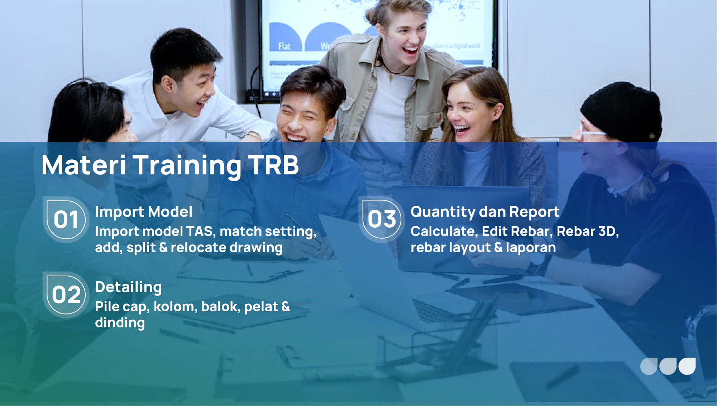
CUBICOST LEARNING CENTRE
TRB · TUTORIAL TEKNIS
Tutorial Teknis Cubicost TRB
Pelajari alur kerja pembesian mulai dari persiapan
proyek dan pengaturan tulangan hingga perhitungan
serta laporan kuantitas.
Notes:
[Sources]
Local Cubicost Learning Centre: src/data/trb/index.js and src/data/productConfig.js
[/Sources]

Slide 2
CUBICOST LEARNING CENTRE
TRB · TUJUAN PEMBELAJARAN
Tujuan pembelajaran
Pelajari alur kerja pembesian mulai dari persiapan proyek dan pengaturan tulangan hingga
perhitungan serta laporan kuantitas.
Siapkan alur kerja TRB
Transfer model TAS dan siapkan gambar kerja TRB.
Modelkan tulangan struktur
Modelkan reinforcement pile cap, kolom, balok, pelat, dan dinding.
Validasi hasil pembesian
Notes:
[Sources]
Local Cubicost Learning Centre: src/data/productConfig.js and uiText.js
[/Sources]

Slide 3
CUBICOST LEARNING CENTRE
TRB · TUJUAN PEMBELAJARAN
Tujuan pembelajaran
Verifikasi rebar, tinjau kuantitas, dan buat laporan.
Notes:
[Sources]
Local Cubicost Learning Centre: src/data/productConfig.js and uiText.js
[/Sources]

Slide 4
CUBICOST LEARNING CENTRE
TRB · SECTION 1
Persiapan Model
Transfer model TAS dan siapkan gambar yang diperlukan di TRB.
Notes:
[Sources]
Local Cubicost Learning Centre: src/data/trb/index.js
[/Sources]

Slide 5
CUBICOST LEARNING CENTRE
TRB · SECTION 1 · MATERI PEMBELAJARAN
Memahami dan Mengekspor Model TAS
Membuat file transfer TAS yang sesuai dengan cakupan model yang akan dikerjakan di TRB.
Prosedur
1. Tentukan cakupan transfer
2. Pilih Export Model by Floor
3. Gunakan Export Model by Entity bila diperlukan
4. Simpan file model
Notes:
[Sources]
Local Cubicost Learning Centre: src/data/trb/index.js · export-tas-model
[/Sources]

Slide 6
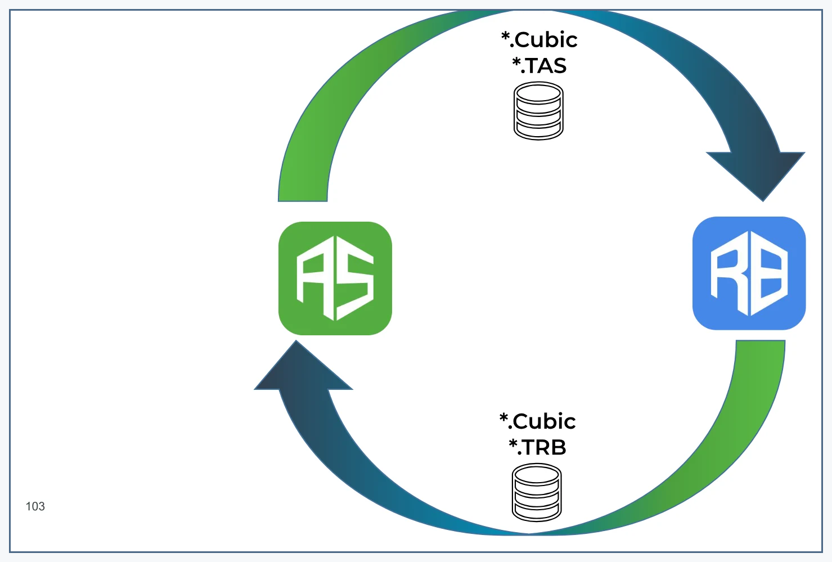
CUBICOST LEARNING CENTRE
TRB · SECTION 1 · STEP 1/4 · GAMBAR REFERENSI
Tentukan cakupan transfer
Gunakan alur TAS-ke-TRB setelah
model sumber diperiksa dan tentukan
apakah seluruh lantai atau hanya
elemen tertentu yang perlu
diperbarui.
Menu ekspor model TAS untuk transfer ke
TRB.
Notes:
[Sources]
Local Cubicost Learning Centre: src/data/trb/index.js · export-tas-model
Embedded asset: public/tutorial/trb/processed/page-103.png
[/Sources]

Slide 7
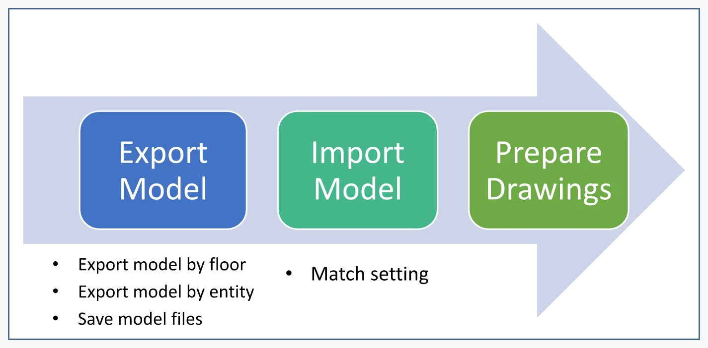
CUBICOST LEARNING CENTRE
TRB · SECTION 1 · STEP 2/4 · GAMBAR REFERENSI
Pilih Export Model by Floor
Gunakan ekspor per lantai ketika
seluruh elemen pada lantai yang
dipilih perlu dipindahkan ke proyek
TRB.
Dialog Export Model dengan pilihan
elemen dan lantai.
Notes:
[Sources]
Local Cubicost Learning Centre: src/data/trb/index.js · export-tas-model
Embedded asset: public/tutorial/trb/processed/page-104.png
[/Sources]

Slide 8
CUBICOST LEARNING CENTRE
TRB · SECTION 1 · STEP 3/4 · GAMBAR REFERENSI
Gunakan Export Model by Entity bila diperlukan
Ekspor berdasarkan elemen cocok
untuk pembaruan parsial agar
cakupan transfer tetap terbatas.
Dialog Export Model dengan pilihan
elemen dan lantai.
Notes:
[Sources]
Local Cubicost Learning Centre: src/data/trb/index.js · export-tas-model
Embedded asset: public/tutorial/trb/processed/page-104.png
[/Sources]

Slide 9
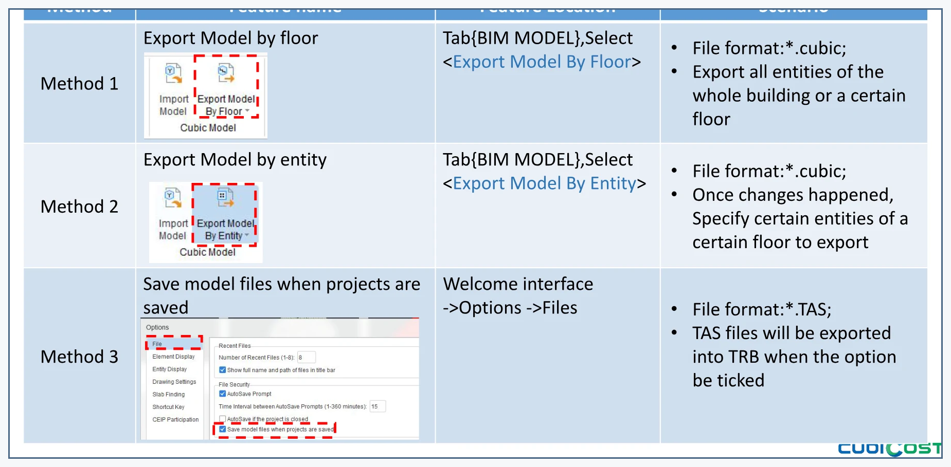
CUBICOST LEARNING CENTRE
TRB · SECTION 1 · STEP 4/4 · GAMBAR REFERENSI
Simpan file model
Gunakan nama file dan lokasi yang
menunjukkan proyek, cakupan, dan
revisi agar file dapat dikenali saat
diimpor.
Status ekspor dan file model yang
dihasilkan.
Notes:
[Sources]
Local Cubicost Learning Centre: src/data/trb/index.js · export-tas-model
Embedded asset: public/tutorial/trb/processed/page-105.png
[/Sources]

Slide 10
CUBICOST LEARNING CENTRE
TRB · SECTION 1 · PEMERIKSAAN PEMBELAJARAN
Memahami dan Mengekspor Model TAS
Pastikan semua pemeriksaan berikut telah diselesaikan.
□ Tindakan telah dicocokkan dengan dokumen sumber
□ Data dan cakupan elemen telah diperiksa
□ Hasil siap digunakan pada langkah berikutnya
Notes:
[Sources]
Local Cubicost Learning Centre: src/data/trb/index.js · export-tas-model
[/Sources]

Slide 11
CUBICOST LEARNING CENTRE
TRB · SECTION 1 · MATERI PEMBELAJARAN
Mengimpor Model TAS ke TRB
Memasukkan file transfer TAS ke proyek TRB tujuan yang benar.
Prosedur
1. Buka proyek TRB tujuan
2. Buka BIM MODEL > Import Model
3. Pilih file hasil ekspor
4. Konfirmasi impor
Notes:
[Sources]
Local Cubicost Learning Centre: src/data/trb/index.js · import-tas-model
[/Sources]

Slide 12
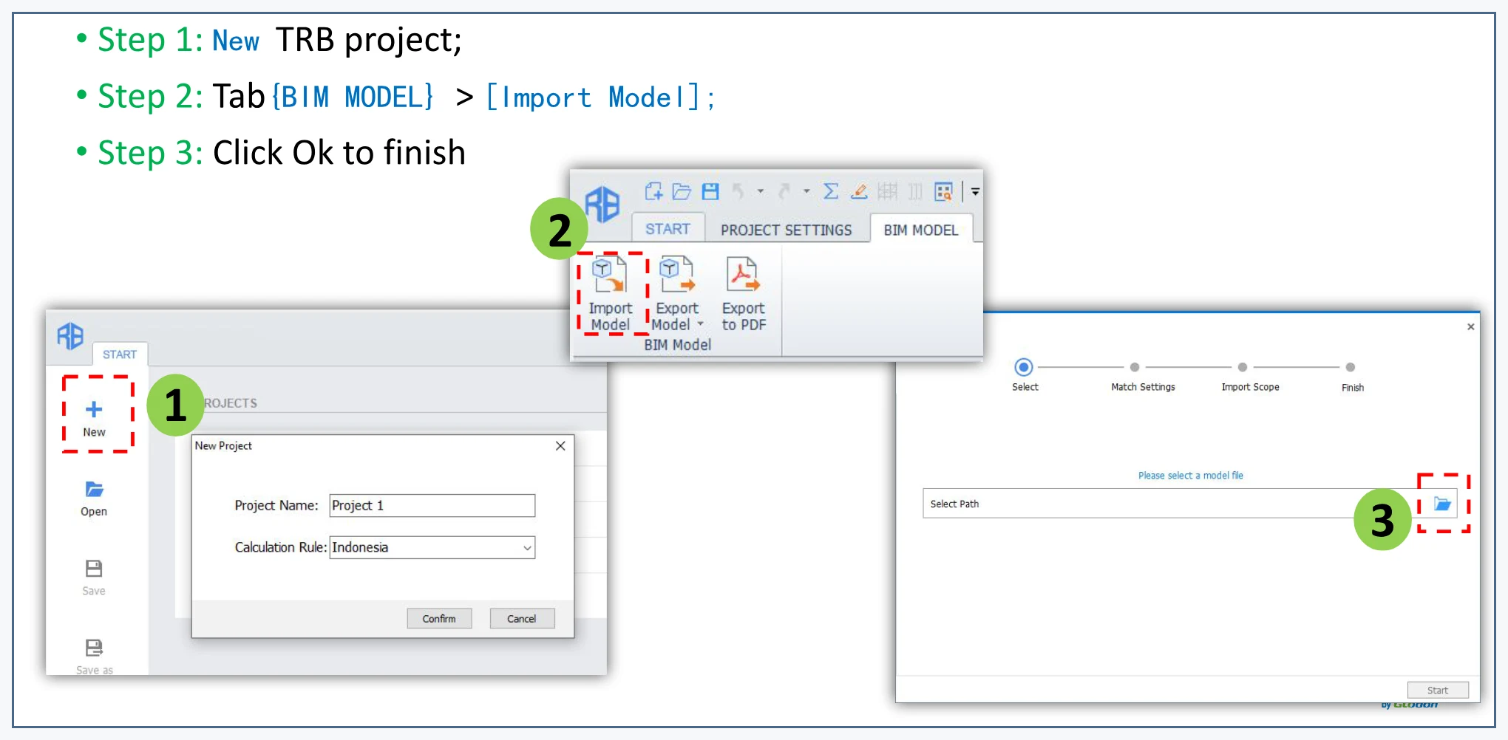
CUBICOST LEARNING CENTRE
TRB · SECTION 1 · STEP 1/4 · GAMBAR REFERENSI
Buka proyek TRB tujuan
Buat proyek baru atau buka proyek
yang benar sebelum memasukkan
data dari TAS.
Import Model dan dialog pemilihan file
TRB.
Notes:
[Sources]
Local Cubicost Learning Centre: src/data/trb/index.js · import-tas-model
Embedded asset: public/tutorial/trb/processed/page-106.png
[/Sources]

Slide 13
CUBICOST LEARNING CENTRE
TRB · SECTION 1 · STEP 2/4 · GAMBAR REFERENSI
Buka BIM MODEL > Import Model
Gunakan perintah Import Model dari
area BIM MODEL untuk memulai
transfer.
Import Model dan dialog pemilihan file
TRB.
Notes:
[Sources]
Local Cubicost Learning Centre: src/data/trb/index.js · import-tas-model
Embedded asset: public/tutorial/trb/processed/page-106.png
[/Sources]

Slide 14
CUBICOST LEARNING CENTRE
TRB · SECTION 1 · STEP 3/4 · GAMBAR REFERENSI
Pilih file hasil ekspor
Gunakan file yang sebelumnya
disimpan dari TAS dan periksa nama
serta revisinya.
Import Model dan dialog pemilihan file
TRB.
Notes:
[Sources]
Local Cubicost Learning Centre: src/data/trb/index.js · import-tas-model
Embedded asset: public/tutorial/trb/processed/page-106.png
[/Sources]

Slide 15
CUBICOST LEARNING CENTRE
TRB · SECTION 1 · STEP 4/4 · GAMBAR REFERENSI
Konfirmasi impor
Lanjutkan setelah proyek tujuan dan
file sumber dipastikan sesuai.
Import Model dan dialog pemilihan file
TRB.
Notes:
[Sources]
Local Cubicost Learning Centre: src/data/trb/index.js · import-tas-model
Embedded asset: public/tutorial/trb/processed/page-106.png
[/Sources]

Slide 16
CUBICOST LEARNING CENTRE
TRB · SECTION 1 · PEMERIKSAAN PEMBELAJARAN
Mengimpor Model TAS ke TRB
Pastikan semua pemeriksaan berikut telah diselesaikan.
□ Tindakan telah dicocokkan dengan dokumen sumber
□ Data dan cakupan elemen telah diperiksa
□ Hasil siap digunakan pada langkah berikutnya
Notes:
[Sources]
Local Cubicost Learning Centre: src/data/trb/index.js · import-tas-model
[/Sources]

Slide 17
CUBICOST LEARNING CENTRE
TRB · SECTION 1 · MATERI PEMBELAJARAN
Menyesuaikan Pengaturan Impor
Menyelaraskan zona, lantai, dan elemen sebelum model TAS dibuat di TRB.
Prosedur
1. Periksa penanganan zone
2. Tentukan sumber tinggi lantai
3. Pilih lantai dan elemen
4. Lanjutkan dengan Next Step
Notes:
[Sources]
Local Cubicost Learning Centre: src/data/trb/index.js · match-import-settings
[/Sources]

Slide 18
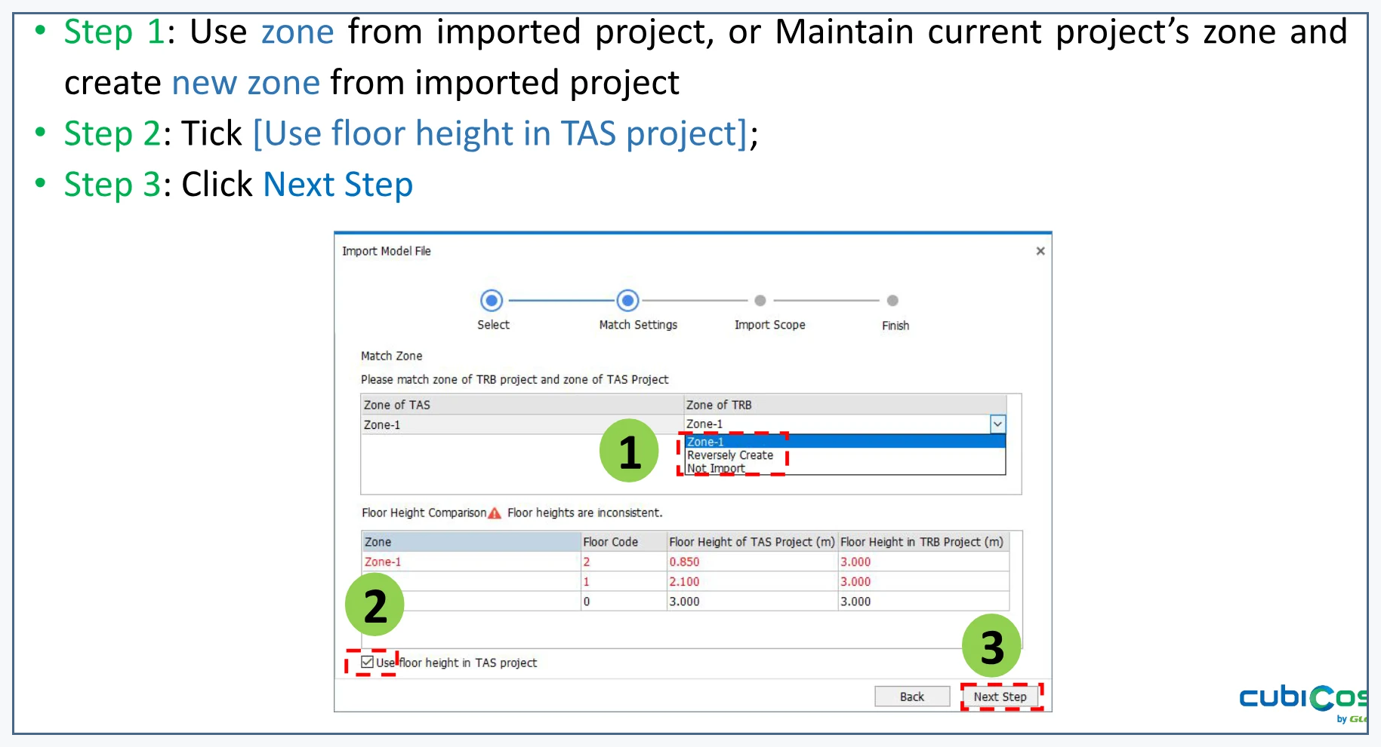
CUBICOST LEARNING CENTRE
TRB · SECTION 1 · STEP 1/4 · GAMBAR REFERENSI
Periksa penanganan zone
Tinjau bagaimana zone dari model
sumber akan diperlakukan pada
proyek TRB tujuan.
Dialog import dengan daftar floor dan
mapping model.
Notes:
[Sources]
Local Cubicost Learning Centre: src/data/trb/index.js · match-import-settings
Embedded asset: public/tutorial/trb/processed/page-107.png
[/Sources]

Slide 19
CUBICOST LEARNING CENTRE
TRB · SECTION 1 · STEP 2/4 · GAMBAR REFERENSI
Tentukan sumber tinggi lantai
Aktifkan Use floor height in TAS
project hanya ketika tinggi lantai
sumber memang harus
dipertahankan.
Dialog import dengan daftar floor dan
mapping model.
Notes:
[Sources]
Local Cubicost Learning Centre: src/data/trb/index.js · match-import-settings
Embedded asset: public/tutorial/trb/processed/page-107.png
[/Sources]

Slide 20
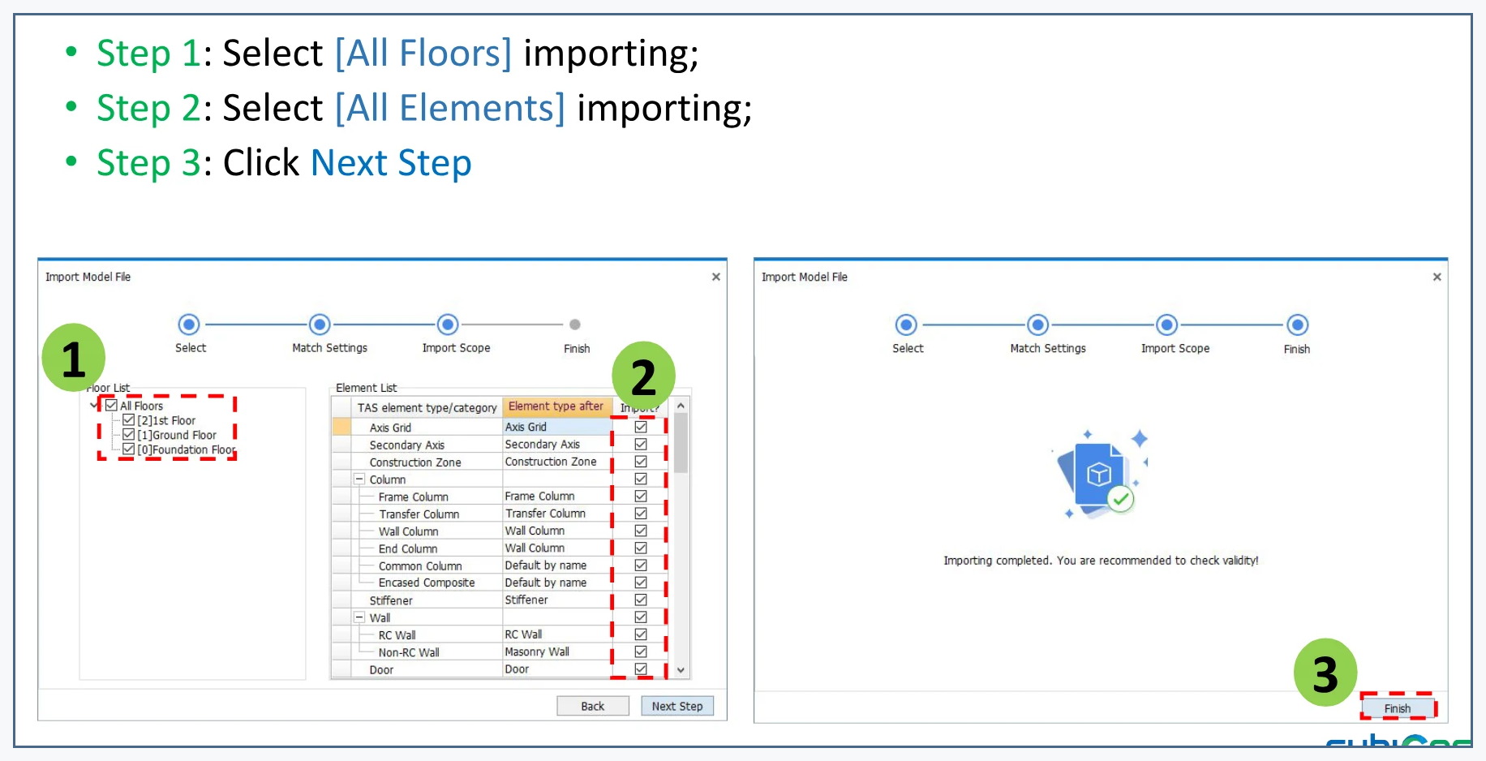
CUBICOST LEARNING CENTRE
TRB · SECTION 1 · STEP 3/4 · GAMBAR REFERENSI
Pilih lantai dan elemen
Batasi pilihan pada lantai serta tipe
elemen yang termasuk dalam
cakupan transfer.
Ringkasan pengaturan import sebelum
model dimuat.
Notes:
[Sources]
Local Cubicost Learning Centre: src/data/trb/index.js · match-import-settings
Embedded asset: public/tutorial/trb/processed/page-108.png
[/Sources]

Slide 21
CUBICOST LEARNING CENTRE
TRB · SECTION 1 · STEP 4/4 · GAMBAR REFERENSI
Lanjutkan dengan Next Step
Periksa kembali pemetaan sebelum
berpindah ke tahap konfirmasi
berikutnya.
Ringkasan pengaturan import sebelum
model dimuat.
Notes:
[Sources]
Local Cubicost Learning Centre: src/data/trb/index.js · match-import-settings
Embedded asset: public/tutorial/trb/processed/page-108.png
[/Sources]

Slide 22
CUBICOST LEARNING CENTRE
TRB · SECTION 1 · PEMERIKSAAN PEMBELAJARAN
Menyesuaikan Pengaturan Impor
Pastikan semua pemeriksaan berikut telah diselesaikan.
□ Tindakan telah dicocokkan dengan dokumen sumber
□ Data dan cakupan elemen telah diperiksa
□ Hasil siap digunakan pada langkah berikutnya
Notes:
[Sources]
Local Cubicost Learning Centre: src/data/trb/index.js · match-import-settings
[/Sources]

Slide 23
CUBICOST LEARNING CENTRE
TRB · SECTION 1 · MATERI PEMBELAJARAN
Memeriksa Model dan Menyiapkan Gambar
Memastikan model terlihat dengan benar dan gambar kerja siap digunakan untuk identifikasi.
Prosedur
1. Atur tampilan elemen dengan F12
2. Periksa model yang ditransfer
3. Tambahkan building plan
4. Pisahkan dan pindahkan gambar
Notes:
[Sources]
Local Cubicost Learning Centre: src/data/trb/index.js · prepare-trb-drawings
[/Sources]

Slide 24
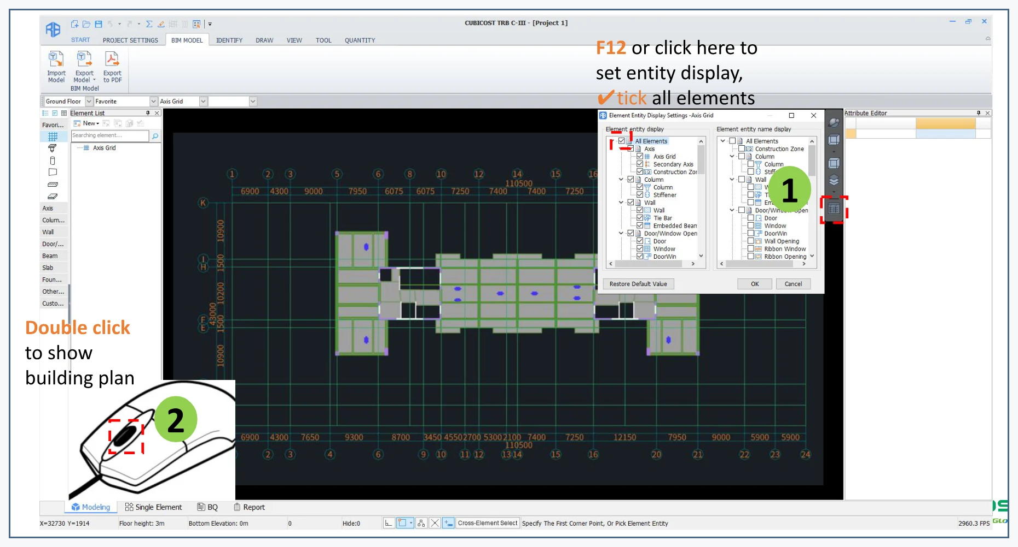
CUBICOST LEARNING CENTRE
TRB · SECTION 1 · STEP 1/4 · GAMBAR REFERENSI
Atur tampilan elemen dengan F12
Gunakan kontrol tampilan untuk
menampilkan hanya elemen yang
diperlukan saat pemeriksaan.
Model bangunan dan Element Entity
Display Settings.
Notes:
[Sources]
Local Cubicost Learning Centre: src/data/trb/index.js · prepare-trb-drawings
Embedded asset: public/tutorial/trb/processed/page-109.png
[/Sources]

Slide 25
CUBICOST LEARNING CENTRE
TRB · SECTION 1 · STEP 2/4 · GAMBAR REFERENSI
Periksa model yang ditransfer
Tampilkan elemen yang dibutuhkan
dan pastikan lantai serta geometri
utamanya sesuai.
Model bangunan dan Element Entity
Display Settings.
Notes:
[Sources]
Local Cubicost Learning Centre: src/data/trb/index.js · prepare-trb-drawings
Embedded asset: public/tutorial/trb/processed/page-109.png
[/Sources]

Slide 26
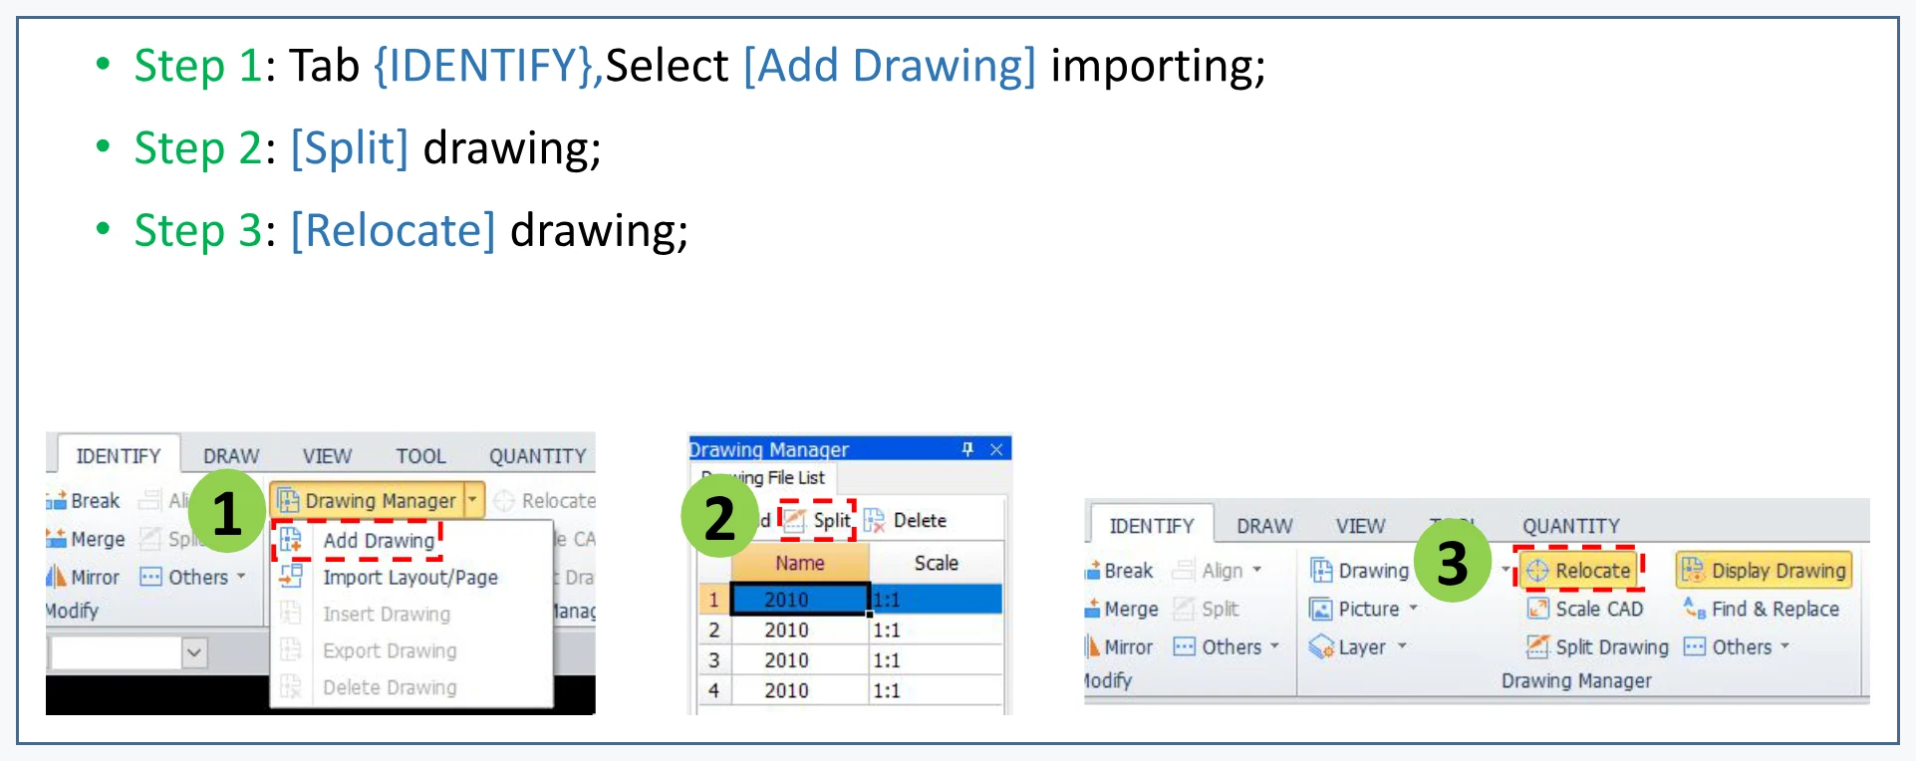
CUBICOST LEARNING CENTRE
TRB · SECTION 1 · STEP 3/4 · GAMBAR REFERENSI
Tambahkan building plan
Buka rencana bangunan lalu gunakan
IDENTIFY > Add Drawing untuk
memasukkan gambar referensi.
Drawing Manager dengan gambar struktur
di area kerja.
Notes:
[Sources]
Local Cubicost Learning Centre: src/data/trb/index.js · prepare-trb-drawings
Embedded asset: public/tutorial/trb/processed/page-110.png
[/Sources]

Slide 27
CUBICOST LEARNING CENTRE
TRB · SECTION 1 · STEP 4/4 · GAMBAR REFERENSI
Pisahkan dan pindahkan gambar
Atur bagian gambar pada lokasi lantai
yang tepat sebelum pemodelan
tulangan dimulai.
Drawing Manager dengan gambar struktur
di area kerja.
Notes:
[Sources]
Local Cubicost Learning Centre: src/data/trb/index.js · prepare-trb-drawings
Embedded asset: public/tutorial/trb/processed/page-110.png
[/Sources]

Slide 28
CUBICOST LEARNING CENTRE
TRB · SECTION 1 · PEMERIKSAAN PEMBELAJARAN
Memeriksa Model dan Menyiapkan Gambar
Pastikan semua pemeriksaan berikut telah diselesaikan.
□ Tindakan telah dicocokkan dengan dokumen sumber
□ Data dan cakupan elemen telah diperiksa
□ Hasil siap digunakan pada langkah berikutnya
Notes:
[Sources]
Local Cubicost Learning Centre: src/data/trb/index.js · prepare-trb-drawings
[/Sources]

Slide 29
CUBICOST LEARNING CENTRE
TRB · SECTION 2
Pemodelan Tulangan
Definisikan dan periksa reinforcement untuk elemen utama.
Notes:
[Sources]
Local Cubicost Learning Centre: src/data/trb/index.js
[/Sources]

Slide 30
CUBICOST LEARNING CENTRE
TRB · SECTION 2 · MATERI PEMBELAJARAN
Mendefinisikan Tulangan Pile Cap
Menetapkan data tulangan pile cap pada elemen yang sesuai.
Prosedur
1. Pilih pile cap
2. Buka pengaturan tulangan
3. Masukkan data tulangan
4. Tinjau hasilnya
Notes:
[Sources]
Local Cubicost Learning Centre: src/data/trb/index.js · pile-cap-reinforcement
[/Sources]

Slide 31
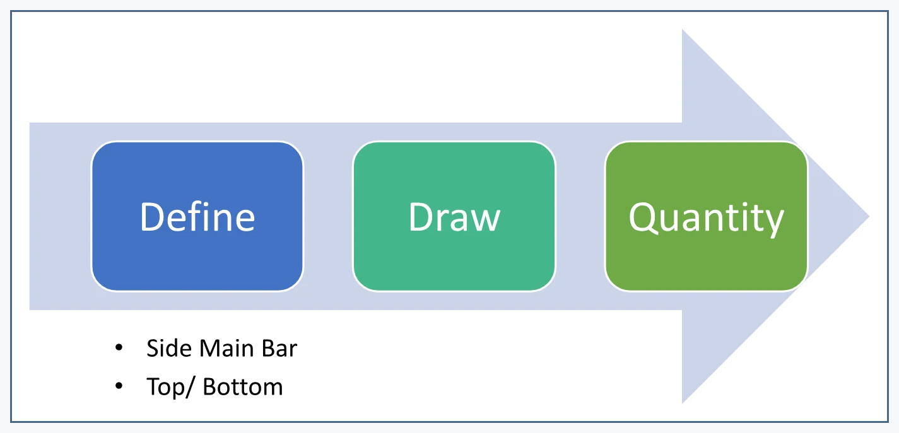
CUBICOST LEARNING CENTRE
TRB · SECTION 2 · STEP 1/4 · GAMBAR REFERENSI
Pilih pile cap
Pastikan elemen dan lantai yang aktif
sesuai dengan detail tulangan yang
akan diterapkan.
Attribute Editor pile cap dan reinforcement
mode.
Notes:
[Sources]
Local Cubicost Learning Centre: src/data/trb/index.js · pile-cap-reinforcement
Embedded asset: public/tutorial/trb/processed/page-112.png
[/Sources]

Slide 32
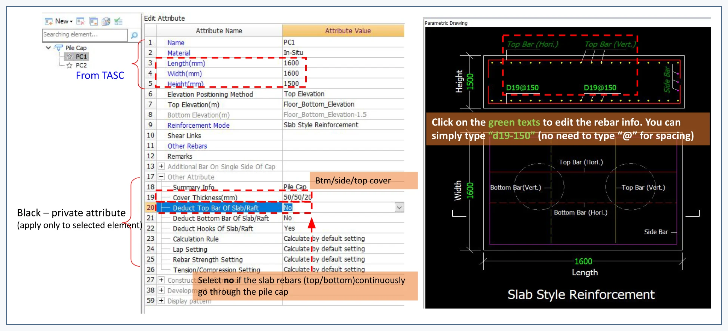
CUBICOST LEARNING CENTRE
TRB · SECTION 2 · STEP 2/4 · GAMBAR REFERENSI
Buka pengaturan tulangan
Masuk ke pengaturan reinforcement
pile cap dan gunakan data dari detail
struktur yang telah disetujui.
Attribute Editor pile cap dan diagram Slab
Style Reinforcement.
Notes:
[Sources]
Local Cubicost Learning Centre: src/data/trb/index.js · pile-cap-reinforcement
Embedded asset: public/tutorial/trb/processed/page-113.png
[/Sources]

Slide 33
CUBICOST LEARNING CENTRE
TRB · SECTION 2 · STEP 3/4 · GAMBAR REFERENSI
Masukkan data tulangan
Isi parameter yang ditunjukkan pada
detail tanpa mengasumsikan nilai
yang tidak tersedia.
Attribute Editor pile cap dan diagram Slab
Style Reinforcement.
Notes:
[Sources]
Local Cubicost Learning Centre: src/data/trb/index.js · pile-cap-reinforcement
Embedded asset: public/tutorial/trb/processed/page-113.png
[/Sources]

Slide 34
CUBICOST LEARNING CENTRE
TRB · SECTION 2 · STEP 4/4 · GAMBAR REFERENSI
Tinjau hasilnya
Periksa kembali susunan yang
terbentuk terhadap gambar sumber.
Attribute Editor pile cap dan diagram Slab
Style Reinforcement.
Notes:
[Sources]
Local Cubicost Learning Centre: src/data/trb/index.js · pile-cap-reinforcement
Embedded asset: public/tutorial/trb/processed/page-113.png
[/Sources]

Slide 35
CUBICOST LEARNING CENTRE
TRB · SECTION 2 · PEMERIKSAAN PEMBELAJARAN
Mendefinisikan Tulangan Pile Cap
Pastikan semua pemeriksaan berikut telah diselesaikan.
□ Tindakan telah dicocokkan dengan dokumen sumber
□ Data dan cakupan elemen telah diperiksa
□ Hasil siap digunakan pada langkah berikutnya
Notes:
[Sources]
Local Cubicost Learning Centre: src/data/trb/index.js · pile-cap-reinforcement
[/Sources]

Slide 36
CUBICOST LEARNING CENTRE
TRB · SECTION 2 · MATERI PEMBELAJARAN
Memeriksa Data dan Membuat Pile Cap Tidak
Beraturan
Memvalidasi data pile cap dan menangani bentuk tidak beraturan sesuai geometri sumber.
Prosedur
1. Jalankan pemeriksaan data
2. Tinjau temuan
3. Buat batas tidak beraturan
4. Periksa bentuk dan data tulangan
Notes:
[Sources]
Local Cubicost Learning Centre: src/data/trb/index.js · pile-cap-data-check
[/Sources]

Slide 37
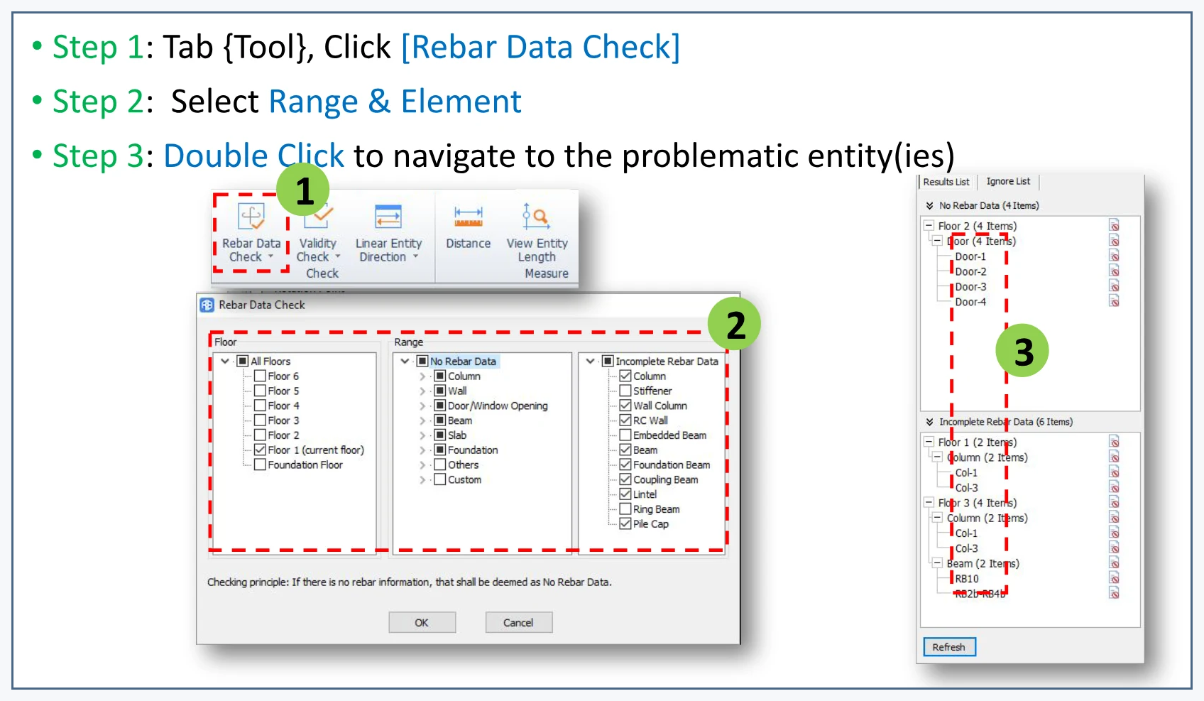
CUBICOST LEARNING CENTRE
TRB · SECTION 2 · STEP 1/4 · GAMBAR REFERENSI
Jalankan pemeriksaan data
Gunakan pemeriksaan yang
didokumentasikan untuk menemukan
data yang belum lengkap atau tidak
konsisten.
Data pile cap dan tampilan reinforcement.
Notes:
[Sources]
Local Cubicost Learning Centre: src/data/trb/index.js · pile-cap-data-check
Embedded asset: public/tutorial/trb/processed/page-114.png
[/Sources]

Slide 38
CUBICOST LEARNING CENTRE
TRB · SECTION 2 · STEP 2/4 · GAMBAR REFERENSI
Tinjau temuan
Hubungkan setiap temuan dengan
elemen dan detail struktur yang
relevan sebelum memperbaikinya.
Data pile cap dan tampilan reinforcement.
Notes:
[Sources]
Local Cubicost Learning Centre: src/data/trb/index.js · pile-cap-data-check
Embedded asset: public/tutorial/trb/processed/page-114.png
[/Sources]

Slide 39
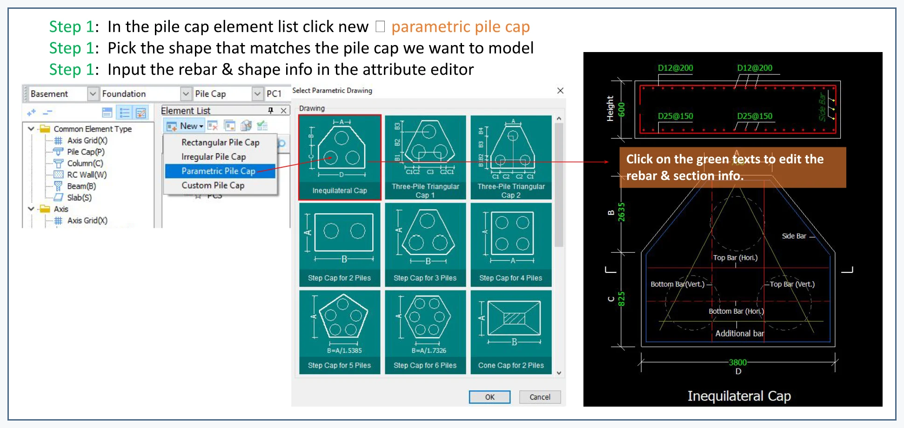
CUBICOST LEARNING CENTRE
TRB · SECTION 2 · STEP 3/4 · GAMBAR REFERENSI
Buat batas tidak beraturan
Ikuti geometri pile cap pada gambar
ketika bentuk standar tidak mewakili
kondisi model.
Hasil pemeriksaan pile cap pada model
dan tabel.
Notes:
[Sources]
Local Cubicost Learning Centre: src/data/trb/index.js · pile-cap-data-check
Embedded asset: public/tutorial/trb/processed/page-115.png
[/Sources]

Slide 40
CUBICOST LEARNING CENTRE
TRB · SECTION 2 · STEP 4/4 · GAMBAR REFERENSI
Periksa bentuk dan data tulangan
Pastikan batas elemen dan data
reinforcement merujuk pada detail
yang sama.
Hasil pemeriksaan pile cap pada model
dan tabel.
Notes:
[Sources]
Local Cubicost Learning Centre: src/data/trb/index.js · pile-cap-data-check
Embedded asset: public/tutorial/trb/processed/page-115.png
[/Sources]

Slide 41
CUBICOST LEARNING CENTRE
TRB · SECTION 2 · PEMERIKSAAN PEMBELAJARAN
Memeriksa Data dan Membuat Pile Cap Tidak
Beraturan
Pastikan semua pemeriksaan berikut telah diselesaikan.
□ Tindakan telah dicocokkan dengan dokumen sumber
□ Data dan cakupan elemen telah diperiksa
□ Hasil siap digunakan pada langkah berikutnya
Notes:
[Sources]
Local Cubicost Learning Centre: src/data/trb/index.js · pile-cap-data-check
[/Sources]

Slide 42
CUBICOST LEARNING CENTRE
TRB · SECTION 2 · MATERI PEMBELAJARAN
Mendefinisikan Tulangan Kolom
Menerapkan data tulangan kolom dan memeriksa hasilnya pada elemen yang benar.
Prosedur
1. Pilih kolom yang sesuai
2. Buka definisi reinforcement
3. Masukkan tulangan utama dan sengkang
4. Periksa susunan kolom
Notes:
[Sources]
Local Cubicost Learning Centre: src/data/trb/index.js · column-reinforcement
[/Sources]

Slide 43
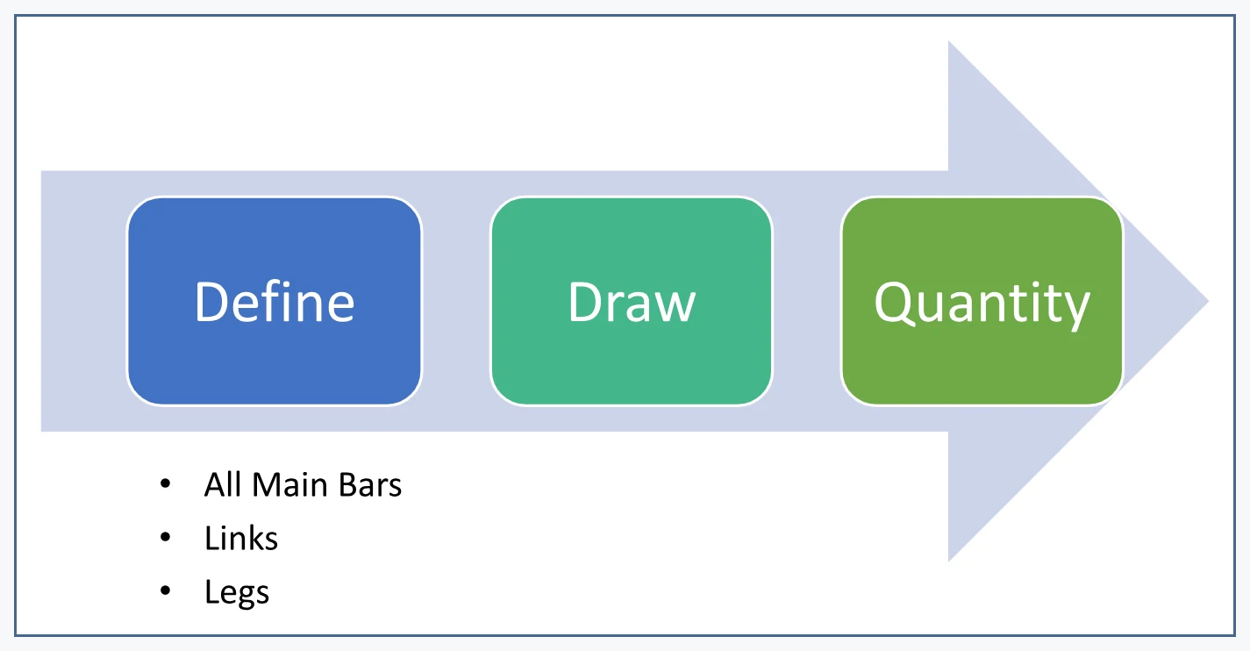
CUBICOST LEARNING CENTRE
TRB · SECTION 2 · STEP 1/4 · GAMBAR REFERENSI
Pilih kolom yang sesuai
Cocokkan tipe dan lantai kolom
dengan detail atau schedule sumber.
Attribute Editor kolom dengan All Main
Bars, Links, dan Legs.
Notes:
[Sources]
Local Cubicost Learning Centre: src/data/trb/index.js · column-reinforcement
Embedded asset: public/tutorial/trb/processed/page-117.png
[/Sources]

Slide 44
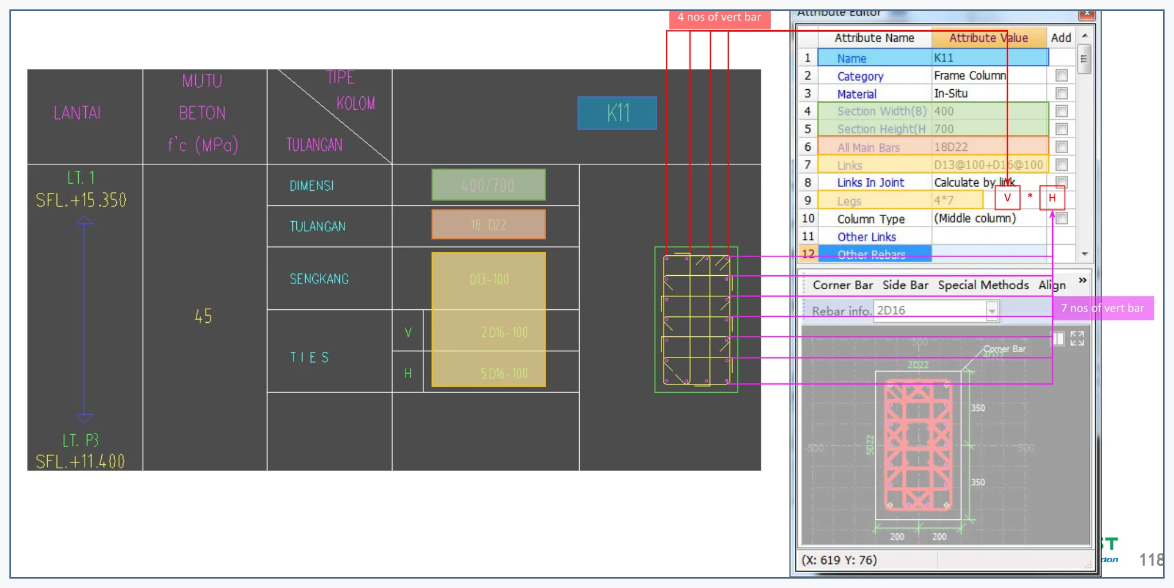
CUBICOST LEARNING CENTRE
TRB · SECTION 2 · STEP 2/4 · GAMBAR REFERENSI
Buka definisi reinforcement
Gunakan area data tulangan kolom
yang ditunjukkan manual.
Rebar Input Helper untuk main bars dan
links.
Notes:
[Sources]
Local Cubicost Learning Centre: src/data/trb/index.js · column-reinforcement
Embedded asset: public/tutorial/trb/processed/page-118.png
[/Sources]

Slide 45
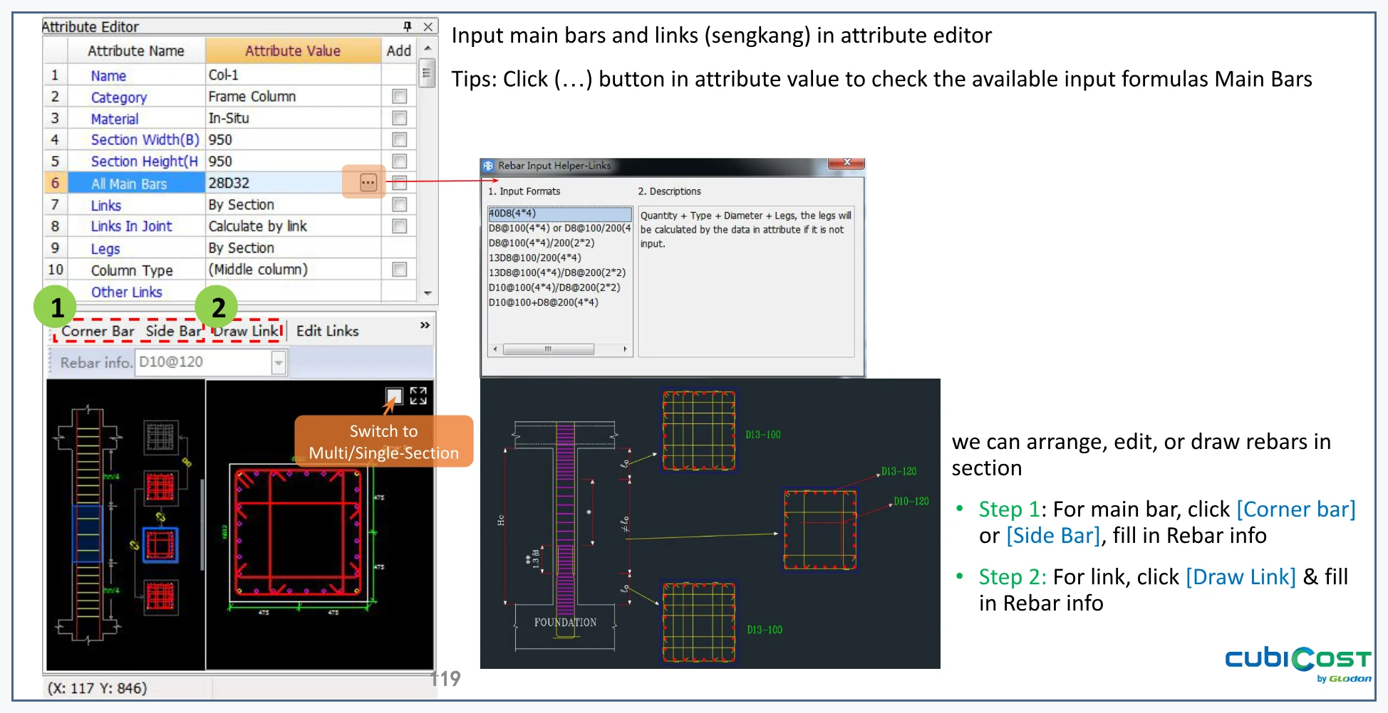
CUBICOST LEARNING CENTRE
TRB · SECTION 2 · STEP 3/4 · GAMBAR REFERENSI
Masukkan tulangan utama dan sengkang
Salin parameter dari dokumen
struktur dan pertahankan satuan
proyek.
Editor penampang dengan Corner Bar,
Side Bar, dan Draw Link.
Notes:
[Sources]
Local Cubicost Learning Centre: src/data/trb/index.js · column-reinforcement
Embedded asset: public/tutorial/trb/processed/page-119.png
[/Sources]

Slide 46
CUBICOST LEARNING CENTRE
TRB · SECTION 2 · STEP 4/4 · GAMBAR REFERENSI
Periksa susunan kolom
Tinjau jumlah, posisi, dan rentang
tulangan terhadap detail sumber.
Editor penampang dengan Corner Bar,
Side Bar, dan Draw Link.
Notes:
[Sources]
Local Cubicost Learning Centre: src/data/trb/index.js · column-reinforcement
Embedded asset: public/tutorial/trb/processed/page-119.png
[/Sources]

Slide 47
CUBICOST LEARNING CENTRE
TRB · SECTION 2 · PEMERIKSAAN PEMBELAJARAN
Mendefinisikan Tulangan Kolom
Pastikan semua pemeriksaan berikut telah diselesaikan.
□ Tindakan telah dicocokkan dengan dokumen sumber
□ Data dan cakupan elemen telah diperiksa
□ Hasil siap digunakan pada langkah berikutnya
Notes:
[Sources]
Local Cubicost Learning Centre: src/data/trb/index.js · column-reinforcement
[/Sources]

Slide 48
CUBICOST LEARNING CENTRE
TRB · SECTION 2 · MATERI PEMBELAJARAN
Mengimpor dan Menyinkronkan Column Schedule
Menggunakan column schedule untuk menyelaraskan data tulangan kolom.
Prosedur
1. Siapkan column schedule
2. Impor schedule
3. Petakan informasi kolom
4. Sinkronkan ke model
5. Periksa hasil sinkronisasi
Notes:
[Sources]
Local Cubicost Learning Centre: src/data/trb/index.js · column-schedule
[/Sources]

Slide 49
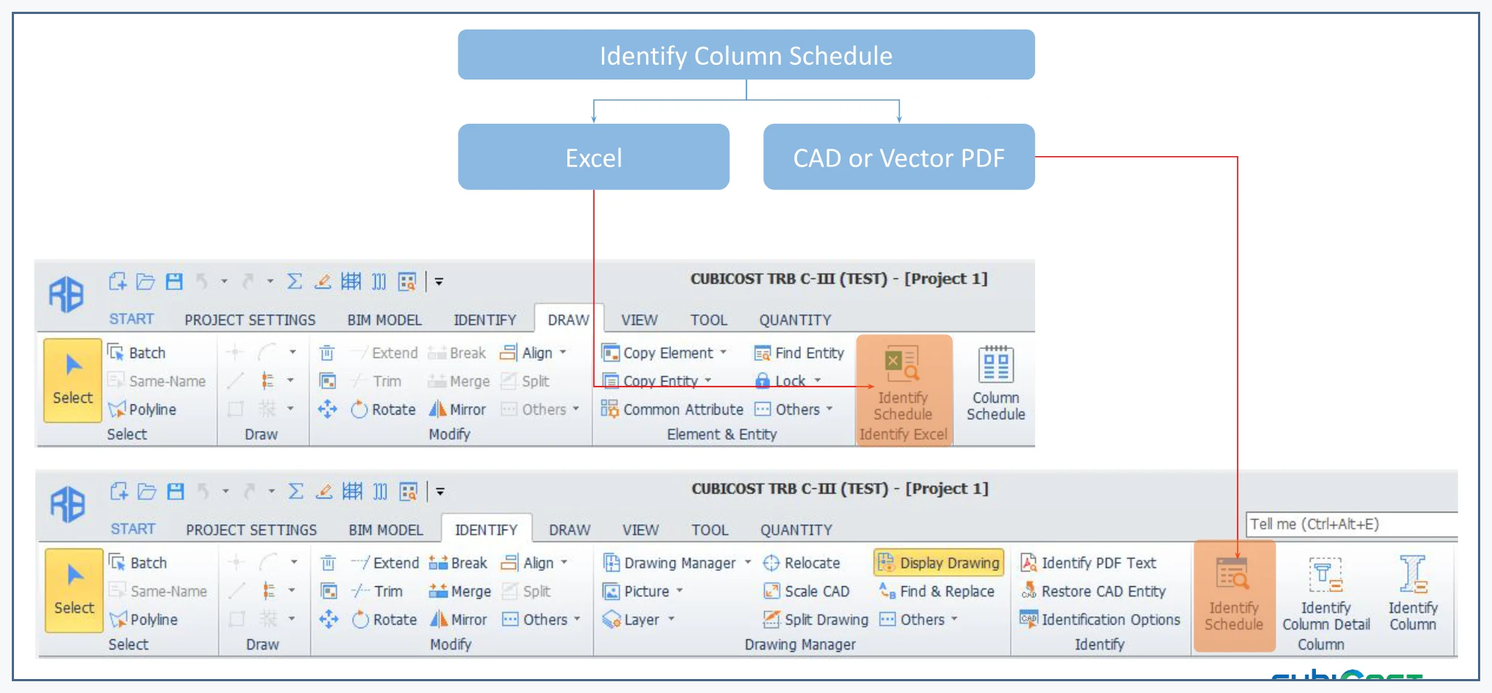
CUBICOST LEARNING CENTRE
TRB · SECTION 2 · STEP 1/5 · GAMBAR REFERENSI
Siapkan column schedule
Pastikan tabel sumber terbaca dan
hanya memuat area schedule yang
relevan.
Pilihan Identify Column Schedule dari Excel
atau CAD/PDF.
Notes:
[Sources]
Local Cubicost Learning Centre: src/data/trb/index.js · column-schedule
Embedded asset: public/tutorial/trb/processed/page-123.png
[/Sources]

Slide 50
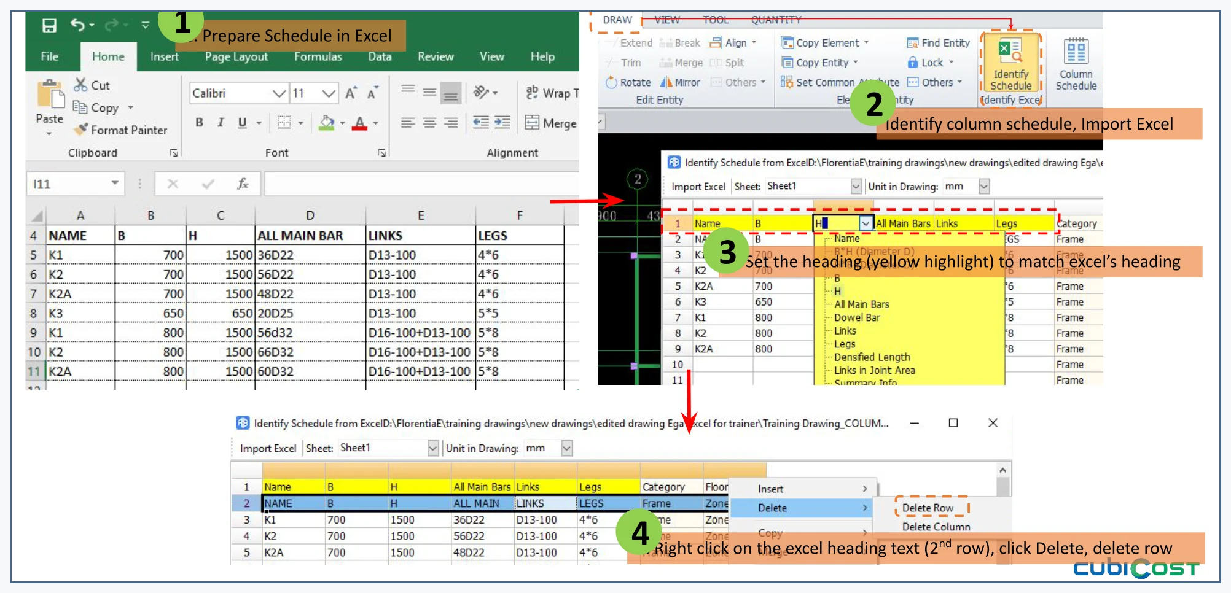
CUBICOST LEARNING CENTRE
TRB · SECTION 2 · STEP 2/5 · GAMBAR REFERENSI
Impor schedule
Pilih column schedule yang benar dan
pertahankan hubungan dengan
gambar sumber.
Excel schedule, mapping heading, dan
Delete Row.
Notes:
[Sources]
Local Cubicost Learning Centre: src/data/trb/index.js · column-schedule
Embedded asset: public/tutorial/trb/processed/page-124.png
[/Sources]

Slide 51
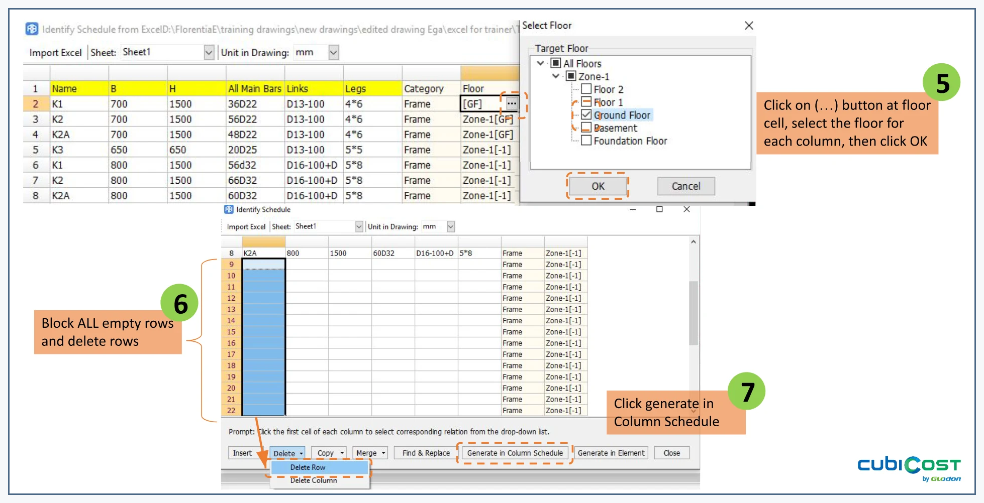
CUBICOST LEARNING CENTRE
TRB · SECTION 2 · STEP 3/5 · GAMBAR REFERENSI
Petakan informasi kolom
Cocokkan kolom data schedule
dengan atribut TRB yang
didokumentasikan.
Identify Schedule dengan floor picker dan
Generate in Column Schedule.
Notes:
[Sources]
Local Cubicost Learning Centre: src/data/trb/index.js · column-schedule
Embedded asset: public/tutorial/trb/processed/page-125.png
[/Sources]

Slide 52
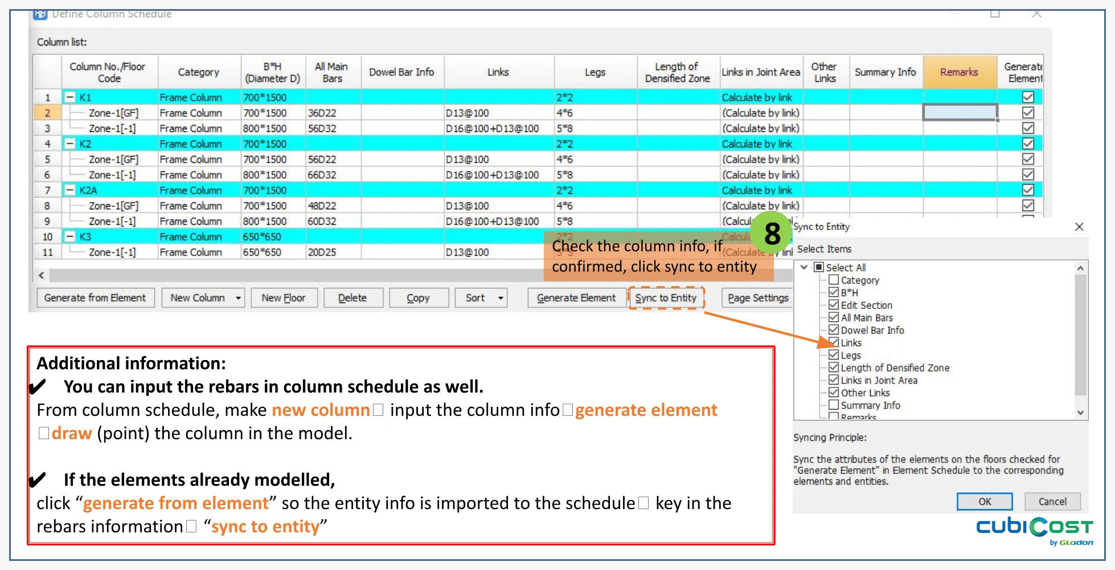
CUBICOST LEARNING CENTRE
TRB · SECTION 2 · STEP 4/5 · GAMBAR REFERENSI
Sinkronkan ke model
Terapkan data hanya setelah tipe dan
identitas kolom dipastikan cocok.
Define Column Schedule dengan Sync to
Entity.
Notes:
[Sources]
Local Cubicost Learning Centre: src/data/trb/index.js · column-schedule
Embedded asset: public/tutorial/trb/processed/page-126.png
[/Sources]

Slide 53
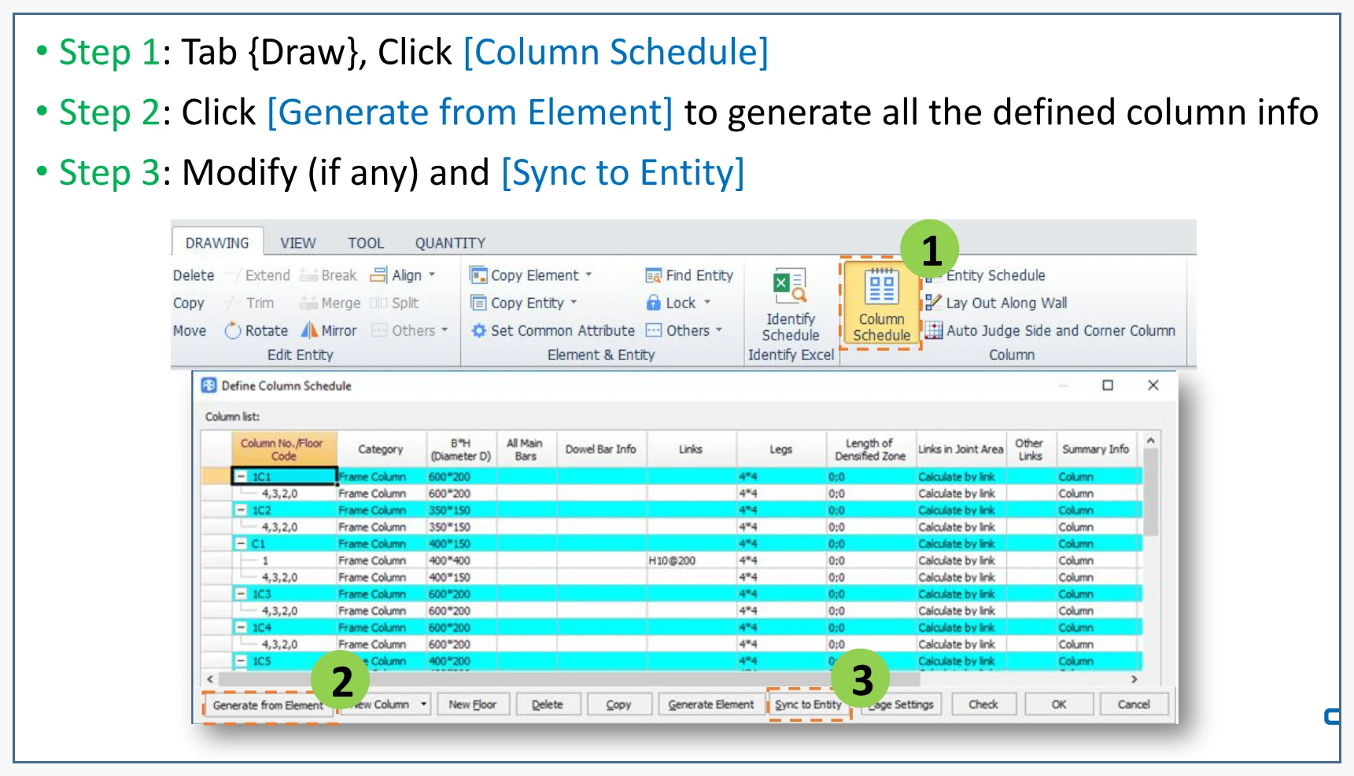
CUBICOST LEARNING CENTRE
TRB · SECTION 2 · STEP 5/5 · GAMBAR REFERENSI
Periksa hasil sinkronisasi
Tinjau sampel kolom agar data model
sesuai dengan baris schedule.
Column Schedule dengan Generate from
Element dan Sync to Entity.
Notes:
[Sources]
Local Cubicost Learning Centre: src/data/trb/index.js · column-schedule
Embedded asset: public/tutorial/trb/processed/page-127.png
[/Sources]

Slide 54
CUBICOST LEARNING CENTRE
TRB · SECTION 2 · PEMERIKSAAN PEMBELAJARAN
Mengimpor dan Menyinkronkan Column Schedule
Pastikan semua pemeriksaan berikut telah diselesaikan.
□ Tindakan telah dicocokkan dengan dokumen sumber
□ Data dan cakupan elemen telah diperiksa
□ Hasil siap digunakan pada langkah berikutnya
Notes:
[Sources]
Local Cubicost Learning Centre: src/data/trb/index.js · column-schedule
[/Sources]

Slide 55
CUBICOST LEARNING CENTRE
TRB · SECTION 2 · MATERI PEMBELAJARAN
Mendefinisikan Tulangan Balok dengan Side Label
Membaca dan menerapkan Side Label balok dengan pemisah + dan / secara tepat.
Prosedur
1. Pilih balok dan Side Label
2. Baca notasi dengan tanda +
3. Baca notasi dengan tanda /
4. Periksa hasil Side Label
Notes:
[Sources]
Local Cubicost Learning Centre: src/data/trb/index.js · beam-side-label
[/Sources]

Slide 56
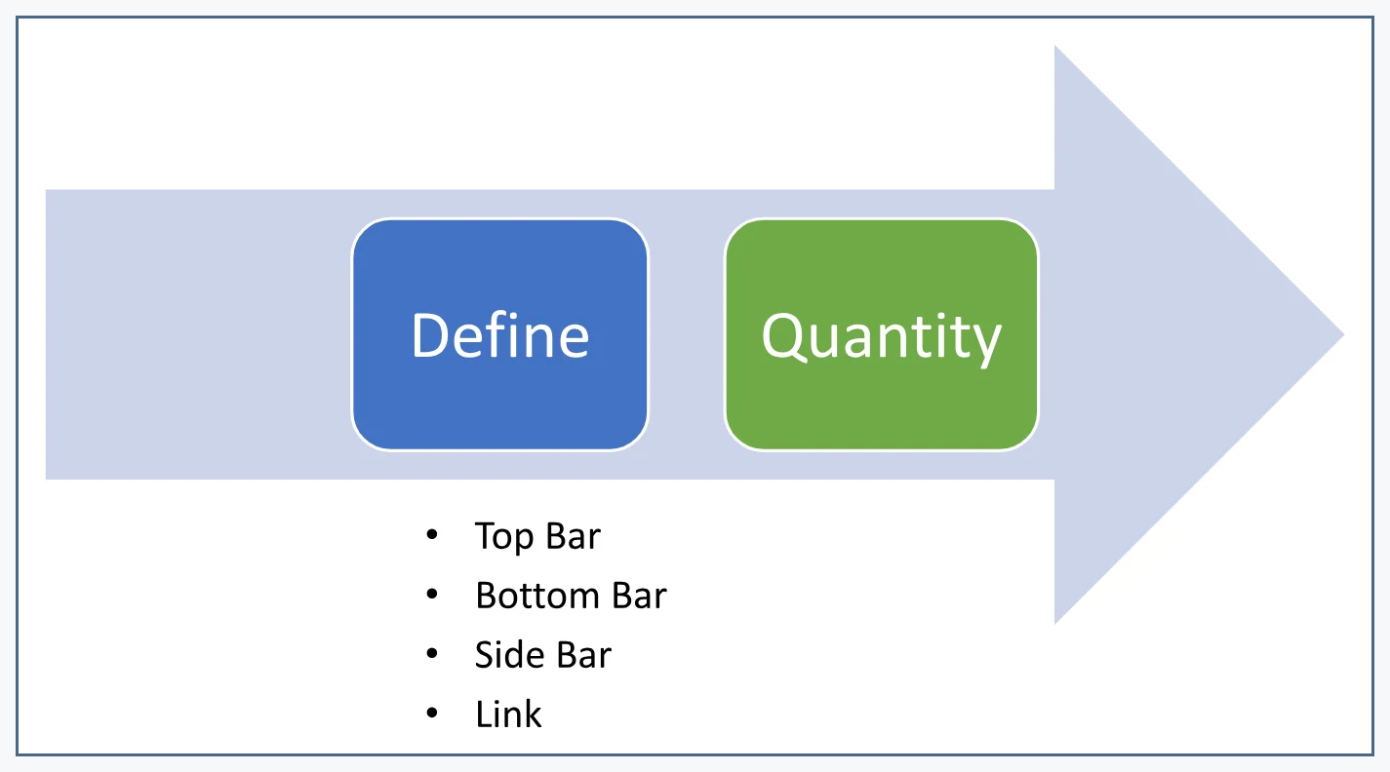
CUBICOST LEARNING CENTRE
TRB · SECTION 2 · STEP 1/4 · GAMBAR REFERENSI
Pilih balok dan Side Label
Gunakan label yang benar-benar
terkait dengan balok yang sedang
didefinisikan.
Detail penampang balok dan field
reinforcement.
Notes:
[Sources]
Local Cubicost Learning Centre: src/data/trb/index.js · beam-side-label
Embedded asset: public/tutorial/trb/processed/page-129.png
[/Sources]

Slide 57
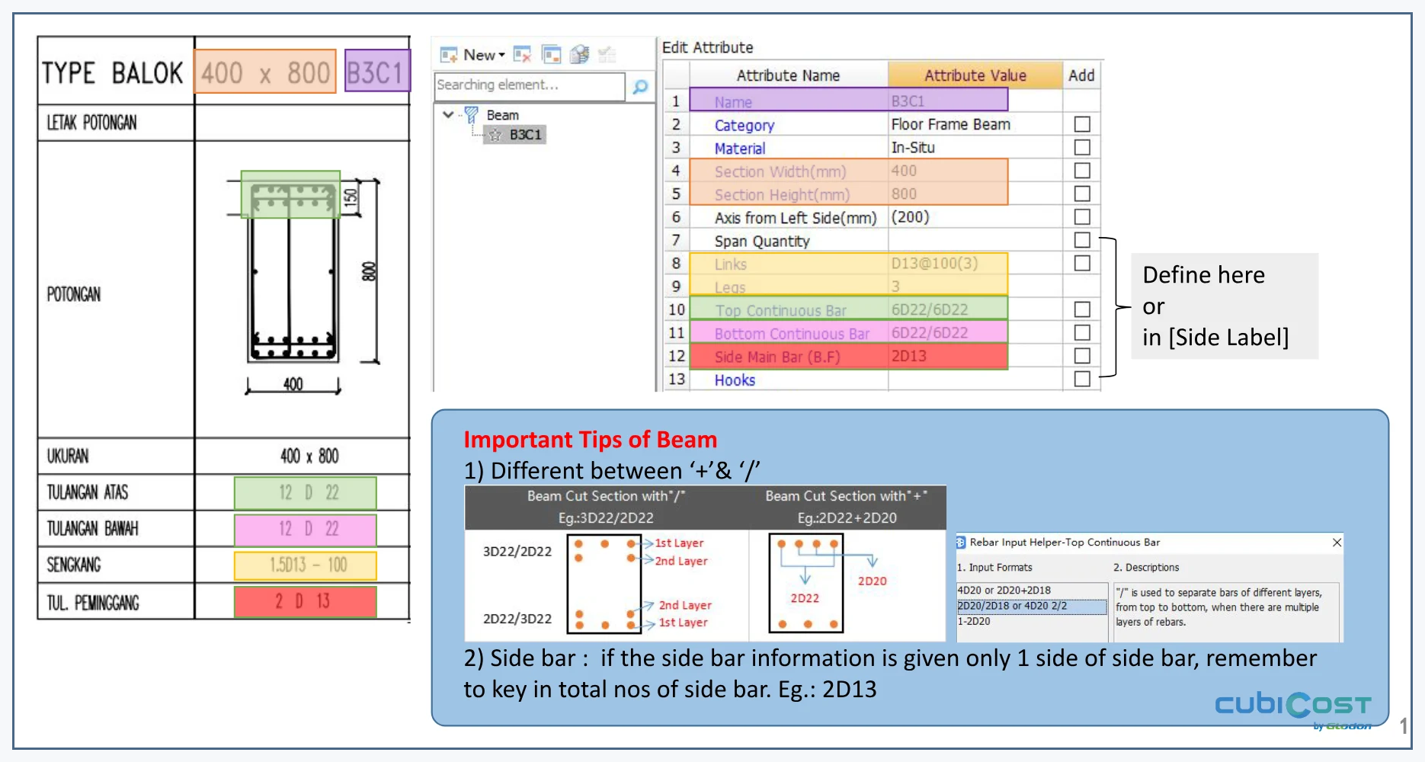
CUBICOST LEARNING CENTRE
TRB · SECTION 2 · STEP 2/4 · GAMBAR REFERENSI
Baca notasi dengan tanda +
Dalam contoh manual, tanda +
menggabungkan kelompok batang
pada posisi yang sama; pertahankan
pengelompokan tersebut saat
memasukkan data.
Perbandingan notasi plus dan garis miring
pada tulangan balok.
Notes:
[Sources]
Local Cubicost Learning Centre: src/data/trb/index.js · beam-side-label
Embedded asset: public/tutorial/trb/processed/page-130.png
[/Sources]

Slide 58
CUBICOST LEARNING CENTRE
TRB · SECTION 2 · STEP 3/4 · GAMBAR REFERENSI
Baca notasi dengan tanda /
Dalam contoh manual, tanda /
memisahkan susunan batang antar
lapisan; jangan memperlakukannya
sebagai penjumlahan satu lapis.
Perbandingan notasi plus dan garis miring
pada tulangan balok.
Notes:
[Sources]
Local Cubicost Learning Centre: src/data/trb/index.js · beam-side-label
Embedded asset: public/tutorial/trb/processed/page-130.png
[/Sources]

Slide 59
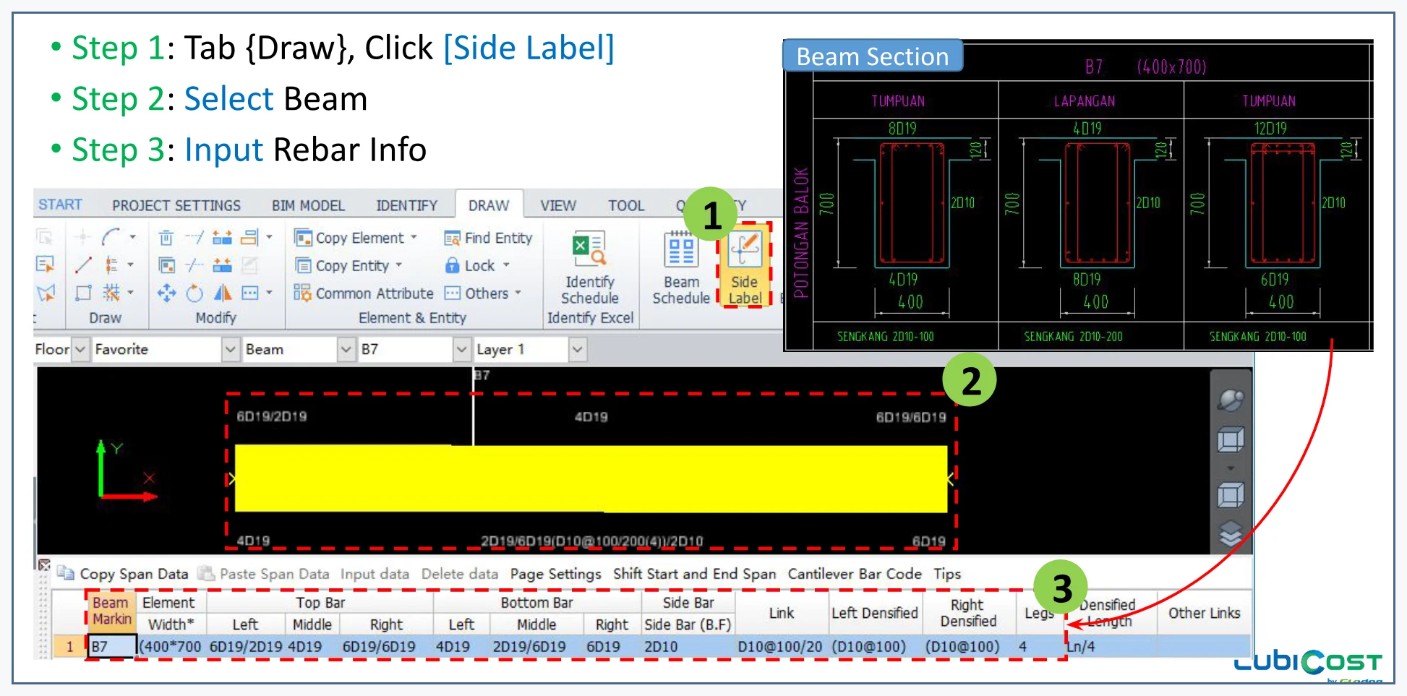
CUBICOST LEARNING CENTRE
TRB · SECTION 2 · STEP 4/4 · GAMBAR REFERENSI
Periksa hasil Side Label
Bandingkan susunan yang terbentuk
dengan label dan detail balok
sumber.
Side Label, balok terpilih, dan tabel input
reinforcement.
Notes:
[Sources]
Local Cubicost Learning Centre: src/data/trb/index.js · beam-side-label
Embedded asset: public/tutorial/trb/processed/page-131.png
[/Sources]

Slide 60
CUBICOST LEARNING CENTRE
TRB · SECTION 2 · PEMERIKSAAN PEMBELAJARAN
Mendefinisikan Tulangan Balok dengan Side Label
Pastikan semua pemeriksaan berikut telah diselesaikan.
□ Tindakan telah dicocokkan dengan dokumen sumber
□ Data dan cakupan elemen telah diperiksa
□ Hasil siap digunakan pada langkah berikutnya
Notes:
[Sources]
Local Cubicost Learning Centre: src/data/trb/index.js · beam-side-label
[/Sources]

Slide 61
CUBICOST LEARNING CENTRE
TRB · SECTION 2 · MATERI PEMBELAJARAN
Mengimpor atau Membuat Balok dari Beam Schedule
Memilih antara sinkronisasi balok yang sudah ada dan pembuatan elemen yang belum
dimodelkan.
Prosedur
1. Impor beam schedule
2. Petakan kolom schedule
3. Sinkronkan balok yang sudah ada
4. Buat balok yang belum dimodelkan
5. Periksa cakupan hasil
Notes:
[Sources]
Local Cubicost Learning Centre: src/data/trb/index.js · beam-schedule
[/Sources]

Slide 62
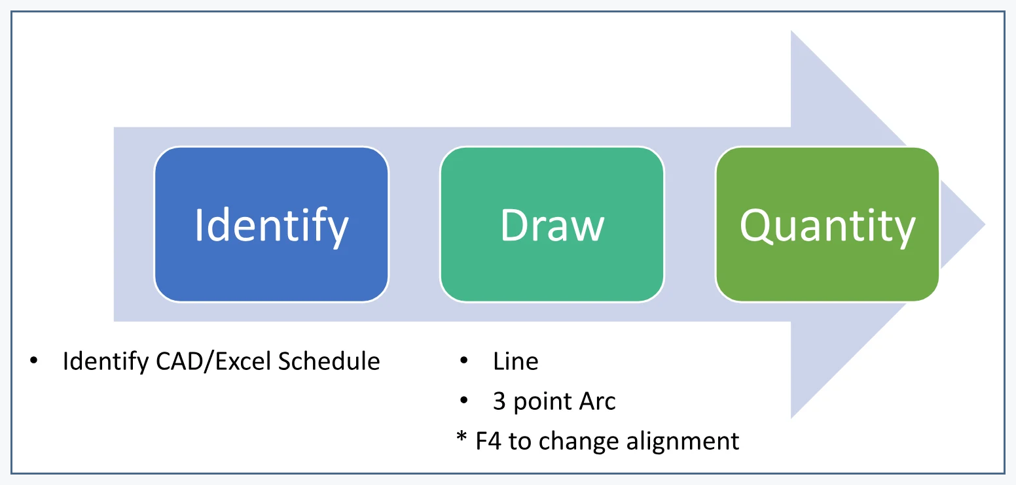
CUBICOST LEARNING CENTRE
TRB · SECTION 2 · STEP 1/5 · GAMBAR REFERENSI
Impor beam schedule
Pilih tabel yang sesuai dan pastikan
identitas balok dapat dipetakan.
Beam Schedule dan kontrol import atau
export.
Notes:
[Sources]
Local Cubicost Learning Centre: src/data/trb/index.js · beam-schedule
Embedded asset: public/tutorial/trb/processed/page-134.png
[/Sources]

Slide 63
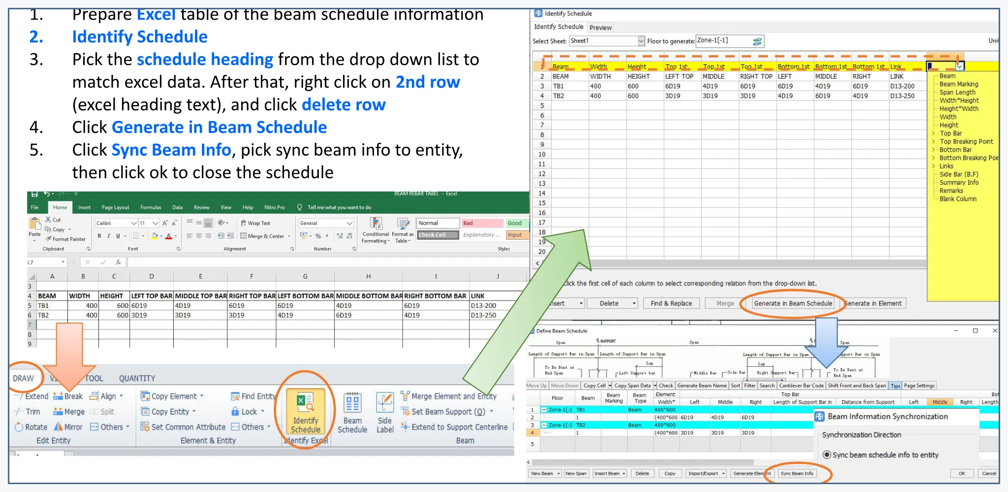
CUBICOST LEARNING CENTRE
TRB · SECTION 2 · STEP 2/5 · GAMBAR REFERENSI
Petakan kolom schedule
Hubungkan label dan data
reinforcement ke atribut yang
ditunjukkan dalam alur schedule.
Tabel mapping beam schedule dan field
reinforcement.
Notes:
[Sources]
Local Cubicost Learning Centre: src/data/trb/index.js · beam-schedule
Embedded asset: public/tutorial/trb/processed/page-135.png
[/Sources]

Slide 64
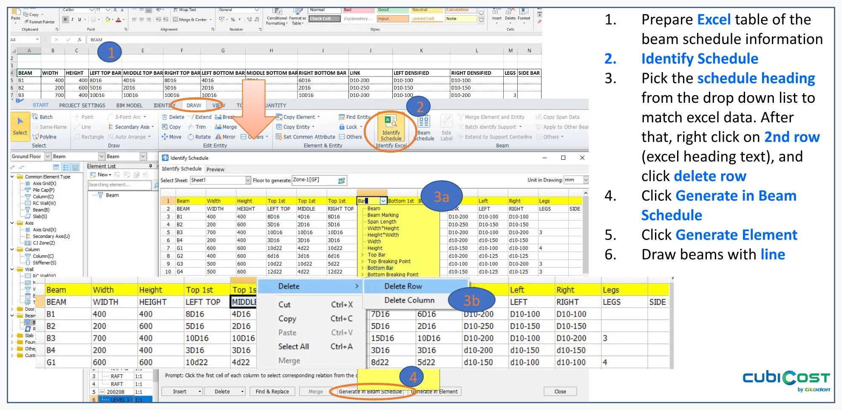
CUBICOST LEARNING CENTRE
TRB · SECTION 2 · STEP 3/5 · GAMBAR REFERENSI
Sinkronkan balok yang sudah ada
Jika balok telah dimodelkan, perbarui
informasi balok tanpa membuat
elemen duplikat.
Alur Excel menuju Generate in Beam
Schedule.
Notes:
[Sources]
Local Cubicost Learning Centre: src/data/trb/index.js · beam-schedule
Embedded asset: public/tutorial/trb/processed/page-136.png
[/Sources]

Slide 65
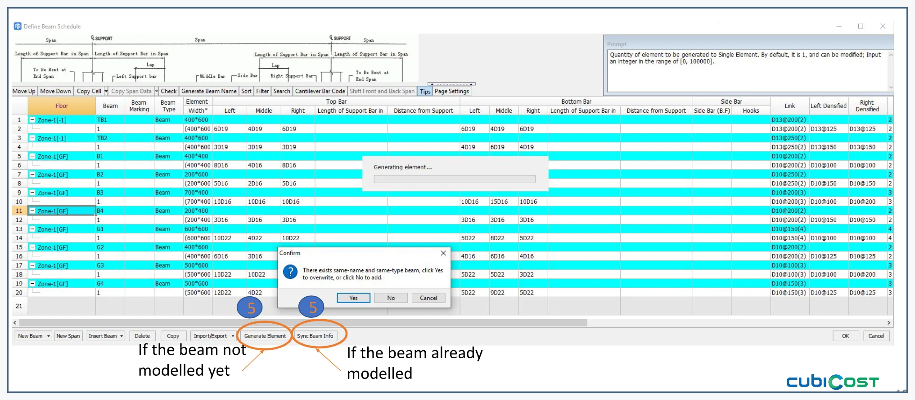
CUBICOST LEARNING CENTRE
TRB · SECTION 2 · STEP 4/5 · GAMBAR REFERENSI
Buat balok yang belum dimodelkan
Jika elemen belum tersedia, gunakan
hasil schedule untuk menghasilkan
balok sesuai alur manual.
Generate Element dan Sync Beam Info
pada Beam Schedule.
Notes:
[Sources]
Local Cubicost Learning Centre: src/data/trb/index.js · beam-schedule
Embedded asset: public/tutorial/trb/processed/page-137.png
[/Sources]

Slide 66
CUBICOST LEARNING CENTRE
TRB · SECTION 2 · STEP 5/5 · GAMBAR REFERENSI
Periksa cakupan hasil
Pastikan setiap baris schedule
menghasilkan pembaruan atau
elemen yang dimaksud, bukan
keduanya.
Generate Element dan Sync Beam Info
pada Beam Schedule.
Notes:
[Sources]
Local Cubicost Learning Centre: src/data/trb/index.js · beam-schedule
Embedded asset: public/tutorial/trb/processed/page-137.png
[/Sources]

Slide 67
CUBICOST LEARNING CENTRE
TRB · SECTION 2 · PEMERIKSAAN PEMBELAJARAN
Mengimpor atau Membuat Balok dari Beam Schedule
Pastikan semua pemeriksaan berikut telah diselesaikan.
□ Tindakan telah dicocokkan dengan dokumen sumber
□ Data dan cakupan elemen telah diperiksa
□ Hasil siap digunakan pada langkah berikutnya
Notes:
[Sources]
Local Cubicost Learning Centre: src/data/trb/index.js · beam-schedule
[/Sources]

Slide 68
CUBICOST LEARNING CENTRE
TRB · SECTION 2 · MATERI PEMBELAJARAN
Memeriksa Support dan Susunan Tulangan Balok
Memastikan support serta susunan reinforcement balok sesuai kondisi model.
Prosedur
1. Periksa support balok
2. Tinjau susunan tulangan
3. Koreksi ketidaksesuaian data
4. Validasi hasil akhir
Notes:
[Sources]
Local Cubicost Learning Centre: src/data/trb/index.js · beam-support-layout
[/Sources]

Slide 69
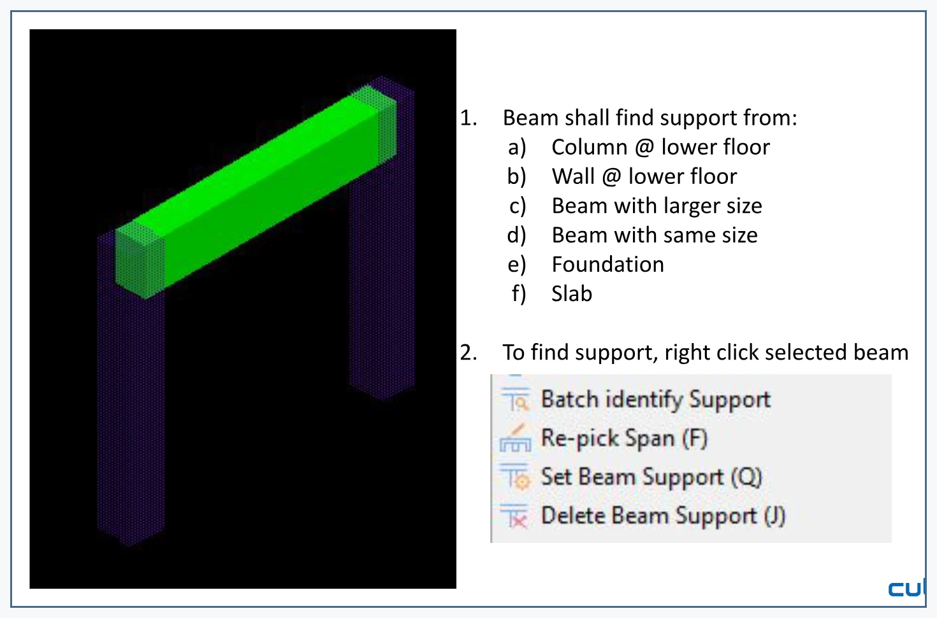
CUBICOST LEARNING CENTRE
TRB · SECTION 2 · STEP 1/4 · GAMBAR REFERENSI
Periksa support balok
Pastikan hubungan ujung balok
dikenali sebelum menilai rentang
tulangan.
Hubungan support balok dan rentang
reinforcement.
Notes:
[Sources]
Local Cubicost Learning Centre: src/data/trb/index.js · beam-support-layout
Embedded asset: public/tutorial/trb/processed/page-138.png
[/Sources]

Slide 70
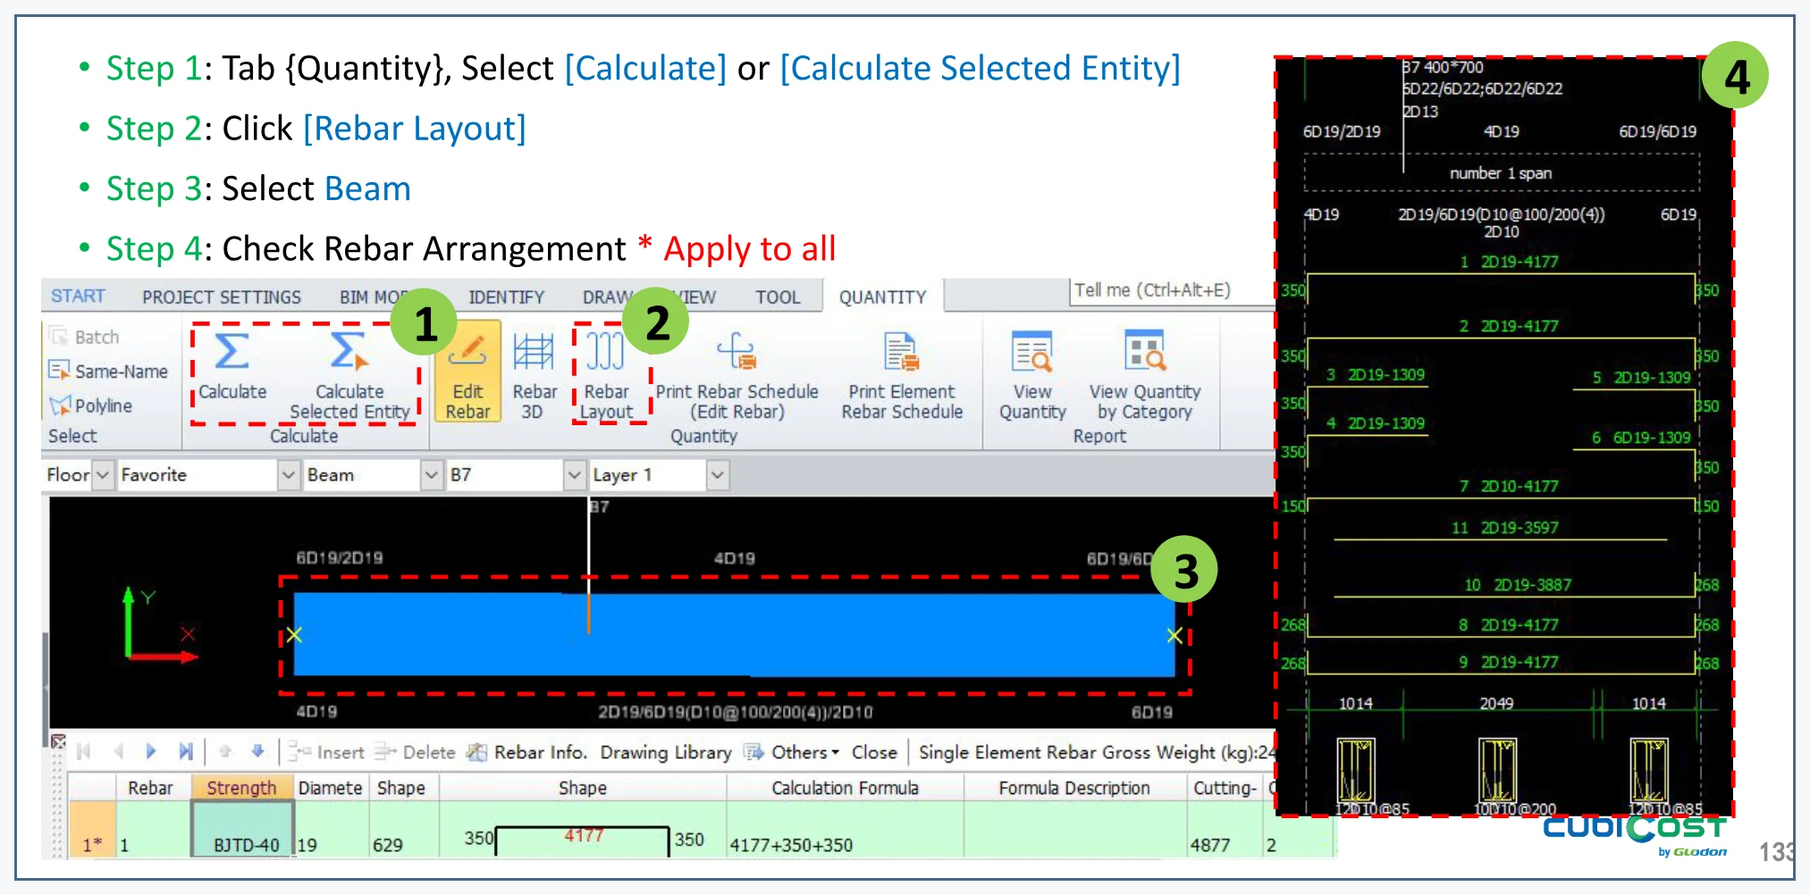
CUBICOST LEARNING CENTRE
TRB · SECTION 2 · STEP 2/4 · GAMBAR REFERENSI
Tinjau susunan tulangan
Periksa posisi tulangan atas, bawah,
dan bagian terkait terhadap detail
sumber.
Balok terpilih dan hasil Rebar Layout.
Notes:
[Sources]
Local Cubicost Learning Centre: src/data/trb/index.js · beam-support-layout
Embedded asset: public/tutorial/trb/processed/page-133.png
[/Sources]

Slide 71
CUBICOST LEARNING CENTRE
TRB · SECTION 2 · STEP 3/4 · GAMBAR REFERENSI
Koreksi ketidaksesuaian data
Perbarui hanya data yang dapat
ditelusuri ke schedule atau detail
struktur.
Balok terpilih dan hasil Rebar Layout.
Notes:
[Sources]
Local Cubicost Learning Centre: src/data/trb/index.js · beam-support-layout
Embedded asset: public/tutorial/trb/processed/page-133.png
[/Sources]

Slide 72
CUBICOST LEARNING CENTRE
TRB · SECTION 2 · STEP 4/4 · GAMBAR REFERENSI
Validasi hasil akhir
Pastikan support dan rentang
tulangan tetap konsisten setelah
koreksi.
Hubungan support balok dan rentang
reinforcement.
Notes:
[Sources]
Local Cubicost Learning Centre: src/data/trb/index.js · beam-support-layout
Embedded asset: public/tutorial/trb/processed/page-138.png
[/Sources]

Slide 73
CUBICOST LEARNING CENTRE
TRB · SECTION 2 · PEMERIKSAAN PEMBELAJARAN
Memeriksa Support dan Susunan Tulangan Balok
Pastikan semua pemeriksaan berikut telah diselesaikan.
□ Tindakan telah dicocokkan dengan dokumen sumber
□ Data dan cakupan elemen telah diperiksa
□ Hasil siap digunakan pada langkah berikutnya
Notes:
[Sources]
Local Cubicost Learning Centre: src/data/trb/index.js · beam-support-layout
[/Sources]

Slide 74
CUBICOST LEARNING CENTRE
TRB · SECTION 2 · MATERI PEMBELAJARAN
Mendefinisikan dan Menyusun Tulangan Utama Pelat
Menetapkan tulangan utama pelat dan menyesuaikan area penempatannya.
Prosedur
1. Pilih pelat dan arah tulangan
2. Definisikan tulangan utama
3. Tentukan area penempatan
4. Sesuaikan susunan batang
5. Periksa hasil pada pelat
Notes:
[Sources]
Local Cubicost Learning Centre: src/data/trb/index.js · slab-main-bars
[/Sources]

Slide 75
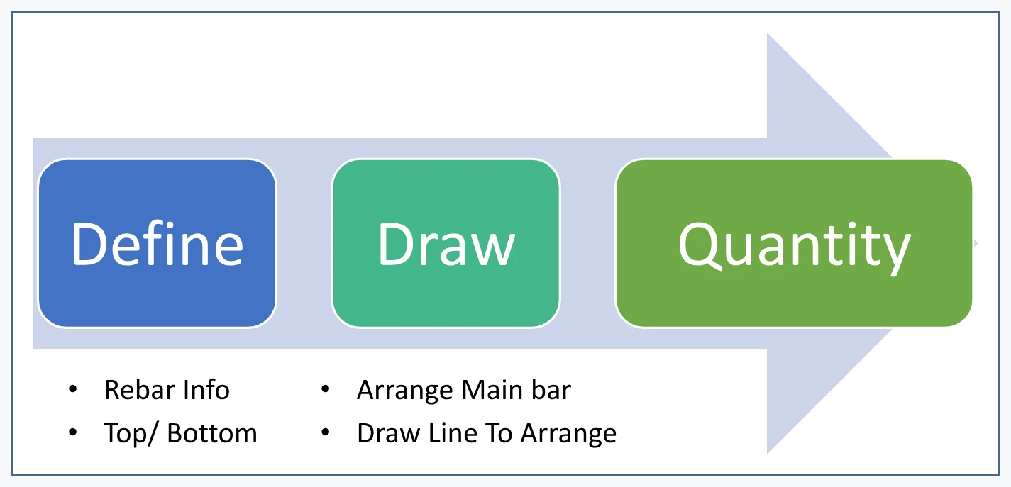
CUBICOST LEARNING CENTRE
TRB · SECTION 2 · STEP 1/5 · GAMBAR REFERENSI
Pilih pelat dan arah tulangan
Pastikan area pelat serta arah kerja
mengacu pada gambar struktur.
Element List Slab Main Bar dan denah
reinforcement.
Notes:
[Sources]
Local Cubicost Learning Centre: src/data/trb/index.js · slab-main-bars
Embedded asset: public/tutorial/trb/processed/page-140.png
[/Sources]

Slide 76
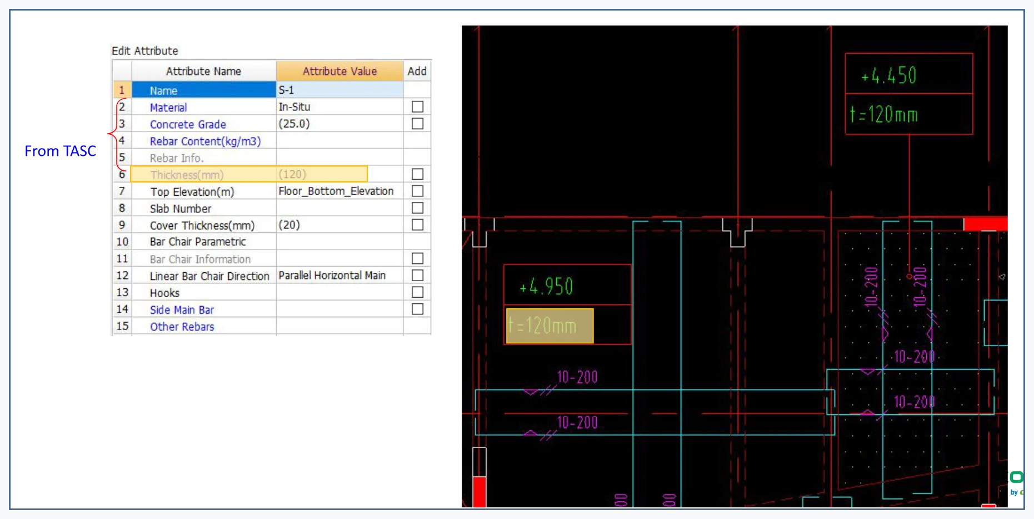
CUBICOST LEARNING CENTRE
TRB · SECTION 2 · STEP 2/5 · GAMBAR REFERENSI
Definisikan tulangan utama
Masukkan diameter dan spacing
sesuai detail tanpa membuat nilai
perkiraan.
Attribute Editor slab dan label D10-200.
Notes:
[Sources]
Local Cubicost Learning Centre: src/data/trb/index.js · slab-main-bars
Embedded asset: public/tutorial/trb/processed/page-141.png
[/Sources]

Slide 77
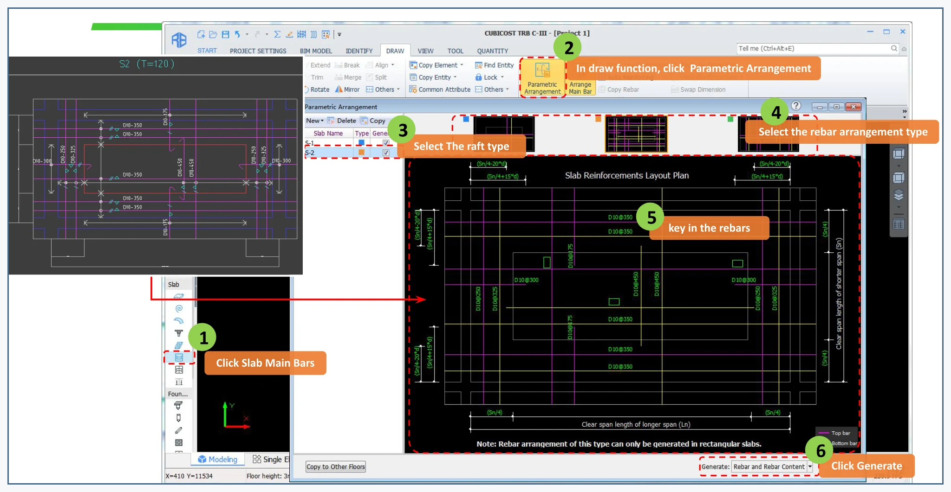
CUBICOST LEARNING CENTRE
TRB · SECTION 2 · STEP 3/5 · GAMBAR REFERENSI
Tentukan area penempatan
Atur batas susunan agar
reinforcement diterapkan pada area
pelat yang dimaksud.
Kontrol tulangan utama dan area
penempatannya.
Notes:
[Sources]
Local Cubicost Learning Centre: src/data/trb/index.js · slab-main-bars
Embedded asset: public/tutorial/trb/processed/page-142.png
[/Sources]

Slide 78
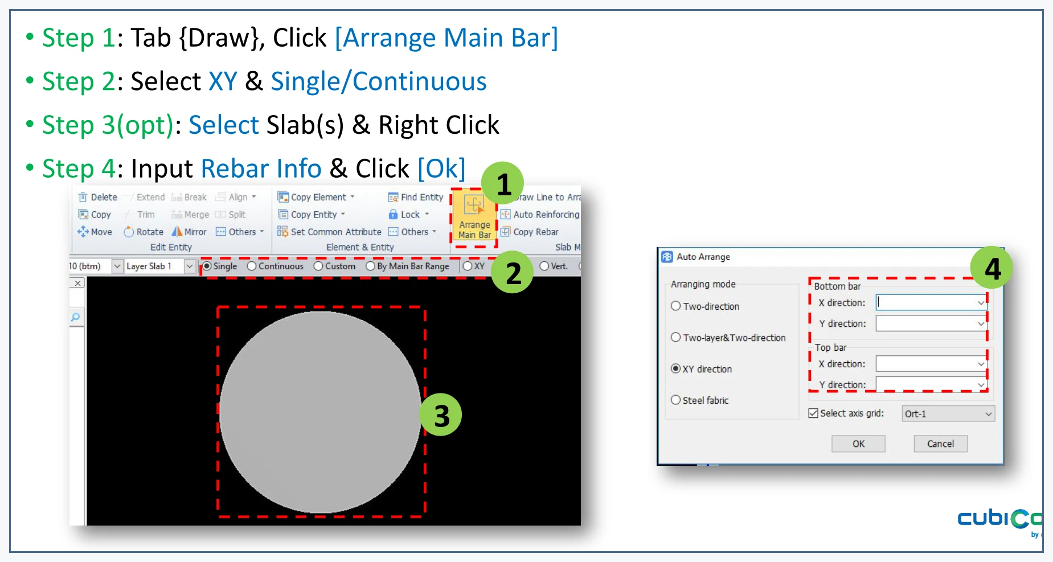
CUBICOST LEARNING CENTRE
TRB · SECTION 2 · STEP 4/5 · GAMBAR REFERENSI
Sesuaikan susunan batang
Gunakan kontrol penyusunan yang
didokumentasikan untuk mengikuti
kondisi tepi dan bentang.
Parametric Arrangement dengan pilihan
tipe raft.
Notes:
[Sources]
Local Cubicost Learning Centre: src/data/trb/index.js · slab-main-bars
Embedded asset: public/tutorial/trb/processed/page-144.png
[/Sources]

Slide 79
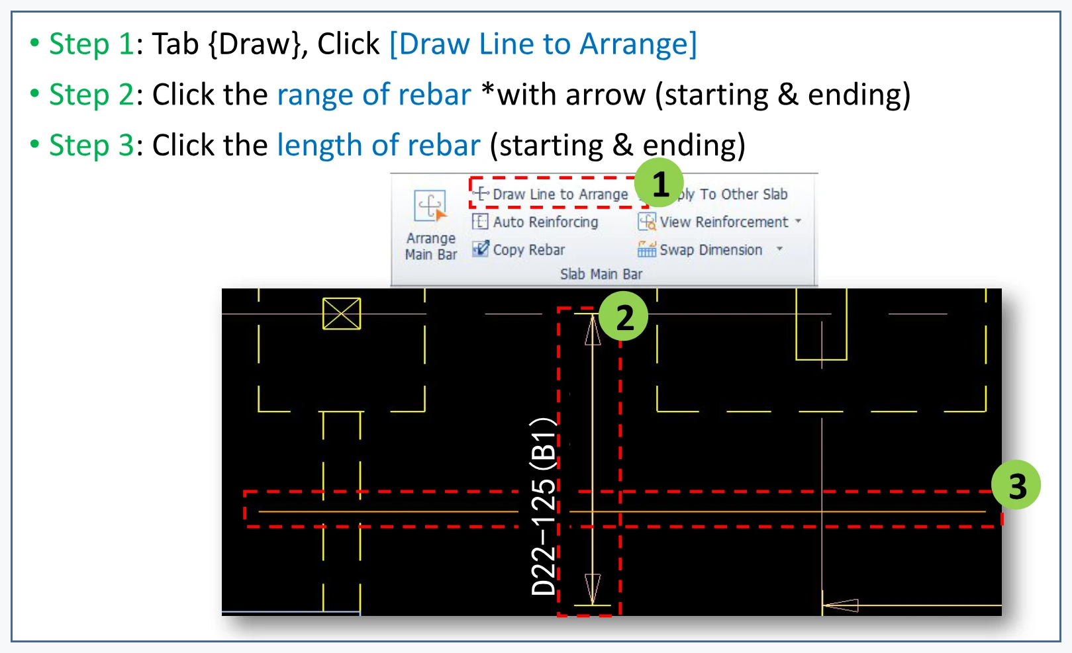
CUBICOST LEARNING CENTRE
TRB · SECTION 2 · STEP 5/5 · GAMBAR REFERENSI
Periksa hasil pada pelat
Bandingkan arah, spacing, dan
cakupan dengan gambar sumber.
Hasil susunan tulangan pada denah pelat.
Notes:
[Sources]
Local Cubicost Learning Centre: src/data/trb/index.js · slab-main-bars
Embedded asset: public/tutorial/trb/processed/page-145.png
[/Sources]

Slide 80
CUBICOST LEARNING CENTRE
TRB · SECTION 2 · PEMERIKSAAN PEMBELAJARAN
Mendefinisikan dan Menyusun Tulangan Utama Pelat
Pastikan semua pemeriksaan berikut telah diselesaikan.
□ Tindakan telah dicocokkan dengan dokumen sumber
□ Data dan cakupan elemen telah diperiksa
□ Hasil siap digunakan pada langkah berikutnya
Notes:
[Sources]
Local Cubicost Learning Centre: src/data/trb/index.js · slab-main-bars
[/Sources]

Slide 81
CUBICOST LEARNING CENTRE
TRB · SECTION 2 · MATERI PEMBELAJARAN
Menyusun Tulangan Tumpuan Pelat
Menempatkan tulangan tumpuan pada garis dan rentang yang sesuai.
Prosedur
1. Tentukan garis tumpuan
2. Masukkan data tulangan tumpuan
3. Atur cakupan penempatan
4. Periksa hubungan dengan tulangan utama
Notes:
[Sources]
Local Cubicost Learning Centre: src/data/trb/index.js · slab-support-bars
[/Sources]

Slide 82
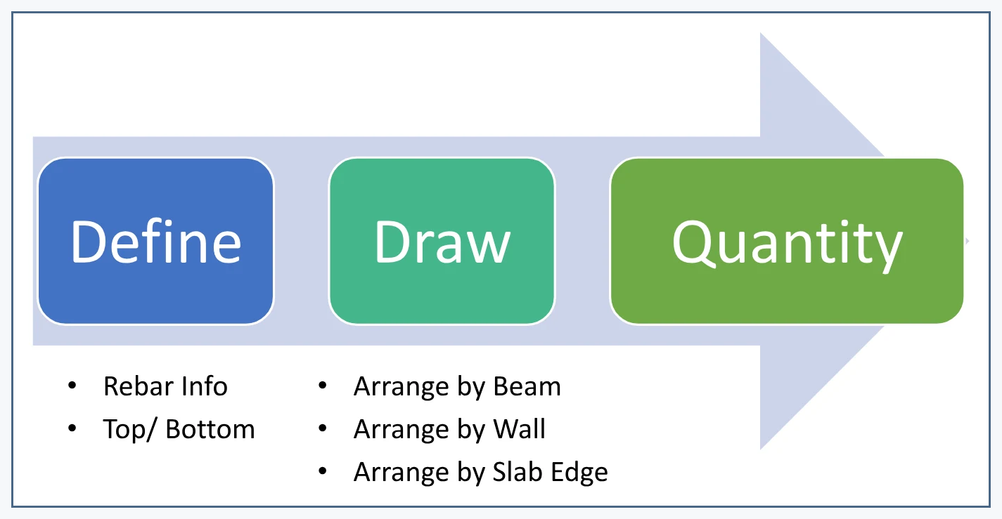
CUBICOST LEARNING CENTRE
TRB · SECTION 2 · STEP 1/4 · GAMBAR REFERENSI
Tentukan garis tumpuan
Pilih support yang sesuai dengan
detail tulangan negatif atau tumpuan.
Kontrol tulangan tumpuan dan garis
support.
Notes:
[Sources]
Local Cubicost Learning Centre: src/data/trb/index.js · slab-support-bars
Embedded asset: public/tutorial/trb/processed/page-146.png
[/Sources]

Slide 83
CUBICOST LEARNING CENTRE
TRB · SECTION 2 · STEP 2/4 · GAMBAR REFERENSI
Masukkan data tulangan tumpuan
Gunakan diameter, spacing, dan
rentang yang tercantum pada
dokumen sumber.
Kontrol tulangan tumpuan dan garis
support.
Notes:
[Sources]
Local Cubicost Learning Centre: src/data/trb/index.js · slab-support-bars
Embedded asset: public/tutorial/trb/processed/page-146.png
[/Sources]

Slide 84
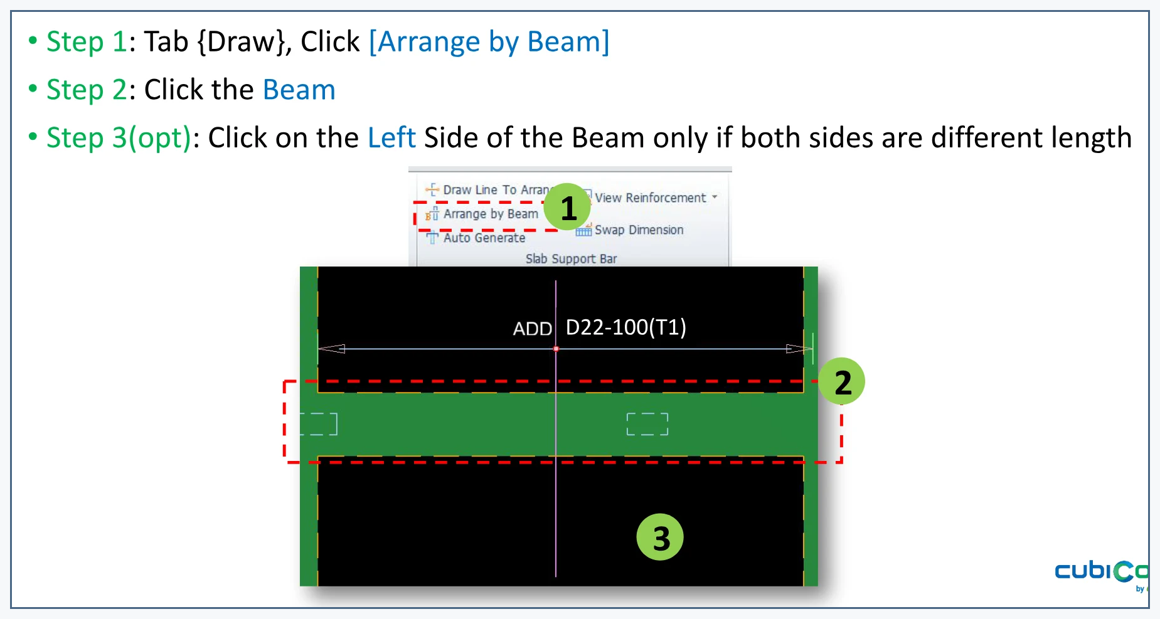
CUBICOST LEARNING CENTRE
TRB · SECTION 2 · STEP 3/4 · GAMBAR REFERENSI
Atur cakupan penempatan
Pastikan panjang dan sisi
penempatan mengikuti kondisi
tumpuan.
Hasil tulangan tumpuan dengan spacing
dan rentang.
Notes:
[Sources]
Local Cubicost Learning Centre: src/data/trb/index.js · slab-support-bars
Embedded asset: public/tutorial/trb/processed/page-147.png
[/Sources]

Slide 85
CUBICOST LEARNING CENTRE
TRB · SECTION 2 · STEP 4/4 · GAMBAR REFERENSI
Periksa hubungan dengan tulangan utama
Tinjau apakah susunan tumpuan dan
tulangan utama mencakup area yang
semestinya.
Hasil tulangan tumpuan dengan spacing
dan rentang.
Notes:
[Sources]
Local Cubicost Learning Centre: src/data/trb/index.js · slab-support-bars
Embedded asset: public/tutorial/trb/processed/page-147.png
[/Sources]

Slide 86
CUBICOST LEARNING CENTRE
TRB · SECTION 2 · PEMERIKSAAN PEMBELAJARAN
Menyusun Tulangan Tumpuan Pelat
Pastikan semua pemeriksaan berikut telah diselesaikan.
□ Tindakan telah dicocokkan dengan dokumen sumber
□ Data dan cakupan elemen telah diperiksa
□ Hasil siap digunakan pada langkah berikutnya
Notes:
[Sources]
Local Cubicost Learning Centre: src/data/trb/index.js · slab-support-bars
[/Sources]

Slide 87
CUBICOST LEARNING CENTRE
TRB · SECTION 2 · MATERI PEMBELAJARAN
Mendefinisikan Tulangan Dinding
Menerapkan tulangan dinding sesuai arah, lapisan, dan area model.
Prosedur
1. Pilih dinding yang benar
2. Definisikan tulangan vertikal
3. Definisikan tulangan horizontal
4. Tinjau area dan lapisan
5. Periksa hasil dinding
Notes:
[Sources]
Local Cubicost Learning Centre: src/data/trb/index.js · wall-reinforcement
[/Sources]

Slide 88
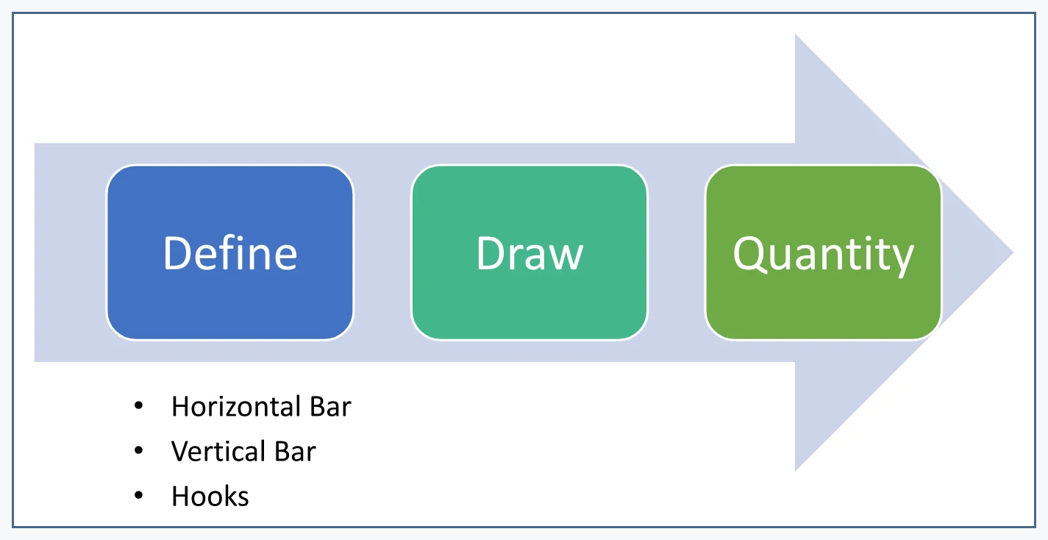
CUBICOST LEARNING CENTRE
TRB · SECTION 2 · STEP 1/5 · GAMBAR REFERENSI
Pilih dinding yang benar
Periksa tipe, lantai, dan rentang
dinding sebelum memasukkan
reinforcement.
RC Wall pada Element List dan detail shear
wall.
Notes:
[Sources]
Local Cubicost Learning Centre: src/data/trb/index.js · wall-reinforcement
Embedded asset: public/tutorial/trb/processed/page-149.png
[/Sources]

Slide 89
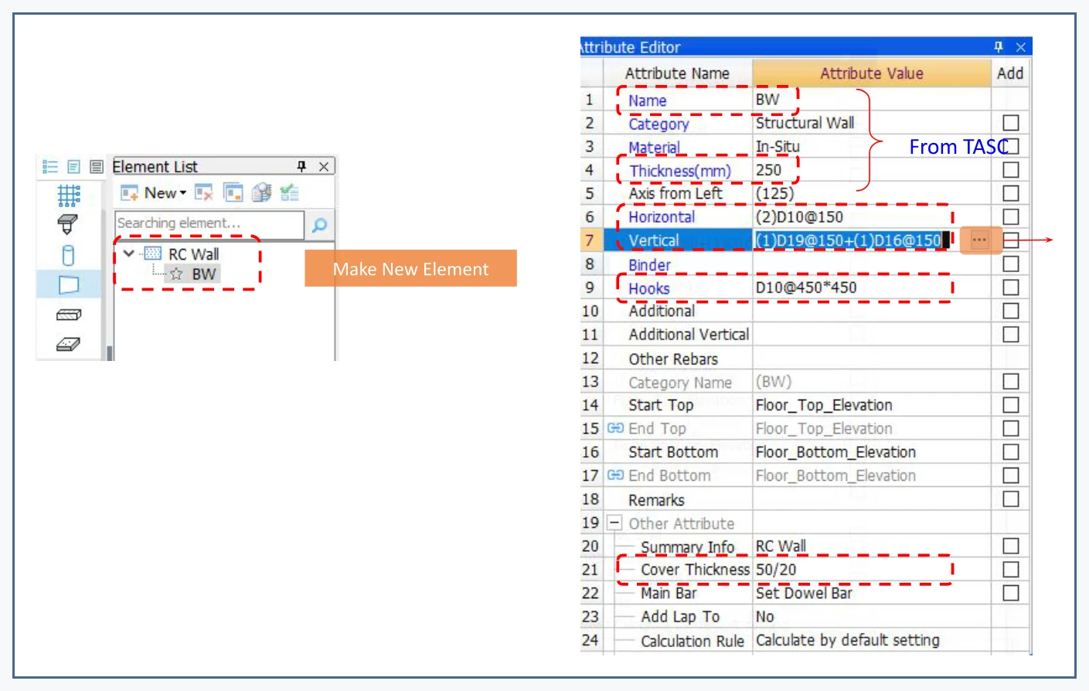
CUBICOST LEARNING CENTRE
TRB · SECTION 2 · STEP 2/5 · GAMBAR REFERENSI
Definisikan tulangan vertikal
Masukkan data vertikal dari detail
dinding yang berlaku.
Attribute Editor RC Wall dengan vertical,
horizontal, hooks, dan cover.
Notes:
[Sources]
Local Cubicost Learning Centre: src/data/trb/index.js · wall-reinforcement
Embedded asset: public/tutorial/trb/processed/page-150.png
[/Sources]

Slide 90
CUBICOST LEARNING CENTRE
TRB · SECTION 2 · STEP 3/5 · GAMBAR REFERENSI
Definisikan tulangan horizontal
Gunakan data horizontal untuk arah
dan lapisan yang ditentukan gambar.
Attribute Editor RC Wall dengan vertical,
horizontal, hooks, dan cover.
Notes:
[Sources]
Local Cubicost Learning Centre: src/data/trb/index.js · wall-reinforcement
Embedded asset: public/tutorial/trb/processed/page-150.png
[/Sources]

Slide 91
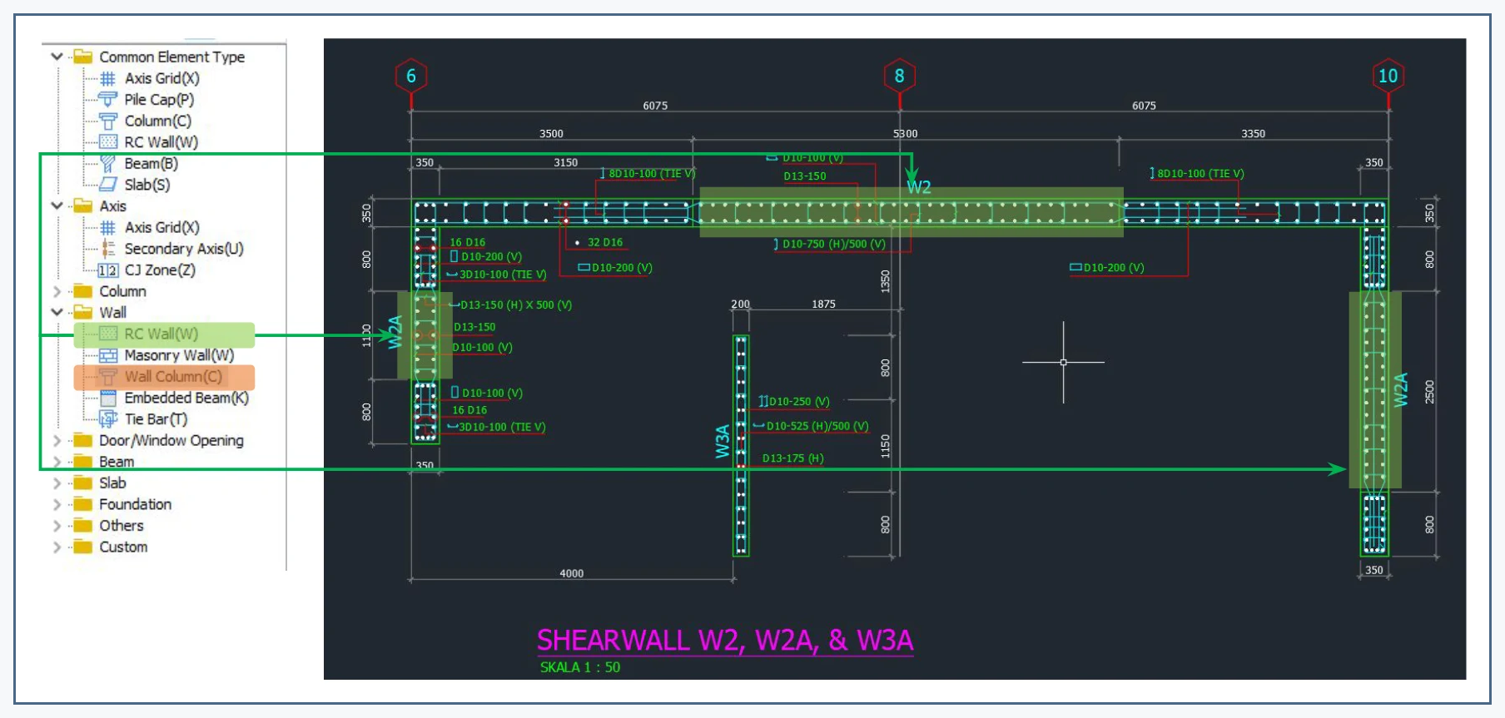
CUBICOST LEARNING CENTRE
TRB · SECTION 2 · STEP 4/5 · GAMBAR REFERENSI
Tinjau area dan lapisan
Pastikan reinforcement berada pada
sisi dan cakupan dinding yang benar.
Detail shear wall dengan segmen dinding
disorot.
Notes:
[Sources]
Local Cubicost Learning Centre: src/data/trb/index.js · wall-reinforcement
Embedded asset: public/tutorial/trb/processed/page-151.png
[/Sources]

Slide 92
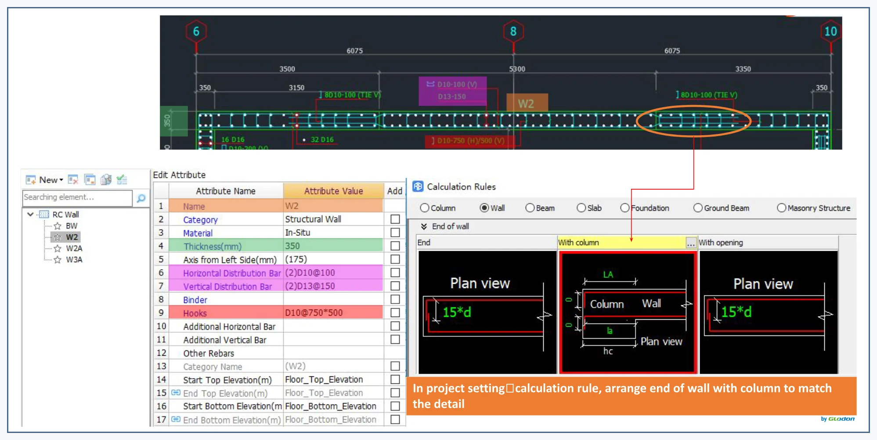
CUBICOST LEARNING CENTRE
TRB · SECTION 2 · STEP 5/5 · GAMBAR REFERENSI
Periksa hasil dinding
Bandingkan susunan akhir dengan
detail sumber sebelum melanjutkan.
Calculation Rules untuk ujung dinding
dengan kolom.
Notes:
[Sources]
Local Cubicost Learning Centre: src/data/trb/index.js · wall-reinforcement
Embedded asset: public/tutorial/trb/processed/page-152.png
[/Sources]

Slide 93
CUBICOST LEARNING CENTRE
TRB · SECTION 2 · PEMERIKSAAN PEMBELAJARAN
Mendefinisikan Tulangan Dinding
Pastikan semua pemeriksaan berikut telah diselesaikan.
□ Tindakan telah dicocokkan dengan dokumen sumber
□ Data dan cakupan elemen telah diperiksa
□ Hasil siap digunakan pada langkah berikutnya
Notes:
[Sources]
Local Cubicost Learning Centre: src/data/trb/index.js · wall-reinforcement
[/Sources]

Slide 94
CUBICOST LEARNING CENTRE
TRB · SECTION 3
Verifikasi Kuantitas dan Laporan
Hitung, validasi, kelompokkan, dan laporkan hasil reinforcement.
Notes:
[Sources]
Local Cubicost Learning Centre: src/data/trb/index.js
[/Sources]

Slide 95
CUBICOST LEARNING CENTRE
TRB · SECTION 3 · MATERI PEMBELAJARAN
Menghitung Berdasarkan Lantai atau Elemen
Menjalankan perhitungan dengan cakupan lantai atau elemen yang sesuai.
Prosedur
1. Tentukan cakupan perhitungan
2. Pilih lantai atau elemen
3. Jalankan perhitungan
4. Konfirmasi hasil diperbarui
Notes:
[Sources]
Local Cubicost Learning Centre: src/data/trb/index.js · calculate-quantity
[/Sources]

Slide 96
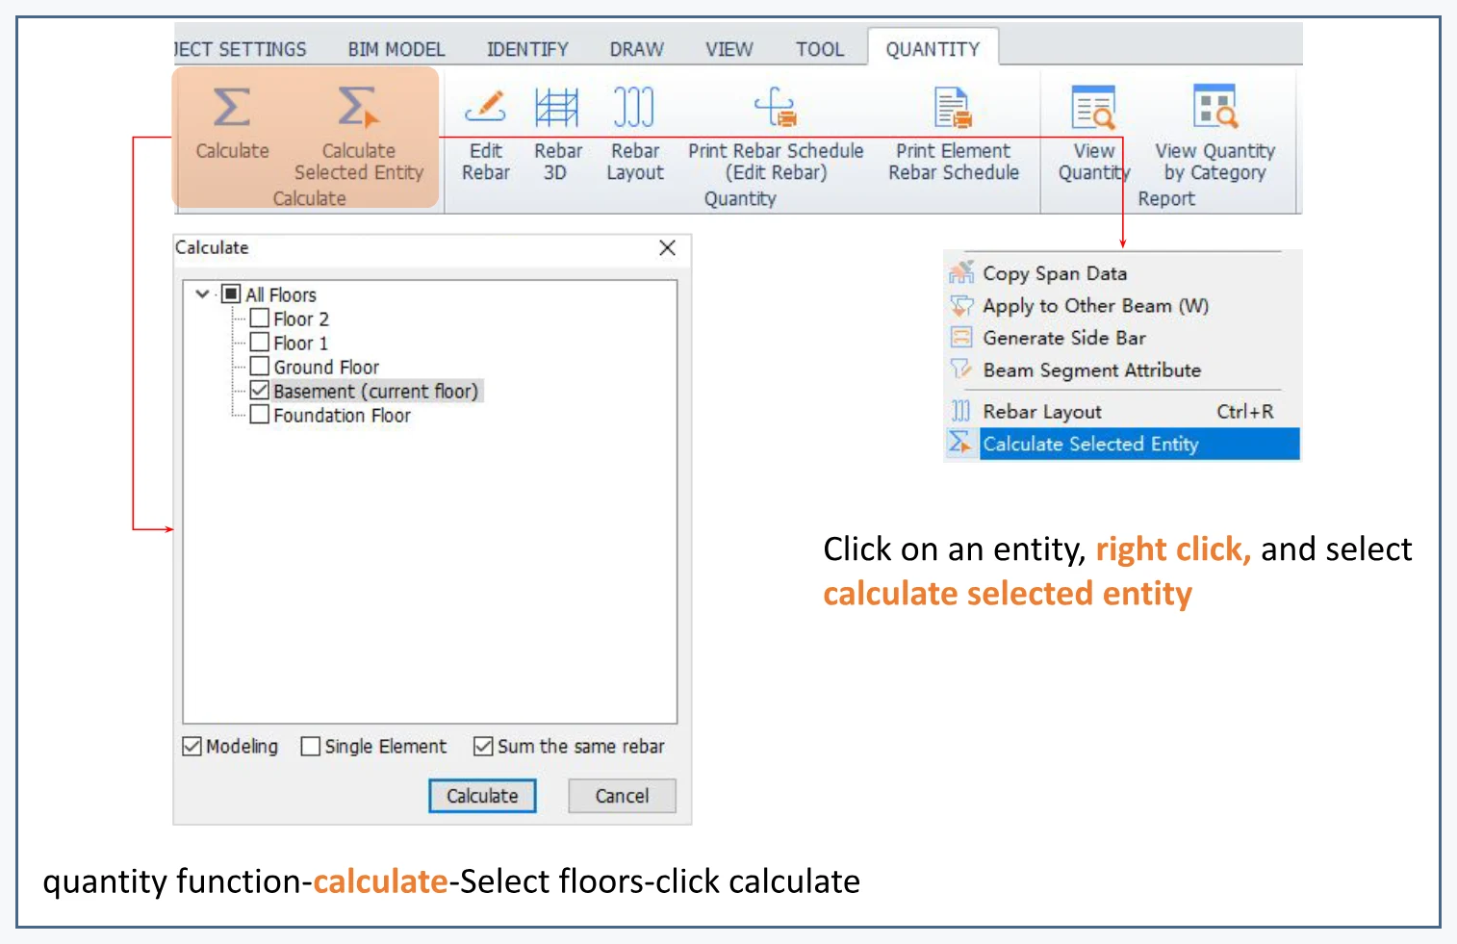
CUBICOST LEARNING CENTRE
TRB · SECTION 3 · STEP 1/4 · GAMBAR REFERENSI
Tentukan cakupan perhitungan
Pilih lantai untuk cakupan
menyeluruh atau elemen untuk
pemeriksaan terfokus.
Menu Quantity dengan Calculate dan
Calculate Selected Entity.
Notes:
[Sources]
Local Cubicost Learning Centre: src/data/trb/index.js · calculate-quantity
Embedded asset: public/tutorial/trb/processed/page-155.png
[/Sources]

Slide 97
CUBICOST LEARNING CENTRE
TRB · SECTION 3 · STEP 2/4 · GAMBAR REFERENSI
Pilih lantai atau elemen
Pastikan pilihan mencakup semua
model reinforcement yang perlu
diperbarui.
Menu Quantity dengan Calculate dan
Calculate Selected Entity.
Notes:
[Sources]
Local Cubicost Learning Centre: src/data/trb/index.js · calculate-quantity
Embedded asset: public/tutorial/trb/processed/page-155.png
[/Sources]

Slide 98
CUBICOST LEARNING CENTRE
TRB · SECTION 3 · STEP 3/4 · GAMBAR REFERENSI
Jalankan perhitungan
Mulai proses setelah cakupan dan
data model diperiksa.
Menu Quantity dengan Calculate dan
Calculate Selected Entity.
Notes:
[Sources]
Local Cubicost Learning Centre: src/data/trb/index.js · calculate-quantity
Embedded asset: public/tutorial/trb/processed/page-155.png
[/Sources]

Slide 99
CUBICOST LEARNING CENTRE
TRB · SECTION 3 · STEP 4/4 · GAMBAR REFERENSI
Konfirmasi hasil diperbarui
Tunggu proses selesai sebelum
membuka pemeriksaan atau laporan.
Menu Quantity dengan Calculate dan
Calculate Selected Entity.
Notes:
[Sources]
Local Cubicost Learning Centre: src/data/trb/index.js · calculate-quantity
Embedded asset: public/tutorial/trb/processed/page-155.png
[/Sources]

Slide 100
CUBICOST LEARNING CENTRE
TRB · SECTION 3 · PEMERIKSAAN PEMBELAJARAN
Menghitung Berdasarkan Lantai atau Elemen
Pastikan semua pemeriksaan berikut telah diselesaikan.
□ Tindakan telah dicocokkan dengan dokumen sumber
□ Data dan cakupan elemen telah diperiksa
□ Hasil siap digunakan pada langkah berikutnya
Notes:
[Sources]
Local Cubicost Learning Centre: src/data/trb/index.js · calculate-quantity
[/Sources]

Slide 101
CUBICOST LEARNING CENTRE
TRB · SECTION 3 · MATERI PEMBELAJARAN
Memeriksa Tulangan dengan Edit Rebar dan Rebar 3D
Memeriksa data dan geometri reinforcement sebelum memakai hasil kuantitas.
Prosedur
1. Pilih elemen yang diperiksa
2. Buka Edit Rebar
3. Tampilkan Rebar 3D
4. Catat dan perbaiki temuan
Notes:
[Sources]
Local Cubicost Learning Centre: src/data/trb/index.js · verify-rebar
[/Sources]

Slide 102
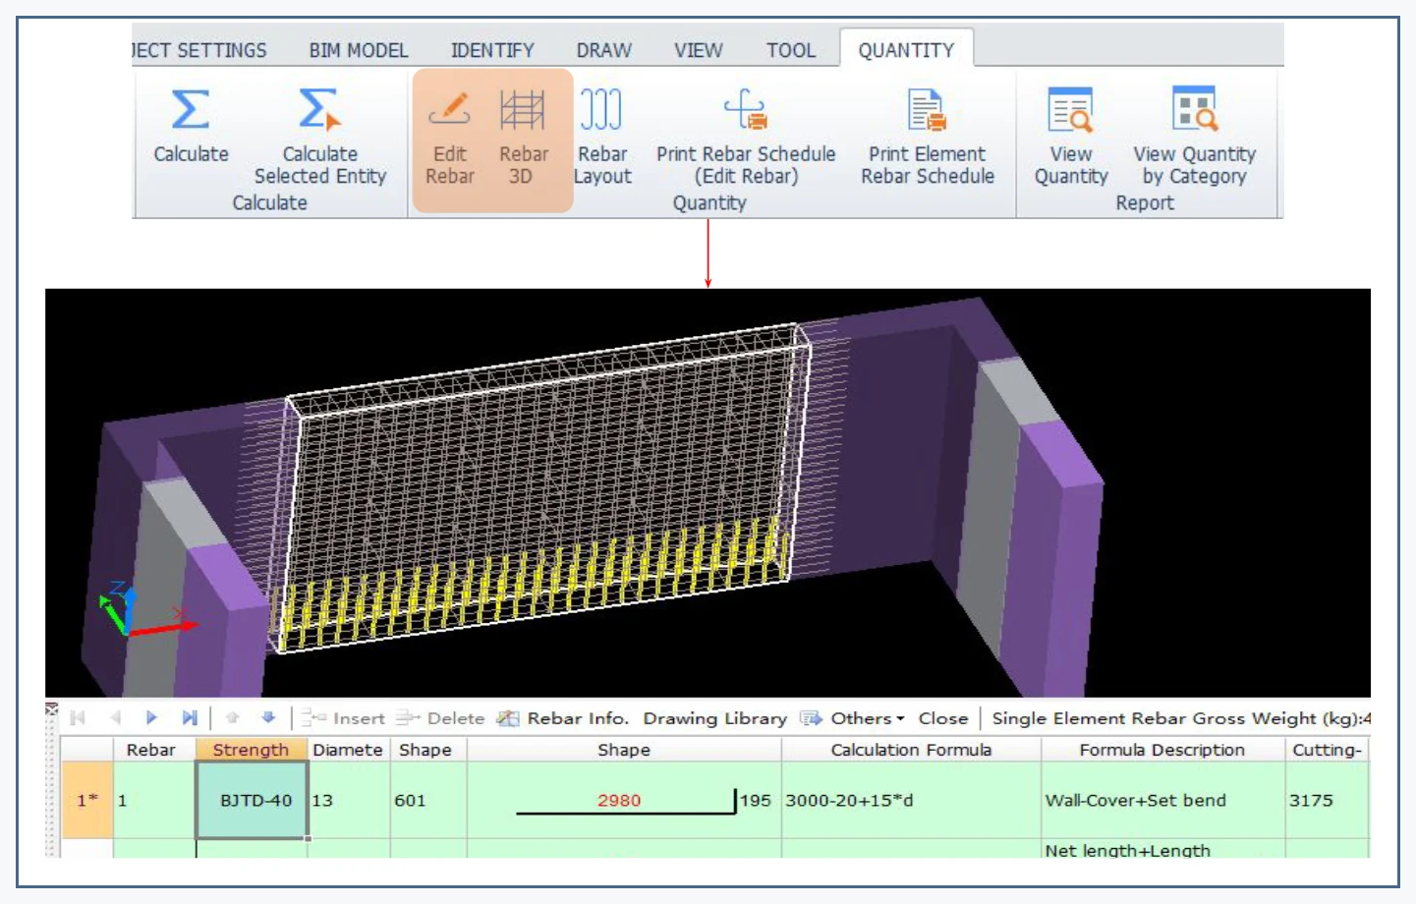
CUBICOST LEARNING CENTRE
TRB · SECTION 3 · STEP 1/4 · GAMBAR REFERENSI
Pilih elemen yang diperiksa
Gunakan sampel yang mewakili tipe
dan kondisi reinforcement penting.
Edit Rebar dan model tulangan dinding 3D.
Notes:
[Sources]
Local Cubicost Learning Centre: src/data/trb/index.js · verify-rebar
Embedded asset: public/tutorial/trb/processed/page-156.png
[/Sources]

Slide 103
CUBICOST LEARNING CENTRE
TRB · SECTION 3 · STEP 2/4 · GAMBAR REFERENSI
Buka Edit Rebar
Tinjau data batang pada elemen yang
dipilih dan cocokkan dengan detail
sumber.
Edit Rebar dan model tulangan dinding 3D.
Notes:
[Sources]
Local Cubicost Learning Centre: src/data/trb/index.js · verify-rebar
Embedded asset: public/tutorial/trb/processed/page-156.png
[/Sources]

Slide 104
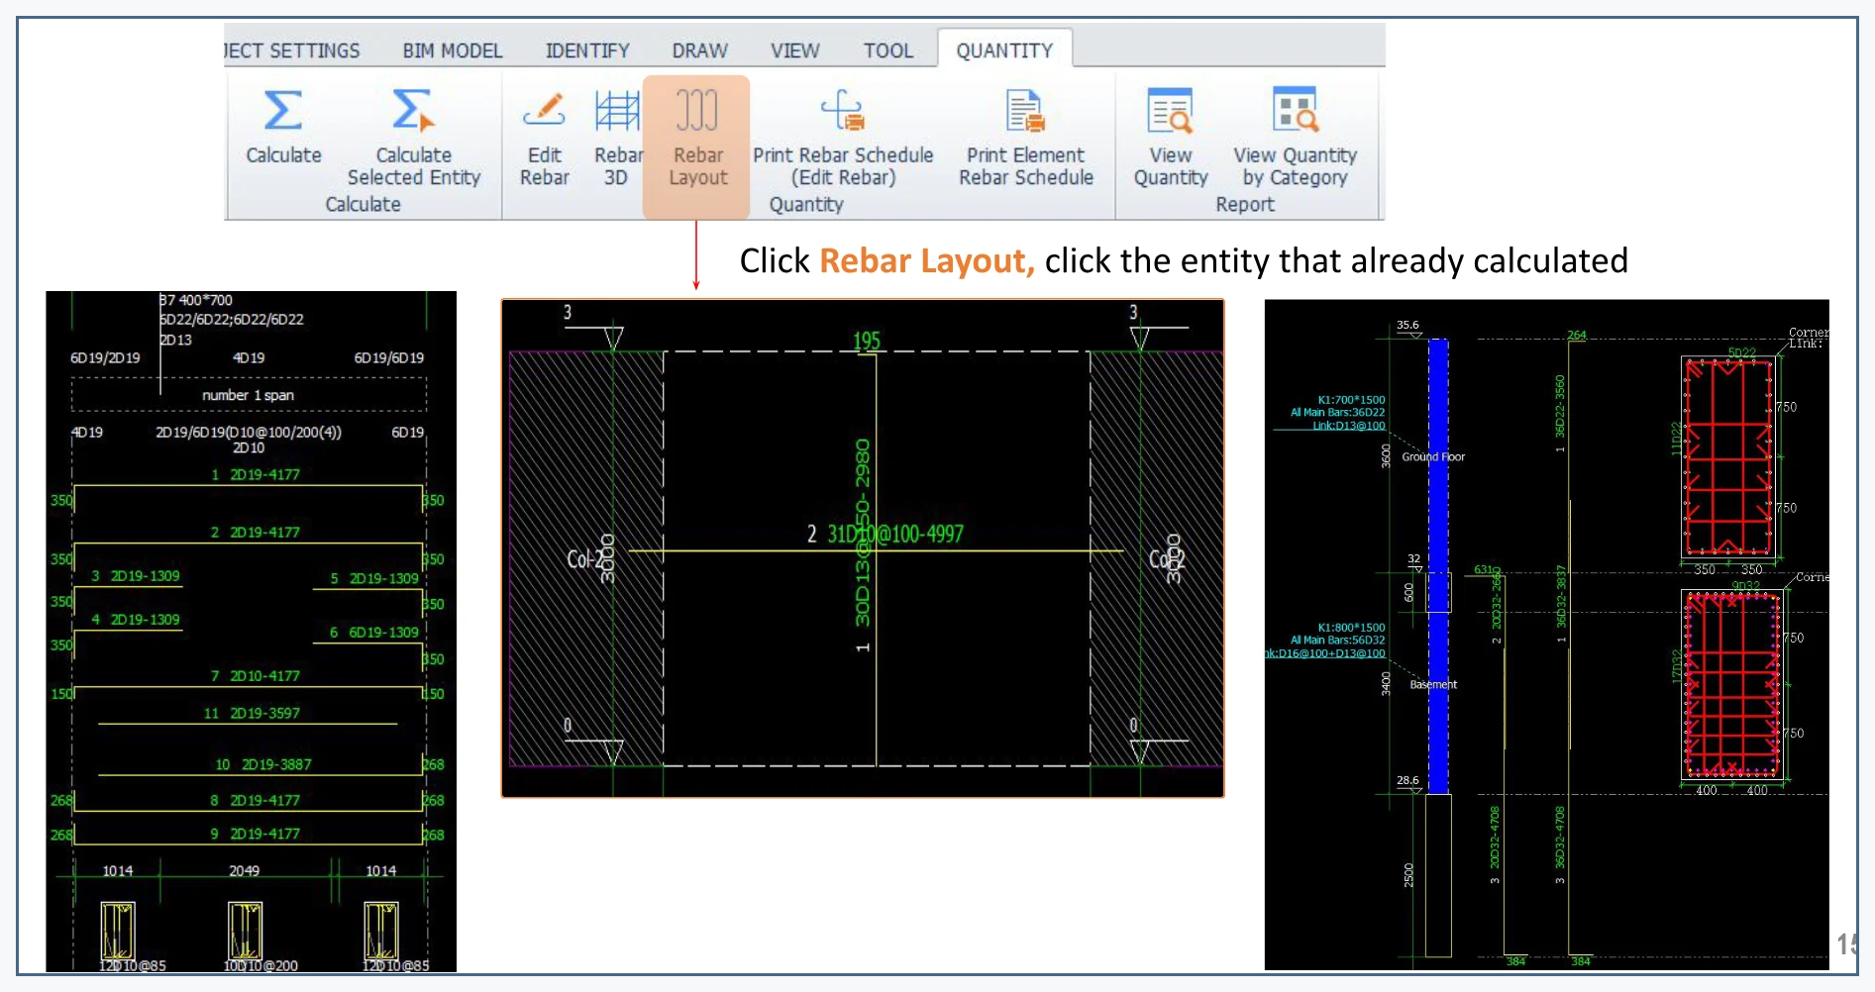
CUBICOST LEARNING CENTRE
TRB · SECTION 3 · STEP 3/4 · GAMBAR REFERENSI
Tampilkan Rebar 3D
Gunakan tampilan tiga dimensi untuk
memeriksa posisi, arah, dan rentang
batang.
Rebar Layout untuk balok, dinding, dan
kolom.
Notes:
[Sources]
Local Cubicost Learning Centre: src/data/trb/index.js · verify-rebar
Embedded asset: public/tutorial/trb/processed/page-157.png
[/Sources]

Slide 105
CUBICOST LEARNING CENTRE
TRB · SECTION 3 · STEP 4/4 · GAMBAR REFERENSI
Catat dan perbaiki temuan
Koreksi data sumber model sebelum
menghitung ulang kuantitas yang
terdampak.
Rebar Layout untuk balok, dinding, dan
kolom.
Notes:
[Sources]
Local Cubicost Learning Centre: src/data/trb/index.js · verify-rebar
Embedded asset: public/tutorial/trb/processed/page-157.png
[/Sources]

Slide 106
CUBICOST LEARNING CENTRE
TRB · SECTION 3 · PEMERIKSAAN PEMBELAJARAN
Memeriksa Tulangan dengan Edit Rebar dan Rebar 3D
Pastikan semua pemeriksaan berikut telah diselesaikan.
□ Tindakan telah dicocokkan dengan dokumen sumber
□ Data dan cakupan elemen telah diperiksa
□ Hasil siap digunakan pada langkah berikutnya
Notes:
[Sources]
Local Cubicost Learning Centre: src/data/trb/index.js · verify-rebar
[/Sources]

Slide 107
CUBICOST LEARNING CENTRE
TRB · SECTION 3 · MATERI PEMBELAJARAN
Meninjau Hasil Kuantitas Tulangan
Menelusuri hasil reinforcement quantity pada model yang telah dihitung.
Prosedur
1. Pastikan perhitungan terbaru
2. Buka View Quantity
3. Tinjau rincian hasil
4. Lakukan pemeriksaan sampel
Notes:
[Sources]
Local Cubicost Learning Centre: src/data/trb/index.js · review-quantity
[/Sources]

Slide 108
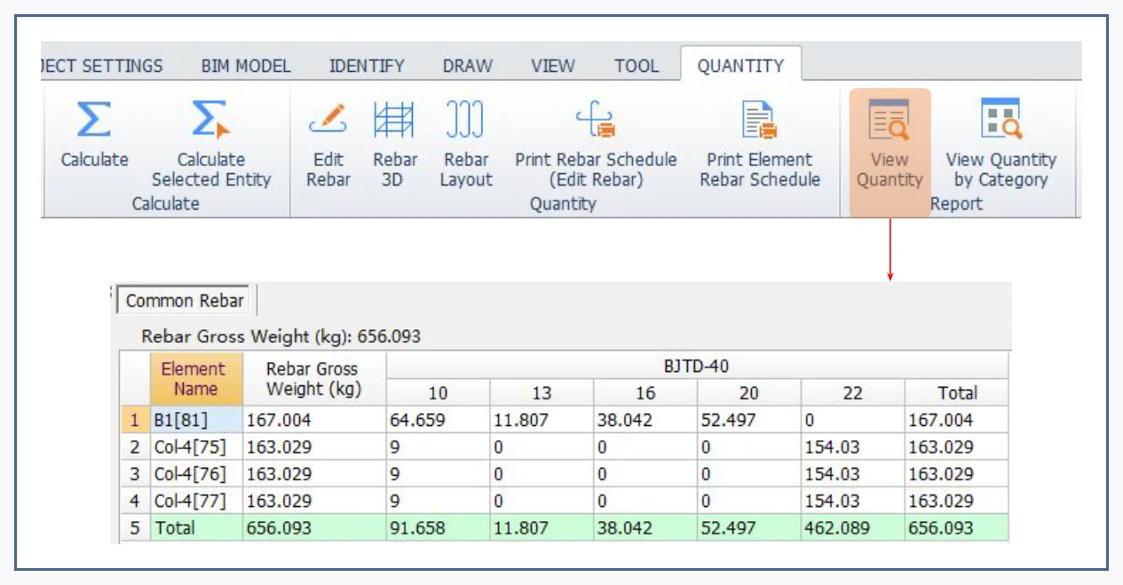
CUBICOST LEARNING CENTRE
TRB · SECTION 3 · STEP 1/4 · GAMBAR REFERENSI
Pastikan perhitungan terbaru
Gunakan hasil yang diperbarui setelah
perubahan terakhir pada model
reinforcement.
View Quantity dengan rincian batang dan
formula.
Notes:
[Sources]
Local Cubicost Learning Centre: src/data/trb/index.js · review-quantity
Embedded asset: public/tutorial/trb/processed/page-158.png
[/Sources]

Slide 109
CUBICOST LEARNING CENTRE
TRB · SECTION 3 · STEP 2/4 · GAMBAR REFERENSI
Buka View Quantity
Tampilkan hasil kuantitas untuk
elemen atau cakupan yang sedang
diperiksa.
View Quantity dengan rincian batang dan
formula.
Notes:
[Sources]
Local Cubicost Learning Centre: src/data/trb/index.js · review-quantity
Embedded asset: public/tutorial/trb/processed/page-158.png
[/Sources]

Slide 110
CUBICOST LEARNING CENTRE
TRB · SECTION 3 · STEP 3/4 · GAMBAR REFERENSI
Tinjau rincian hasil
Periksa jenis batang, nilai, dan unit
terhadap elemen model yang dipilih.
View Quantity dengan rincian batang dan
formula.
Notes:
[Sources]
Local Cubicost Learning Centre: src/data/trb/index.js · review-quantity
Embedded asset: public/tutorial/trb/processed/page-158.png
[/Sources]

Slide 111
CUBICOST LEARNING CENTRE
TRB · SECTION 3 · STEP 4/4 · GAMBAR REFERENSI
Lakukan pemeriksaan sampel
Bandingkan beberapa hasil dengan
data model sebelum membuat
laporan.
View Quantity dengan rincian batang dan
formula.
Notes:
[Sources]
Local Cubicost Learning Centre: src/data/trb/index.js · review-quantity
Embedded asset: public/tutorial/trb/processed/page-158.png
[/Sources]

Slide 112
CUBICOST LEARNING CENTRE
TRB · SECTION 3 · PEMERIKSAAN PEMBELAJARAN
Meninjau Hasil Kuantitas Tulangan
Pastikan semua pemeriksaan berikut telah diselesaikan.
□ Tindakan telah dicocokkan dengan dokumen sumber
□ Data dan cakupan elemen telah diperiksa
□ Hasil siap digunakan pada langkah berikutnya
Notes:
[Sources]
Local Cubicost Learning Centre: src/data/trb/index.js · review-quantity
[/Sources]

Slide 113
CUBICOST LEARNING CENTRE
TRB · SECTION 3 · MATERI PEMBELAJARAN
Mengelompokkan Kuantitas dan Membuat Laporan
Mengatur klasifikasi dan menghasilkan laporan reinforcement yang dapat ditinjau.
Prosedur
1. Buka Set Classification Condition
2. Pilih kondisi klasifikasi
3. Terapkan pengelompokan
4. Buat laporan
5. Verifikasi laporan akhir
Notes:
[Sources]
Local Cubicost Learning Centre: src/data/trb/index.js · quantity-reports
[/Sources]

Slide 114
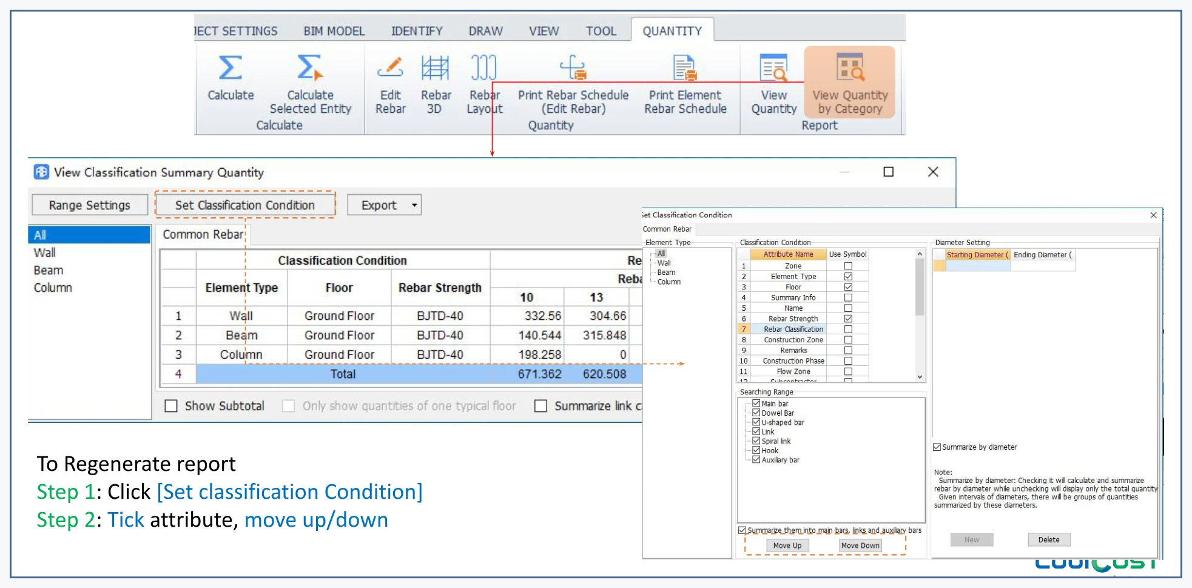
CUBICOST LEARNING CENTRE
TRB · SECTION 3 · STEP 1/5 · GAMBAR REFERENSI
Buka Set Classification Condition
Gunakan perintah TRB ini untuk
menentukan struktur pengelompokan
hasil.
View Quantity by Category dan Set
Classification Condition.
Notes:
[Sources]
Local Cubicost Learning Centre: src/data/trb/index.js · quantity-reports
Embedded asset: public/tutorial/trb/processed/page-159.png
[/Sources]

Slide 115
CUBICOST LEARNING CENTRE
TRB · SECTION 3 · STEP 2/5 · GAMBAR REFERENSI
Pilih kondisi klasifikasi
Susun atribut yang diperlukan sesuai
tujuan laporan dan standar proyek.
View Quantity by Category dan Set
Classification Condition.
Notes:
[Sources]
Local Cubicost Learning Centre: src/data/trb/index.js · quantity-reports
Embedded asset: public/tutorial/trb/processed/page-159.png
[/Sources]

Slide 116
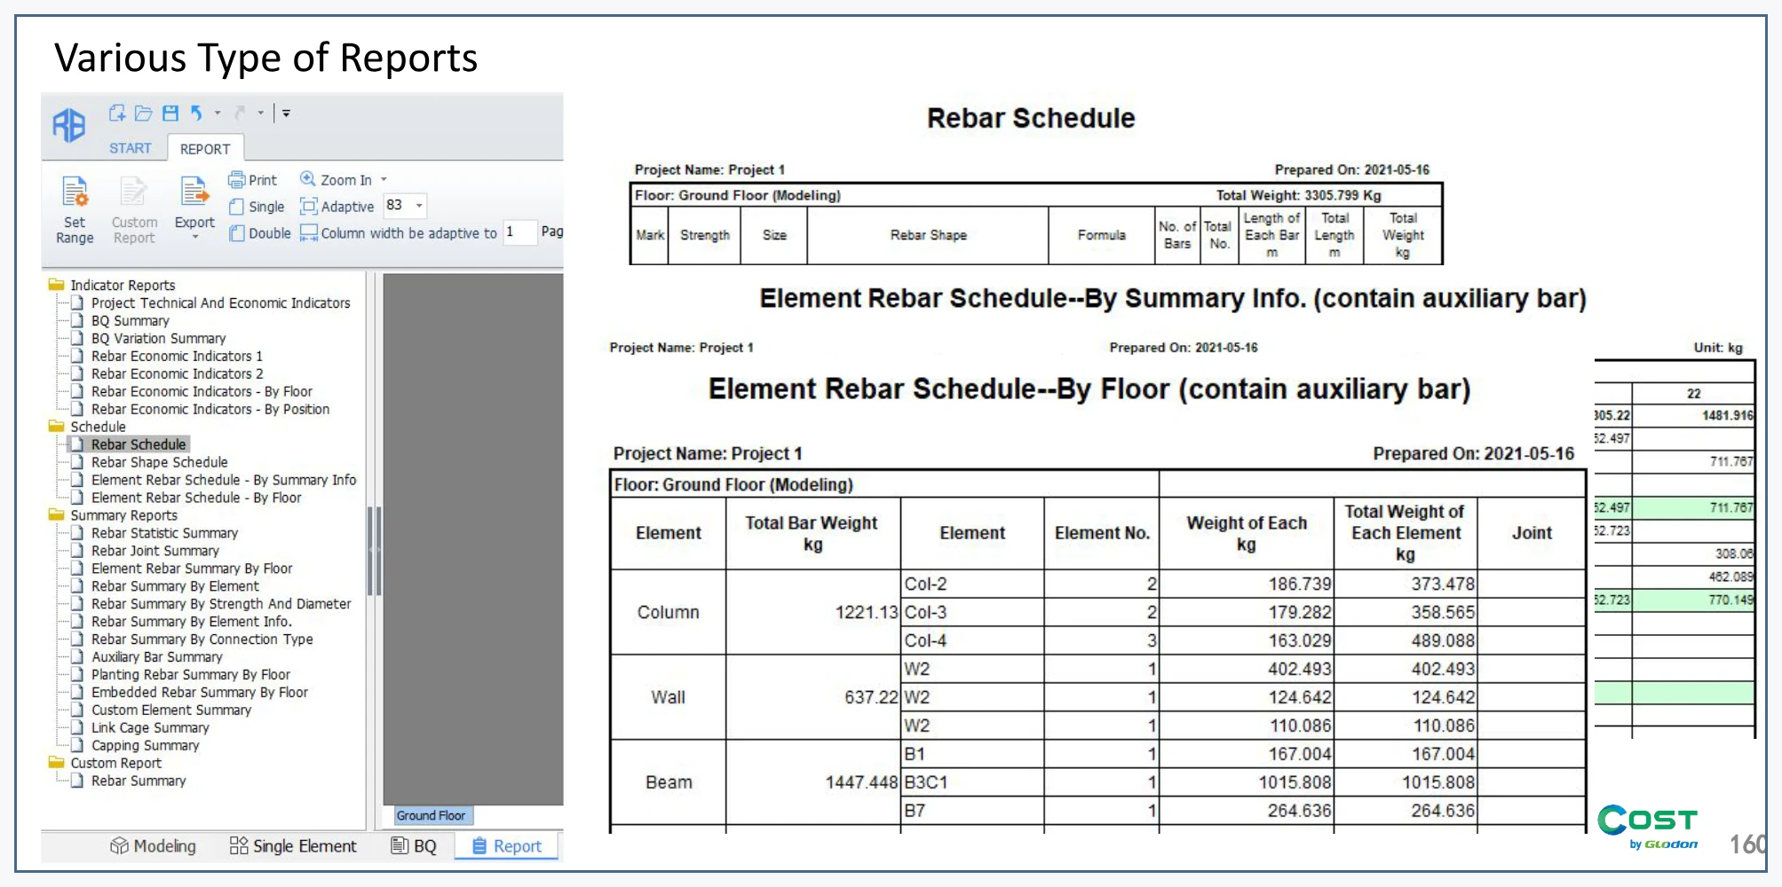
CUBICOST LEARNING CENTRE
TRB · SECTION 3 · STEP 3/5 · GAMBAR REFERENSI
Terapkan pengelompokan
Periksa hierarki hasil sebelum
menghasilkan keluaran akhir.
Panel Report dengan Rebar Schedule dan
ringkasan elemen.
Notes:
[Sources]
Local Cubicost Learning Centre: src/data/trb/index.js · quantity-reports
Embedded asset: public/tutorial/trb/processed/page-160.png
[/Sources]

Slide 117
CUBICOST LEARNING CENTRE
TRB · SECTION 3 · STEP 4/5 · GAMBAR REFERENSI
Buat laporan
Hasilkan laporan reinforcement
weight dengan cakupan dan unit
yang telah diperiksa.
Panel Report dengan Rebar Schedule dan
ringkasan elemen.
Notes:
[Sources]
Local Cubicost Learning Centre: src/data/trb/index.js · quantity-reports
Embedded asset: public/tutorial/trb/processed/page-160.png
[/Sources]

Slide 118
CUBICOST LEARNING CENTRE
TRB · SECTION 3 · STEP 5/5 · GAMBAR REFERENSI
Verifikasi laporan akhir
Periksa total, klasifikasi, unit, dan
revisi sebelum laporan digunakan.
Panel Report dengan Rebar Schedule dan
ringkasan elemen.
Notes:
[Sources]
Local Cubicost Learning Centre: src/data/trb/index.js · quantity-reports
Embedded asset: public/tutorial/trb/processed/page-160.png
[/Sources]

Slide 119
CUBICOST LEARNING CENTRE
TRB · SECTION 3 · PEMERIKSAAN PEMBELAJARAN
Mengelompokkan Kuantitas dan Membuat Laporan
Pastikan semua pemeriksaan berikut telah diselesaikan.
□ Tindakan telah dicocokkan dengan dokumen sumber
□ Data dan cakupan elemen telah diperiksa
□ Hasil siap digunakan pada langkah berikutnya
Notes:
[Sources]
Local Cubicost Learning Centre: src/data/trb/index.js · quantity-reports
[/Sources]

Slide 120
CUBICOST LEARNING CENTRE
TRB · TECHNICAL TUTORIAL
Cubicost TRB Technical Tutorial
Learn the rebar workflow from project preparation
and reinforcement settings through quantity
calculation and reporting.
Notes:
[Sources]
Local Cubicost Learning Centre: src/data/trb/index.js and src/data/productConfig.js
[/Sources]

Slide 121
CUBICOST LEARNING CENTRE
TRB · LEARNING OUTCOMES
Learning outcomes
Learn the rebar workflow from project preparation and reinforcement settings through quantity
calculation and reporting.
Prepare the TRB workflow
Transfer the TAS model and prepare TRB working drawings.
Model structural reinforcement
Model reinforcement for pile caps, columns, beams, slabs and walls.
Validate reinforcement results
Notes:
[Sources]
Local Cubicost Learning Centre: src/data/productConfig.js and uiText.js
[/Sources]

Slide 122
CUBICOST LEARNING CENTRE
TRB · LEARNING OUTCOMES
Learning outcomes
Verify rebar, review quantities and create reports.
Notes:
[Sources]
Local Cubicost Learning Centre: src/data/productConfig.js and uiText.js
[/Sources]

Slide 123
CUBICOST LEARNING CENTRE
TRB · SECTION 1
Model Preparation
Transfer the TAS model and prepare the required drawings in TRB.
Notes:
[Sources]
Local Cubicost Learning Centre: src/data/trb/index.js
[/Sources]

Slide 124
CUBICOST LEARNING CENTRE
TRB · SECTION 1 · LEARNING MATERIAL
Understand and Export a TAS Model
Create a TAS transfer file that matches the model scope to be developed in TRB.
Procedure
1. Define the transfer scope
2. Choose Export Model by Floor
3. Use Export Model by Entity when needed
4. Save the model file
Notes:
[Sources]
Local Cubicost Learning Centre: src/data/trb/index.js · export-tas-model
[/Sources]

Slide 125
CUBICOST LEARNING CENTRE
TRB · SECTION 1 · STEP 1/4 · REFERENCE IMAGE
Define the transfer scope
Use the TAS-to-TRB workflow after
checking the source model, then
decide whether whole floors or
selected entities require an update.
The TAS model-export menu for transfer to
TRB.
Notes:
[Sources]
Local Cubicost Learning Centre: src/data/trb/index.js · export-tas-model
Embedded asset: public/tutorial/trb/processed/page-103.png
[/Sources]

Slide 126
CUBICOST LEARNING CENTRE
TRB · SECTION 1 · STEP 2/4 · REFERENCE IMAGE
Choose Export Model by Floor
Use floor-based export when all
elements on the selected floors need
to be transferred to the TRB project.
The Export Model dialog with element and
floor selections.
Notes:
[Sources]
Local Cubicost Learning Centre: src/data/trb/index.js · export-tas-model
Embedded asset: public/tutorial/trb/processed/page-104.png
[/Sources]

Slide 127
CUBICOST LEARNING CENTRE
TRB · SECTION 1 · STEP 3/4 · REFERENCE IMAGE
Use Export Model by Entity when needed
Entity-based export is suited to partial
updates where the transfer scope
must remain limited.
The Export Model dialog with element and
floor selections.
Notes:
[Sources]
Local Cubicost Learning Centre: src/data/trb/index.js · export-tas-model
Embedded asset: public/tutorial/trb/processed/page-104.png
[/Sources]

Slide 128
CUBICOST LEARNING CENTRE
TRB · SECTION 1 · STEP 4/4 · REFERENCE IMAGE
Save the model file
Use a filename and location that
identify the project, scope and
revision before importing it.
The export status and resulting model file.
Notes:
[Sources]
Local Cubicost Learning Centre: src/data/trb/index.js · export-tas-model
Embedded asset: public/tutorial/trb/processed/page-105.png
[/Sources]

Slide 129
CUBICOST LEARNING CENTRE
TRB · SECTION 1 · LEARNING CHECKLIST
Understand and Export a TAS Model
Make sure all the following checks have been completed.
□ Actions were checked against the source document
□ Element data and scope were reviewed
□ The result is ready for the next step
Notes:
[Sources]
Local Cubicost Learning Centre: src/data/trb/index.js · export-tas-model
[/Sources]

Slide 130
CUBICOST LEARNING CENTRE
TRB · SECTION 1 · LEARNING MATERIAL
Import a TAS Model into TRB
Bring the TAS transfer file into the correct destination TRB project.
Procedure
1. Open the destination TRB project
2. Open BIM MODEL > Import Model
3. Select the exported file
4. Confirm the import
Notes:
[Sources]
Local Cubicost Learning Centre: src/data/trb/index.js · import-tas-model
[/Sources]

Slide 131
CUBICOST LEARNING CENTRE
TRB · SECTION 1 · STEP 1/4 · REFERENCE IMAGE
Open the destination TRB project
Create a new project or open the
correct project before bringing in TAS
data.
Import Model and the TRB file-selection
dialog.
Notes:
[Sources]
Local Cubicost Learning Centre: src/data/trb/index.js · import-tas-model
Embedded asset: public/tutorial/trb/processed/page-106.png
[/Sources]

Slide 132
CUBICOST LEARNING CENTRE
TRB · SECTION 1 · STEP 2/4 · REFERENCE IMAGE
Open BIM MODEL > Import Model
Use Import Model in the BIM MODEL
area to begin the transfer.
Import Model and the TRB file-selection
dialog.
Notes:
[Sources]
Local Cubicost Learning Centre: src/data/trb/index.js · import-tas-model
Embedded asset: public/tutorial/trb/processed/page-106.png
[/Sources]

Slide 133
CUBICOST LEARNING CENTRE
TRB · SECTION 1 · STEP 3/4 · REFERENCE IMAGE
Select the exported file
Choose the file previously saved from
TAS and verify its name and revision.
Import Model and the TRB file-selection
dialog.
Notes:
[Sources]
Local Cubicost Learning Centre: src/data/trb/index.js · import-tas-model
Embedded asset: public/tutorial/trb/processed/page-106.png
[/Sources]

Slide 134
CUBICOST LEARNING CENTRE
TRB · SECTION 1 · STEP 4/4 · REFERENCE IMAGE
Confirm the import
Continue only after confirming the
destination project and source file.
Import Model and the TRB file-selection
dialog.
Notes:
[Sources]
Local Cubicost Learning Centre: src/data/trb/index.js · import-tas-model
Embedded asset: public/tutorial/trb/processed/page-106.png
[/Sources]

Slide 135
CUBICOST LEARNING CENTRE
TRB · SECTION 1 · LEARNING CHECKLIST
Import a TAS Model into TRB
Make sure all the following checks have been completed.
□ Actions were checked against the source document
□ Element data and scope were reviewed
□ The result is ready for the next step
Notes:
[Sources]
Local Cubicost Learning Centre: src/data/trb/index.js · import-tas-model
[/Sources]

Slide 136
CUBICOST LEARNING CENTRE
TRB · SECTION 1 · LEARNING MATERIAL
Match the Import Settings
Align zones, floors and elements before creating the TAS model in TRB.
Procedure
1. Review zone handling
2. Choose the floor-height source
3. Select floors and elements
4. Continue with Next Step
Notes:
[Sources]
Local Cubicost Learning Centre: src/data/trb/index.js · match-import-settings
[/Sources]

Slide 137
CUBICOST LEARNING CENTRE
TRB · SECTION 1 · STEP 1/4 · REFERENCE IMAGE
Review zone handling
Check how zones from the source
model will be handled in the
destination TRB project.
The import dialog with its floor list and
model mapping.
Notes:
[Sources]
Local Cubicost Learning Centre: src/data/trb/index.js · match-import-settings
Embedded asset: public/tutorial/trb/processed/page-107.png
[/Sources]

Slide 138
CUBICOST LEARNING CENTRE
TRB · SECTION 1 · STEP 2/4 · REFERENCE IMAGE
Choose the floor-height source
Enable Use floor height in TAS project
only when the source floor heights
should be retained.
The import dialog with its floor list and
model mapping.
Notes:
[Sources]
Local Cubicost Learning Centre: src/data/trb/index.js · match-import-settings
Embedded asset: public/tutorial/trb/processed/page-107.png
[/Sources]

Slide 139
CUBICOST LEARNING CENTRE
TRB · SECTION 1 · STEP 3/4 · REFERENCE IMAGE
Select floors and elements
Limit the selection to the floors and
element types included in the transfer
scope.
The import-settings summary before
loading the model.
Notes:
[Sources]
Local Cubicost Learning Centre: src/data/trb/index.js · match-import-settings
Embedded asset: public/tutorial/trb/processed/page-108.png
[/Sources]

Slide 140
CUBICOST LEARNING CENTRE
TRB · SECTION 1 · STEP 4/4 · REFERENCE IMAGE
Continue with Next Step
Review the mapping before moving
to the next confirmation stage.
The import-settings summary before
loading the model.
Notes:
[Sources]
Local Cubicost Learning Centre: src/data/trb/index.js · match-import-settings
Embedded asset: public/tutorial/trb/processed/page-108.png
[/Sources]

Slide 141
CUBICOST LEARNING CENTRE
TRB · SECTION 1 · LEARNING CHECKLIST
Match the Import Settings
Make sure all the following checks have been completed.
□ Actions were checked against the source document
□ Element data and scope were reviewed
□ The result is ready for the next step
Notes:
[Sources]
Local Cubicost Learning Centre: src/data/trb/index.js · match-import-settings
[/Sources]

Slide 142
CUBICOST LEARNING CENTRE
TRB · SECTION 1 · LEARNING MATERIAL
Check the Model and Prepare Drawings
Confirm that the model displays correctly and drawings are ready for identification.
Procedure
1. Control entity display with F12
2. Check the transferred model
3. Add the building plan
4. Split and relocate the drawing
Notes:
[Sources]
Local Cubicost Learning Centre: src/data/trb/index.js · prepare-trb-drawings
[/Sources]

Slide 143
CUBICOST LEARNING CENTRE
TRB · SECTION 1 · STEP 1/4 · REFERENCE IMAGE
Control entity display with F12
Use the display controls to show the
entities required for the current
review.
The building model and Element Entity
Display Settings.
Notes:
[Sources]
Local Cubicost Learning Centre: src/data/trb/index.js · prepare-trb-drawings
Embedded asset: public/tutorial/trb/processed/page-109.png
[/Sources]

Slide 144
CUBICOST LEARNING CENTRE
TRB · SECTION 1 · STEP 2/4 · REFERENCE IMAGE
Check the transferred model
Display the required entities and
confirm their floors and main
geometry.
The building model and Element Entity
Display Settings.
Notes:
[Sources]
Local Cubicost Learning Centre: src/data/trb/index.js · prepare-trb-drawings
Embedded asset: public/tutorial/trb/processed/page-109.png
[/Sources]

Slide 145
CUBICOST LEARNING CENTRE
TRB · SECTION 1 · STEP 3/4 · REFERENCE IMAGE
Add the building plan
Open the building plan, then use
IDENTIFY > Add Drawing to add the
reference drawing.
Drawing Manager with a structural drawing
in the workspace.
Notes:
[Sources]
Local Cubicost Learning Centre: src/data/trb/index.js · prepare-trb-drawings
Embedded asset: public/tutorial/trb/processed/page-110.png
[/Sources]

Slide 146
CUBICOST LEARNING CENTRE
TRB · SECTION 1 · STEP 4/4 · REFERENCE IMAGE
Split and relocate the drawing
Arrange drawing portions on the
correct floors before reinforcement
modelling begins.
Drawing Manager with a structural drawing
in the workspace.
Notes:
[Sources]
Local Cubicost Learning Centre: src/data/trb/index.js · prepare-trb-drawings
Embedded asset: public/tutorial/trb/processed/page-110.png
[/Sources]

Slide 147
CUBICOST LEARNING CENTRE
TRB · SECTION 1 · LEARNING CHECKLIST
Check the Model and Prepare Drawings
Make sure all the following checks have been completed.
□ Actions were checked against the source document
□ Element data and scope were reviewed
□ The result is ready for the next step
Notes:
[Sources]
Local Cubicost Learning Centre: src/data/trb/index.js · prepare-trb-drawings
[/Sources]

Slide 148
CUBICOST LEARNING CENTRE
TRB · SECTION 2
Rebar Modelling
Define and check reinforcement for the main elements.
Notes:
[Sources]
Local Cubicost Learning Centre: src/data/trb/index.js
[/Sources]

Slide 149
CUBICOST LEARNING CENTRE
TRB · SECTION 2 · LEARNING MATERIAL
Define Pile Cap Reinforcement
Assign pile-cap reinforcement data to the correct elements.
Procedure
1. Select the pile cap
2. Open the reinforcement settings
3. Enter the reinforcement data
4. Review the result
Notes:
[Sources]
Local Cubicost Learning Centre: src/data/trb/index.js · pile-cap-reinforcement
[/Sources]

Slide 150
CUBICOST LEARNING CENTRE
TRB · SECTION 2 · STEP 1/4 · REFERENCE IMAGE
Select the pile cap
Confirm that the active element and
floor match the reinforcement detail
being applied.
The pile-cap Attribute Editor and
reinforcement mode.
Notes:
[Sources]
Local Cubicost Learning Centre: src/data/trb/index.js · pile-cap-reinforcement
Embedded asset: public/tutorial/trb/processed/page-112.png
[/Sources]

Slide 151
CUBICOST LEARNING CENTRE
TRB · SECTION 2 · STEP 2/4 · REFERENCE IMAGE
Open the reinforcement settings
Open the pile-cap reinforcement
settings and use data from the
approved structural detail.
The pile-cap Attribute Editor and Slab Style
Reinforcement diagram.
Notes:
[Sources]
Local Cubicost Learning Centre: src/data/trb/index.js · pile-cap-reinforcement
Embedded asset: public/tutorial/trb/processed/page-113.png
[/Sources]

Slide 152
CUBICOST LEARNING CENTRE
TRB · SECTION 2 · STEP 3/4 · REFERENCE IMAGE
Enter the reinforcement data
Enter the parameters shown in the
detail without assuming unavailable
values.
The pile-cap Attribute Editor and Slab Style
Reinforcement diagram.
Notes:
[Sources]
Local Cubicost Learning Centre: src/data/trb/index.js · pile-cap-reinforcement
Embedded asset: public/tutorial/trb/processed/page-113.png
[/Sources]

Slide 153
CUBICOST LEARNING CENTRE
TRB · SECTION 2 · STEP 4/4 · REFERENCE IMAGE
Review the result
Check the resulting arrangement
against the source drawing.
The pile-cap Attribute Editor and Slab Style
Reinforcement diagram.
Notes:
[Sources]
Local Cubicost Learning Centre: src/data/trb/index.js · pile-cap-reinforcement
Embedded asset: public/tutorial/trb/processed/page-113.png
[/Sources]

Slide 154
CUBICOST LEARNING CENTRE
TRB · SECTION 2 · LEARNING CHECKLIST
Define Pile Cap Reinforcement
Make sure all the following checks have been completed.
□ Actions were checked against the source document
□ Element data and scope were reviewed
□ The result is ready for the next step
Notes:
[Sources]
Local Cubicost Learning Centre: src/data/trb/index.js · pile-cap-reinforcement
[/Sources]

Slide 155
CUBICOST LEARNING CENTRE
TRB · SECTION 2 · LEARNING MATERIAL
Check Data and Create an Irregular Pile Cap
Validate pile-cap data and handle irregular shapes according to the source geometry.
Procedure
1. Run the data check
2. Review the findings
3. Create the irregular boundary
4. Check the shape and reinforcement data
Notes:
[Sources]
Local Cubicost Learning Centre: src/data/trb/index.js · pile-cap-data-check
[/Sources]

Slide 156
CUBICOST LEARNING CENTRE
TRB · SECTION 2 · STEP 1/4 · REFERENCE IMAGE
Run the data check
Use the documented check to find
incomplete or inconsistent data.
Pile-cap data and the reinforcement view.
Notes:
[Sources]
Local Cubicost Learning Centre: src/data/trb/index.js · pile-cap-data-check
Embedded asset: public/tutorial/trb/processed/page-114.png
[/Sources]

Slide 157
CUBICOST LEARNING CENTRE
TRB · SECTION 2 · STEP 2/4 · REFERENCE IMAGE
Review the findings
Relate each finding to the relevant
element and structural detail before
correcting it.
Pile-cap data and the reinforcement view.
Notes:
[Sources]
Local Cubicost Learning Centre: src/data/trb/index.js · pile-cap-data-check
Embedded asset: public/tutorial/trb/processed/page-114.png
[/Sources]

Slide 158
CUBICOST LEARNING CENTRE
TRB · SECTION 2 · STEP 3/4 · REFERENCE IMAGE
Create the irregular boundary
Follow the pile-cap geometry in the
drawing when a standard shape does
not represent the model.
Pile-cap check results in the model and
table.
Notes:
[Sources]
Local Cubicost Learning Centre: src/data/trb/index.js · pile-cap-data-check
Embedded asset: public/tutorial/trb/processed/page-115.png
[/Sources]

Slide 159
CUBICOST LEARNING CENTRE
TRB · SECTION 2 · STEP 4/4 · REFERENCE IMAGE
Check the shape and reinforcement data
Confirm that the element boundary
and reinforcement data refer to the
same detail.
Pile-cap check results in the model and
table.
Notes:
[Sources]
Local Cubicost Learning Centre: src/data/trb/index.js · pile-cap-data-check
Embedded asset: public/tutorial/trb/processed/page-115.png
[/Sources]

Slide 160
CUBICOST LEARNING CENTRE
TRB · SECTION 2 · LEARNING CHECKLIST
Check Data and Create an Irregular Pile Cap
Make sure all the following checks have been completed.
□ Actions were checked against the source document
□ Element data and scope were reviewed
□ The result is ready for the next step
Notes:
[Sources]
Local Cubicost Learning Centre: src/data/trb/index.js · pile-cap-data-check
[/Sources]

Slide 161
CUBICOST LEARNING CENTRE
TRB · SECTION 2 · LEARNING MATERIAL
Define Column Reinforcement
Apply column reinforcement data and check it on the correct elements.
Procedure
1. Select the correct column
2. Open the reinforcement definition
3. Enter longitudinal bars and ties
4. Check the column arrangement
Notes:
[Sources]
Local Cubicost Learning Centre: src/data/trb/index.js · column-reinforcement
[/Sources]

Slide 162
CUBICOST LEARNING CENTRE
TRB · SECTION 2 · STEP 1/4 · REFERENCE IMAGE
Select the correct column
Match the column type and floor to
the source detail or schedule.
The column Attribute Editor with All Main
Bars, Links, and Legs.
Notes:
[Sources]
Local Cubicost Learning Centre: src/data/trb/index.js · column-reinforcement
Embedded asset: public/tutorial/trb/processed/page-117.png
[/Sources]

Slide 163
CUBICOST LEARNING CENTRE
TRB · SECTION 2 · STEP 2/4 · REFERENCE IMAGE
Open the reinforcement definition
Use the column reinforcement data
area shown in the manual.
The Rebar Input Helper for main bars and
links.
Notes:
[Sources]
Local Cubicost Learning Centre: src/data/trb/index.js · column-reinforcement
Embedded asset: public/tutorial/trb/processed/page-118.png
[/Sources]

Slide 164
CUBICOST LEARNING CENTRE
TRB · SECTION 2 · STEP 3/4 · REFERENCE IMAGE
Enter longitudinal bars and ties
Transfer the parameters from the
structural documents while retaining
project units.
The section editor with Corner Bar, Side
Bar, and Draw Link.
Notes:
[Sources]
Local Cubicost Learning Centre: src/data/trb/index.js · column-reinforcement
Embedded asset: public/tutorial/trb/processed/page-119.png
[/Sources]

Slide 165
CUBICOST LEARNING CENTRE
TRB · SECTION 2 · STEP 4/4 · REFERENCE IMAGE
Check the column arrangement
Review bar quantity, position and
range against the source detail.
The section editor with Corner Bar, Side
Bar, and Draw Link.
Notes:
[Sources]
Local Cubicost Learning Centre: src/data/trb/index.js · column-reinforcement
Embedded asset: public/tutorial/trb/processed/page-119.png
[/Sources]

Slide 166
CUBICOST LEARNING CENTRE
TRB · SECTION 2 · LEARNING CHECKLIST
Define Column Reinforcement
Make sure all the following checks have been completed.
□ Actions were checked against the source document
□ Element data and scope were reviewed
□ The result is ready for the next step
Notes:
[Sources]
Local Cubicost Learning Centre: src/data/trb/index.js · column-reinforcement
[/Sources]

Slide 167
CUBICOST LEARNING CENTRE
TRB · SECTION 2 · LEARNING MATERIAL
Import and Synchronise a Column Schedule
Use a column schedule to align column reinforcement data.
Procedure
1. Prepare the column schedule
2. Import the schedule
3. Map the column information
4. Synchronise with the model
5. Check the synchronised result
Notes:
[Sources]
Local Cubicost Learning Centre: src/data/trb/index.js · column-schedule
[/Sources]

Slide 168
CUBICOST LEARNING CENTRE
TRB · SECTION 2 · STEP 1/5 · REFERENCE IMAGE
Prepare the column schedule
Ensure the source table is legible and
contains only the relevant schedule
area.
Identify Column Schedule choices for Excel
or CAD/PDF.
Notes:
[Sources]
Local Cubicost Learning Centre: src/data/trb/index.js · column-schedule
Embedded asset: public/tutorial/trb/processed/page-123.png
[/Sources]

Slide 169
CUBICOST LEARNING CENTRE
TRB · SECTION 2 · STEP 2/5 · REFERENCE IMAGE
Import the schedule
Choose the correct column schedule
and retain its relationship to the
source drawing.
An Excel schedule, heading mapping, and
Delete Row.
Notes:
[Sources]
Local Cubicost Learning Centre: src/data/trb/index.js · column-schedule
Embedded asset: public/tutorial/trb/processed/page-124.png
[/Sources]

Slide 170
CUBICOST LEARNING CENTRE
TRB · SECTION 2 · STEP 3/5 · REFERENCE IMAGE
Map the column information
Match schedule columns to the
documented TRB attributes.
Identify Schedule with a floor picker and
Generate in Column Schedule.
Notes:
[Sources]
Local Cubicost Learning Centre: src/data/trb/index.js · column-schedule
Embedded asset: public/tutorial/trb/processed/page-125.png
[/Sources]

Slide 171
CUBICOST LEARNING CENTRE
TRB · SECTION 2 · STEP 4/5 · REFERENCE IMAGE
Synchronise with the model
Apply the data only after confirming
that column types and identities
match.
Define Column Schedule with Sync to
Entity.
Notes:
[Sources]
Local Cubicost Learning Centre: src/data/trb/index.js · column-schedule
Embedded asset: public/tutorial/trb/processed/page-126.png
[/Sources]

Slide 172
CUBICOST LEARNING CENTRE
TRB · SECTION 2 · STEP 5/5 · REFERENCE IMAGE
Check the synchronised result
Review sample columns to ensure
model data agrees with the schedule
rows.
Column Schedule with Generate from
Element and Sync to Entity.
Notes:
[Sources]
Local Cubicost Learning Centre: src/data/trb/index.js · column-schedule
Embedded asset: public/tutorial/trb/processed/page-127.png
[/Sources]

Slide 173
CUBICOST LEARNING CENTRE
TRB · SECTION 2 · LEARNING CHECKLIST
Import and Synchronise a Column Schedule
Make sure all the following checks have been completed.
□ Actions were checked against the source document
□ Element data and scope were reviewed
□ The result is ready for the next step
Notes:
[Sources]
Local Cubicost Learning Centre: src/data/trb/index.js · column-schedule
[/Sources]

Slide 174
CUBICOST LEARNING CENTRE
TRB · SECTION 2 · LEARNING MATERIAL
Define Beam Reinforcement with Side Label
Read and apply beam Side Labels with the + and / separators correctly.
Procedure
1. Select the beam and Side Label
2. Interpret notation using +
3. Interpret notation using /
4. Check the Side Label result
Notes:
[Sources]
Local Cubicost Learning Centre: src/data/trb/index.js · beam-side-label
[/Sources]

Slide 175
CUBICOST LEARNING CENTRE
TRB · SECTION 2 · STEP 1/4 · REFERENCE IMAGE
Select the beam and Side Label
Use the label that belongs to the
beam currently being defined.
A beam-section detail and reinforcement
fields.
Notes:
[Sources]
Local Cubicost Learning Centre: src/data/trb/index.js · beam-side-label
Embedded asset: public/tutorial/trb/processed/page-129.png
[/Sources]

Slide 176
CUBICOST LEARNING CENTRE
TRB · SECTION 2 · STEP 2/4 · REFERENCE IMAGE
Interpret notation using +
In the manual example, + combines
bar groups at the same position;
retain that grouping when entering
data.
A comparison of plus and slash notation
for beam bars.
Notes:
[Sources]
Local Cubicost Learning Centre: src/data/trb/index.js · beam-side-label
Embedded asset: public/tutorial/trb/processed/page-130.png
[/Sources]

Slide 177
CUBICOST LEARNING CENTRE
TRB · SECTION 2 · STEP 3/4 · REFERENCE IMAGE
Interpret notation using /
In the manual example, / separates
bars between layers; do not treat it as
a single-layer addition.
A comparison of plus and slash notation
for beam bars.
Notes:
[Sources]
Local Cubicost Learning Centre: src/data/trb/index.js · beam-side-label
Embedded asset: public/tutorial/trb/processed/page-130.png
[/Sources]

Slide 178
CUBICOST LEARNING CENTRE
TRB · SECTION 2 · STEP 4/4 · REFERENCE IMAGE
Check the Side Label result
Compare the resulting arrangement
with the source beam label and detail.
A Side Label, selected beam, and
reinforcement input table.
Notes:
[Sources]
Local Cubicost Learning Centre: src/data/trb/index.js · beam-side-label
Embedded asset: public/tutorial/trb/processed/page-131.png
[/Sources]

Slide 179
CUBICOST LEARNING CENTRE
TRB · SECTION 2 · LEARNING CHECKLIST
Define Beam Reinforcement with Side Label
Make sure all the following checks have been completed.
□ Actions were checked against the source document
□ Element data and scope were reviewed
□ The result is ready for the next step
Notes:
[Sources]
Local Cubicost Learning Centre: src/data/trb/index.js · beam-side-label
[/Sources]

Slide 180
CUBICOST LEARNING CENTRE
TRB · SECTION 2 · LEARNING MATERIAL
Import or Create Beams from a Beam Schedule
Choose between synchronising existing beams and generating elements that have not been
modelled.
Procedure
1. Import the beam schedule
2. Map the schedule columns
3. Synchronise an existing beam
4. Generate an unmodelled beam
5. Check the result scope
Notes:
[Sources]
Local Cubicost Learning Centre: src/data/trb/index.js · beam-schedule
[/Sources]

Slide 181
CUBICOST LEARNING CENTRE
TRB · SECTION 2 · STEP 1/5 · REFERENCE IMAGE
Import the beam schedule
Choose the correct table and ensure
beam identities can be mapped.
The Beam Schedule and its import or
export controls.
Notes:
[Sources]
Local Cubicost Learning Centre: src/data/trb/index.js · beam-schedule
Embedded asset: public/tutorial/trb/processed/page-134.png
[/Sources]

Slide 182
CUBICOST LEARNING CENTRE
TRB · SECTION 2 · STEP 2/5 · REFERENCE IMAGE
Map the schedule columns
Connect labels and reinforcement
data to the attributes shown in the
schedule workflow.
The beam-schedule mapping table and
reinforcement fields.
Notes:
[Sources]
Local Cubicost Learning Centre: src/data/trb/index.js · beam-schedule
Embedded asset: public/tutorial/trb/processed/page-135.png
[/Sources]

Slide 183
CUBICOST LEARNING CENTRE
TRB · SECTION 2 · STEP 3/5 · REFERENCE IMAGE
Synchronise an existing beam
If the beam is already modelled,
update its information without
creating a duplicate element.
The workflow from Excel to Generate in
Beam Schedule.
Notes:
[Sources]
Local Cubicost Learning Centre: src/data/trb/index.js · beam-schedule
Embedded asset: public/tutorial/trb/processed/page-136.png
[/Sources]

Slide 184
CUBICOST LEARNING CENTRE
TRB · SECTION 2 · STEP 4/5 · REFERENCE IMAGE
Generate an unmodelled beam
If the element does not exist, use the
schedule result to generate the beam
through the documented workflow.
Generate Element and Sync Beam Info in
the Beam Schedule.
Notes:
[Sources]
Local Cubicost Learning Centre: src/data/trb/index.js · beam-schedule
Embedded asset: public/tutorial/trb/processed/page-137.png
[/Sources]

Slide 185
CUBICOST LEARNING CENTRE
TRB · SECTION 2 · STEP 5/5 · REFERENCE IMAGE
Check the result scope
Ensure each schedule row produces
the intended update or element, not
both.
Generate Element and Sync Beam Info in
the Beam Schedule.
Notes:
[Sources]
Local Cubicost Learning Centre: src/data/trb/index.js · beam-schedule
Embedded asset: public/tutorial/trb/processed/page-137.png
[/Sources]

Slide 186
CUBICOST LEARNING CENTRE
TRB · SECTION 2 · LEARNING CHECKLIST
Import or Create Beams from a Beam Schedule
Make sure all the following checks have been completed.
□ Actions were checked against the source document
□ Element data and scope were reviewed
□ The result is ready for the next step
Notes:
[Sources]
Local Cubicost Learning Centre: src/data/trb/index.js · beam-schedule
[/Sources]

Slide 187
CUBICOST LEARNING CENTRE
TRB · SECTION 2 · LEARNING MATERIAL
Check Beam Supports and Reinforcement Layout
Confirm that beam supports and reinforcement layout match the model condition.
Procedure
1. Check beam supports
2. Review the reinforcement layout
3. Correct data mismatches
4. Validate the final result
Notes:
[Sources]
Local Cubicost Learning Centre: src/data/trb/index.js · beam-support-layout
[/Sources]

Slide 188
CUBICOST LEARNING CENTRE
TRB · SECTION 2 · STEP 1/4 · REFERENCE IMAGE
Check beam supports
Confirm that beam-end relationships
are recognised before reviewing
reinforcement ranges.
Beam-support relationships and
reinforcement ranges.
Notes:
[Sources]
Local Cubicost Learning Centre: src/data/trb/index.js · beam-support-layout
Embedded asset: public/tutorial/trb/processed/page-138.png
[/Sources]

Slide 189
CUBICOST LEARNING CENTRE
TRB · SECTION 2 · STEP 2/4 · REFERENCE IMAGE
Review the reinforcement layout
Check top, bottom and related bar
positions against the source detail.
A selected beam and its Rebar Layout
result.
Notes:
[Sources]
Local Cubicost Learning Centre: src/data/trb/index.js · beam-support-layout
Embedded asset: public/tutorial/trb/processed/page-133.png
[/Sources]

Slide 190
CUBICOST LEARNING CENTRE
TRB · SECTION 2 · STEP 3/4 · REFERENCE IMAGE
Correct data mismatches
Update only data that can be traced
to the schedule or structural detail.
A selected beam and its Rebar Layout
result.
Notes:
[Sources]
Local Cubicost Learning Centre: src/data/trb/index.js · beam-support-layout
Embedded asset: public/tutorial/trb/processed/page-133.png
[/Sources]

Slide 191
CUBICOST LEARNING CENTRE
TRB · SECTION 2 · STEP 4/4 · REFERENCE IMAGE
Validate the final result
Confirm that supports and
reinforcement ranges remain
consistent after correction.
Beam-support relationships and
reinforcement ranges.
Notes:
[Sources]
Local Cubicost Learning Centre: src/data/trb/index.js · beam-support-layout
Embedded asset: public/tutorial/trb/processed/page-138.png
[/Sources]

Slide 192
CUBICOST LEARNING CENTRE
TRB · SECTION 2 · LEARNING CHECKLIST
Check Beam Supports and Reinforcement Layout
Make sure all the following checks have been completed.
□ Actions were checked against the source document
□ Element data and scope were reviewed
□ The result is ready for the next step
Notes:
[Sources]
Local Cubicost Learning Centre: src/data/trb/index.js · beam-support-layout
[/Sources]

Slide 193
CUBICOST LEARNING CENTRE
TRB · SECTION 2 · LEARNING MATERIAL
Define and Arrange Slab Main Bars
Define slab main reinforcement and adjust its placement area.
Procedure
1. Select the slab and bar direction
2. Define the main bars
3. Set the placement area
4. Adjust the bar arrangement
5. Check the slab result
Notes:
[Sources]
Local Cubicost Learning Centre: src/data/trb/index.js · slab-main-bars
[/Sources]

Slide 194
CUBICOST LEARNING CENTRE
TRB · SECTION 2 · STEP 1/5 · REFERENCE IMAGE
Select the slab and bar direction
Confirm the slab area and spanning
direction from the structural drawing.
The Slab Main Bar Element List and
reinforcement plan.
Notes:
[Sources]
Local Cubicost Learning Centre: src/data/trb/index.js · slab-main-bars
Embedded asset: public/tutorial/trb/processed/page-140.png
[/Sources]

Slide 195
CUBICOST LEARNING CENTRE
TRB · SECTION 2 · STEP 2/5 · REFERENCE IMAGE
Define the main bars
Enter diameter and spacing from the
detail without estimating missing
values.
The slab Attribute Editor and D10-200
labels.
Notes:
[Sources]
Local Cubicost Learning Centre: src/data/trb/index.js · slab-main-bars
Embedded asset: public/tutorial/trb/processed/page-141.png
[/Sources]

Slide 196
CUBICOST LEARNING CENTRE
TRB · SECTION 2 · STEP 3/5 · REFERENCE IMAGE
Set the placement area
Adjust the layout boundary so
reinforcement applies to the intended
slab area.
Main-bar controls and their placement
area.
Notes:
[Sources]
Local Cubicost Learning Centre: src/data/trb/index.js · slab-main-bars
Embedded asset: public/tutorial/trb/processed/page-142.png
[/Sources]

Slide 197
CUBICOST LEARNING CENTRE
TRB · SECTION 2 · STEP 4/5 · REFERENCE IMAGE
Adjust the bar arrangement
Use the documented layout controls
to follow edge and span conditions.
Parametric Arrangement with raft-type
choices.
Notes:
[Sources]
Local Cubicost Learning Centre: src/data/trb/index.js · slab-main-bars
Embedded asset: public/tutorial/trb/processed/page-144.png
[/Sources]

Slide 198
CUBICOST LEARNING CENTRE
TRB · SECTION 2 · STEP 5/5 · REFERENCE IMAGE
Check the slab result
Compare direction, spacing and
coverage with the source drawing.
The reinforcement arrangement on the
slab plan.
Notes:
[Sources]
Local Cubicost Learning Centre: src/data/trb/index.js · slab-main-bars
Embedded asset: public/tutorial/trb/processed/page-145.png
[/Sources]

Slide 199
CUBICOST LEARNING CENTRE
TRB · SECTION 2 · LEARNING CHECKLIST
Define and Arrange Slab Main Bars
Make sure all the following checks have been completed.
□ Actions were checked against the source document
□ Element data and scope were reviewed
□ The result is ready for the next step
Notes:
[Sources]
Local Cubicost Learning Centre: src/data/trb/index.js · slab-main-bars
[/Sources]

Slide 200
CUBICOST LEARNING CENTRE
TRB · SECTION 2 · LEARNING MATERIAL
Arrange Slab Support Bars
Place slab support bars on the correct lines and ranges.
Procedure
1. Define the support line
2. Enter support-bar data
3. Set the placement extent
4. Check the relationship to main bars
Notes:
[Sources]
Local Cubicost Learning Centre: src/data/trb/index.js · slab-support-bars
[/Sources]

Slide 201
CUBICOST LEARNING CENTRE
TRB · SECTION 2 · STEP 1/4 · REFERENCE IMAGE
Define the support line
Select the support that matches the
negative or support reinforcement
detail.
Support-bar controls and support lines.
Notes:
[Sources]
Local Cubicost Learning Centre: src/data/trb/index.js · slab-support-bars
Embedded asset: public/tutorial/trb/processed/page-146.png
[/Sources]

Slide 202
CUBICOST LEARNING CENTRE
TRB · SECTION 2 · STEP 2/4 · REFERENCE IMAGE
Enter support-bar data
Use the diameter, spacing and range
stated in the source documents.
Support-bar controls and support lines.
Notes:
[Sources]
Local Cubicost Learning Centre: src/data/trb/index.js · slab-support-bars
Embedded asset: public/tutorial/trb/processed/page-146.png
[/Sources]

Slide 203
CUBICOST LEARNING CENTRE
TRB · SECTION 2 · STEP 3/4 · REFERENCE IMAGE
Set the placement extent
Ensure placement length and side
follow the support condition.
The support-bar result with spacing and
extents.
Notes:
[Sources]
Local Cubicost Learning Centre: src/data/trb/index.js · slab-support-bars
Embedded asset: public/tutorial/trb/processed/page-147.png
[/Sources]

Slide 204
CUBICOST LEARNING CENTRE
TRB · SECTION 2 · STEP 4/4 · REFERENCE IMAGE
Check the relationship to main bars
Review whether support and
main-bar layouts cover the intended
areas.
The support-bar result with spacing and
extents.
Notes:
[Sources]
Local Cubicost Learning Centre: src/data/trb/index.js · slab-support-bars
Embedded asset: public/tutorial/trb/processed/page-147.png
[/Sources]

Slide 205
CUBICOST LEARNING CENTRE
TRB · SECTION 2 · LEARNING CHECKLIST
Arrange Slab Support Bars
Make sure all the following checks have been completed.
□ Actions were checked against the source document
□ Element data and scope were reviewed
□ The result is ready for the next step
Notes:
[Sources]
Local Cubicost Learning Centre: src/data/trb/index.js · slab-support-bars
[/Sources]

Slide 206
CUBICOST LEARNING CENTRE
TRB · SECTION 2 · LEARNING MATERIAL
Define Wall Reinforcement
Apply wall reinforcement according to direction, layer and model area.
Procedure
1. Select the correct wall
2. Define vertical reinforcement
3. Define horizontal reinforcement
4. Review areas and layers
5. Check the wall result
Notes:
[Sources]
Local Cubicost Learning Centre: src/data/trb/index.js · wall-reinforcement
[/Sources]

Slide 207
CUBICOST LEARNING CENTRE
TRB · SECTION 2 · STEP 1/5 · REFERENCE IMAGE
Select the correct wall
Check wall type, floor and extent
before entering reinforcement.
RC Wall in the Element List and a
shear-wall detail.
Notes:
[Sources]
Local Cubicost Learning Centre: src/data/trb/index.js · wall-reinforcement
Embedded asset: public/tutorial/trb/processed/page-149.png
[/Sources]

Slide 208
CUBICOST LEARNING CENTRE
TRB · SECTION 2 · STEP 2/5 · REFERENCE IMAGE
Define vertical reinforcement
Enter vertical reinforcement data from
the applicable wall detail.
The RC Wall Attribute Editor with vertical,
horizontal, hooks, and cover fields.
Notes:
[Sources]
Local Cubicost Learning Centre: src/data/trb/index.js · wall-reinforcement
Embedded asset: public/tutorial/trb/processed/page-150.png
[/Sources]

Slide 209
CUBICOST LEARNING CENTRE
TRB · SECTION 2 · STEP 3/5 · REFERENCE IMAGE
Define horizontal reinforcement
Use the horizontal data for the
direction and layer specified in the
drawing.
The RC Wall Attribute Editor with vertical,
horizontal, hooks, and cover fields.
Notes:
[Sources]
Local Cubicost Learning Centre: src/data/trb/index.js · wall-reinforcement
Embedded asset: public/tutorial/trb/processed/page-150.png
[/Sources]

Slide 210
CUBICOST LEARNING CENTRE
TRB · SECTION 2 · STEP 4/5 · REFERENCE IMAGE
Review areas and layers
Confirm that reinforcement is on the
correct wall sides and extents.
A shear-wall detail with highlighted wall
segments.
Notes:
[Sources]
Local Cubicost Learning Centre: src/data/trb/index.js · wall-reinforcement
Embedded asset: public/tutorial/trb/processed/page-151.png
[/Sources]

Slide 211
CUBICOST LEARNING CENTRE
TRB · SECTION 2 · STEP 5/5 · REFERENCE IMAGE
Check the wall result
Compare the final arrangement with
the source detail before continuing.
Calculation Rules for a wall end connected
to a column.
Notes:
[Sources]
Local Cubicost Learning Centre: src/data/trb/index.js · wall-reinforcement
Embedded asset: public/tutorial/trb/processed/page-152.png
[/Sources]

Slide 212
CUBICOST LEARNING CENTRE
TRB · SECTION 2 · LEARNING CHECKLIST
Define Wall Reinforcement
Make sure all the following checks have been completed.
□ Actions were checked against the source document
□ Element data and scope were reviewed
□ The result is ready for the next step
Notes:
[Sources]
Local Cubicost Learning Centre: src/data/trb/index.js · wall-reinforcement
[/Sources]

Slide 213
CUBICOST LEARNING CENTRE
TRB · SECTION 3
Quantity Verification and Reports
Calculate, validate, classify and report reinforcement results.
Notes:
[Sources]
Local Cubicost Learning Centre: src/data/trb/index.js
[/Sources]

Slide 214
CUBICOST LEARNING CENTRE
TRB · SECTION 3 · LEARNING MATERIAL
Calculate by Floor or Entity
Run calculation for the appropriate floor or entity scope.
Procedure
1. Choose the calculation scope
2. Select floors or entities
3. Run the calculation
4. Confirm the result is updated
Notes:
[Sources]
Local Cubicost Learning Centre: src/data/trb/index.js · calculate-quantity
[/Sources]

Slide 215
CUBICOST LEARNING CENTRE
TRB · SECTION 3 · STEP 1/4 · REFERENCE IMAGE
Choose the calculation scope
Choose floors for a broad scope or
entities for a focused check.
The Quantity menu with Calculate and
Calculate Selected Entity.
Notes:
[Sources]
Local Cubicost Learning Centre: src/data/trb/index.js · calculate-quantity
Embedded asset: public/tutorial/trb/processed/page-155.png
[/Sources]

Slide 216
CUBICOST LEARNING CENTRE
TRB · SECTION 3 · STEP 2/4 · REFERENCE IMAGE
Select floors or entities
Ensure the selection includes every
reinforcement model that requires
updating.
The Quantity menu with Calculate and
Calculate Selected Entity.
Notes:
[Sources]
Local Cubicost Learning Centre: src/data/trb/index.js · calculate-quantity
Embedded asset: public/tutorial/trb/processed/page-155.png
[/Sources]

Slide 217
CUBICOST LEARNING CENTRE
TRB · SECTION 3 · STEP 3/4 · REFERENCE IMAGE
Run the calculation
Start the process after checking the
scope and model data.
The Quantity menu with Calculate and
Calculate Selected Entity.
Notes:
[Sources]
Local Cubicost Learning Centre: src/data/trb/index.js · calculate-quantity
Embedded asset: public/tutorial/trb/processed/page-155.png
[/Sources]

Slide 218
CUBICOST LEARNING CENTRE
TRB · SECTION 3 · STEP 4/4 · REFERENCE IMAGE
Confirm the result is updated
Wait for completion before opening
checks or reports.
The Quantity menu with Calculate and
Calculate Selected Entity.
Notes:
[Sources]
Local Cubicost Learning Centre: src/data/trb/index.js · calculate-quantity
Embedded asset: public/tutorial/trb/processed/page-155.png
[/Sources]

Slide 219
CUBICOST LEARNING CENTRE
TRB · SECTION 3 · LEARNING CHECKLIST
Calculate by Floor or Entity
Make sure all the following checks have been completed.
□ Actions were checked against the source document
□ Element data and scope were reviewed
□ The result is ready for the next step
Notes:
[Sources]
Local Cubicost Learning Centre: src/data/trb/index.js · calculate-quantity
[/Sources]

Slide 220
CUBICOST LEARNING CENTRE
TRB · SECTION 3 · LEARNING MATERIAL
Check Reinforcement with Edit Rebar and Rebar 3D
Check reinforcement data and geometry before using quantity results.
Procedure
1. Select an element to check
2. Open Edit Rebar
3. Display Rebar 3D
4. Record and correct findings
Notes:
[Sources]
Local Cubicost Learning Centre: src/data/trb/index.js · verify-rebar
[/Sources]

Slide 221
CUBICOST LEARNING CENTRE
TRB · SECTION 3 · STEP 1/4 · REFERENCE IMAGE
Select an element to check
Use samples representing important
reinforcement types and conditions.
Edit Rebar and a 3D wall-reinforcement
model.
Notes:
[Sources]
Local Cubicost Learning Centre: src/data/trb/index.js · verify-rebar
Embedded asset: public/tutorial/trb/processed/page-156.png
[/Sources]

Slide 222
CUBICOST LEARNING CENTRE
TRB · SECTION 3 · STEP 2/4 · REFERENCE IMAGE
Open Edit Rebar
Review bar data on the selected
element and compare it with the
source detail.
Edit Rebar and a 3D wall-reinforcement
model.
Notes:
[Sources]
Local Cubicost Learning Centre: src/data/trb/index.js · verify-rebar
Embedded asset: public/tutorial/trb/processed/page-156.png
[/Sources]

Slide 223
CUBICOST LEARNING CENTRE
TRB · SECTION 3 · STEP 3/4 · REFERENCE IMAGE
Display Rebar 3D
Use the three-dimensional view to
check bar positions, directions and
extents.
Rebar Layout views for beams, walls, and
columns.
Notes:
[Sources]
Local Cubicost Learning Centre: src/data/trb/index.js · verify-rebar
Embedded asset: public/tutorial/trb/processed/page-157.png
[/Sources]

Slide 224
CUBICOST LEARNING CENTRE
TRB · SECTION 3 · STEP 4/4 · REFERENCE IMAGE
Record and correct findings
Correct source model data before
recalculating affected quantities.
Rebar Layout views for beams, walls, and
columns.
Notes:
[Sources]
Local Cubicost Learning Centre: src/data/trb/index.js · verify-rebar
Embedded asset: public/tutorial/trb/processed/page-157.png
[/Sources]

Slide 225
CUBICOST LEARNING CENTRE
TRB · SECTION 3 · LEARNING CHECKLIST
Check Reinforcement with Edit Rebar and Rebar 3D
Make sure all the following checks have been completed.
□ Actions were checked against the source document
□ Element data and scope were reviewed
□ The result is ready for the next step
Notes:
[Sources]
Local Cubicost Learning Centre: src/data/trb/index.js · verify-rebar
[/Sources]

Slide 226
CUBICOST LEARNING CENTRE
TRB · SECTION 3 · LEARNING MATERIAL
Review Reinforcement Quantity Results
Review reinforcement quantity results in the calculated model.
Procedure
1. Confirm calculation is current
2. Open View Quantity
3. Review result details
4. Perform sample checks
Notes:
[Sources]
Local Cubicost Learning Centre: src/data/trb/index.js · review-quantity
[/Sources]

Slide 227
CUBICOST LEARNING CENTRE
TRB · SECTION 3 · STEP 1/4 · REFERENCE IMAGE
Confirm calculation is current
Use results updated after the latest
reinforcement model changes.
View Quantity with bar and formula details.
Notes:
[Sources]
Local Cubicost Learning Centre: src/data/trb/index.js · review-quantity
Embedded asset: public/tutorial/trb/processed/page-158.png
[/Sources]

Slide 228
CUBICOST LEARNING CENTRE
TRB · SECTION 3 · STEP 2/4 · REFERENCE IMAGE
Open View Quantity
Display quantity results for the
element or scope under review.
View Quantity with bar and formula details.
Notes:
[Sources]
Local Cubicost Learning Centre: src/data/trb/index.js · review-quantity
Embedded asset: public/tutorial/trb/processed/page-158.png
[/Sources]

Slide 229
CUBICOST LEARNING CENTRE
TRB · SECTION 3 · STEP 3/4 · REFERENCE IMAGE
Review result details
Check bar types, values and units
against the selected model element.
View Quantity with bar and formula details.
Notes:
[Sources]
Local Cubicost Learning Centre: src/data/trb/index.js · review-quantity
Embedded asset: public/tutorial/trb/processed/page-158.png
[/Sources]

Slide 230
CUBICOST LEARNING CENTRE
TRB · SECTION 3 · STEP 4/4 · REFERENCE IMAGE
Perform sample checks
Compare representative results with
model data before creating a report.
View Quantity with bar and formula details.
Notes:
[Sources]
Local Cubicost Learning Centre: src/data/trb/index.js · review-quantity
Embedded asset: public/tutorial/trb/processed/page-158.png
[/Sources]

Slide 231
CUBICOST LEARNING CENTRE
TRB · SECTION 3 · LEARNING CHECKLIST
Review Reinforcement Quantity Results
Make sure all the following checks have been completed.
□ Actions were checked against the source document
□ Element data and scope were reviewed
□ The result is ready for the next step
Notes:
[Sources]
Local Cubicost Learning Centre: src/data/trb/index.js · review-quantity
[/Sources]

Slide 232
CUBICOST LEARNING CENTRE
TRB · SECTION 3 · LEARNING MATERIAL
Classify Quantities and Create Reports
Configure classification and produce a reviewable reinforcement report.
Procedure
1. Open Set Classification Condition
2. Choose classification conditions
3. Apply the grouping
4. Create the report
5. Verify the final report
Notes:
[Sources]
Local Cubicost Learning Centre: src/data/trb/index.js · quantity-reports
[/Sources]

Slide 233
CUBICOST LEARNING CENTRE
TRB · SECTION 3 · STEP 1/5 · REFERENCE IMAGE
Open Set Classification Condition
Use this TRB command to define the
grouping structure for results.
View Quantity by Category and Set
Classification Condition.
Notes:
[Sources]
Local Cubicost Learning Centre: src/data/trb/index.js · quantity-reports
Embedded asset: public/tutorial/trb/processed/page-159.png
[/Sources]

Slide 234
CUBICOST LEARNING CENTRE
TRB · SECTION 3 · STEP 2/5 · REFERENCE IMAGE
Choose classification conditions
Arrange the required attributes for
the report purpose and project
standard.
View Quantity by Category and Set
Classification Condition.
Notes:
[Sources]
Local Cubicost Learning Centre: src/data/trb/index.js · quantity-reports
Embedded asset: public/tutorial/trb/processed/page-159.png
[/Sources]

Slide 235
CUBICOST LEARNING CENTRE
TRB · SECTION 3 · STEP 3/5 · REFERENCE IMAGE
Apply the grouping
Review the resulting hierarchy before
generating the final output.
The Report panel with Rebar Schedule and
element summaries.
Notes:
[Sources]
Local Cubicost Learning Centre: src/data/trb/index.js · quantity-reports
Embedded asset: public/tutorial/trb/processed/page-160.png
[/Sources]

Slide 236
CUBICOST LEARNING CENTRE
TRB · SECTION 3 · STEP 4/5 · REFERENCE IMAGE
Create the report
Generate the reinforcement-weight
report with verified scope and units.
The Report panel with Rebar Schedule and
element summaries.
Notes:
[Sources]
Local Cubicost Learning Centre: src/data/trb/index.js · quantity-reports
Embedded asset: public/tutorial/trb/processed/page-160.png
[/Sources]

Slide 237
CUBICOST LEARNING CENTRE
TRB · SECTION 3 · STEP 5/5 · REFERENCE IMAGE
Verify the final report
Check totals, classifications, units and
revision before the report is used.
The Report panel with Rebar Schedule and
element summaries.
Notes:
[Sources]
Local Cubicost Learning Centre: src/data/trb/index.js · quantity-reports
Embedded asset: public/tutorial/trb/processed/page-160.png
[/Sources]

Slide 238
CUBICOST LEARNING CENTRE
TRB · SECTION 3 · LEARNING CHECKLIST
Classify Quantities and Create Reports
Make sure all the following checks have been completed.
□ Actions were checked against the source document
□ Element data and scope were reviewed
□ The result is ready for the next step
Notes:
[Sources]
Local Cubicost Learning Centre: src/data/trb/index.js · quantity-reports
[/Sources]

